Slide 1
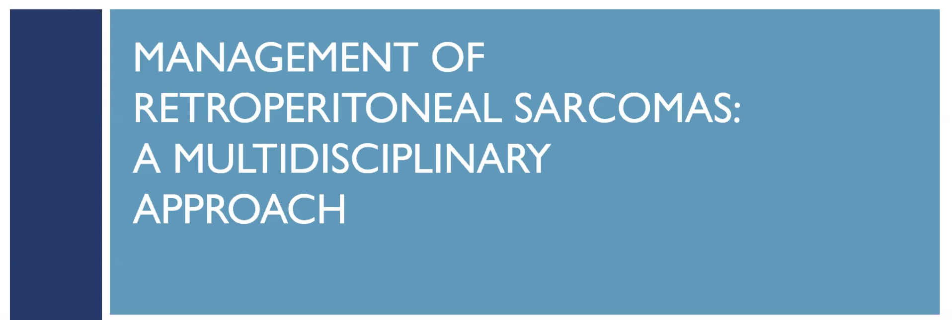
Κύρος Ελέανδρος
Επιστημονικός Συνεργάτης Α΄ Χειρουργικής κλινικής ΕΚΠΑ

Slide 2
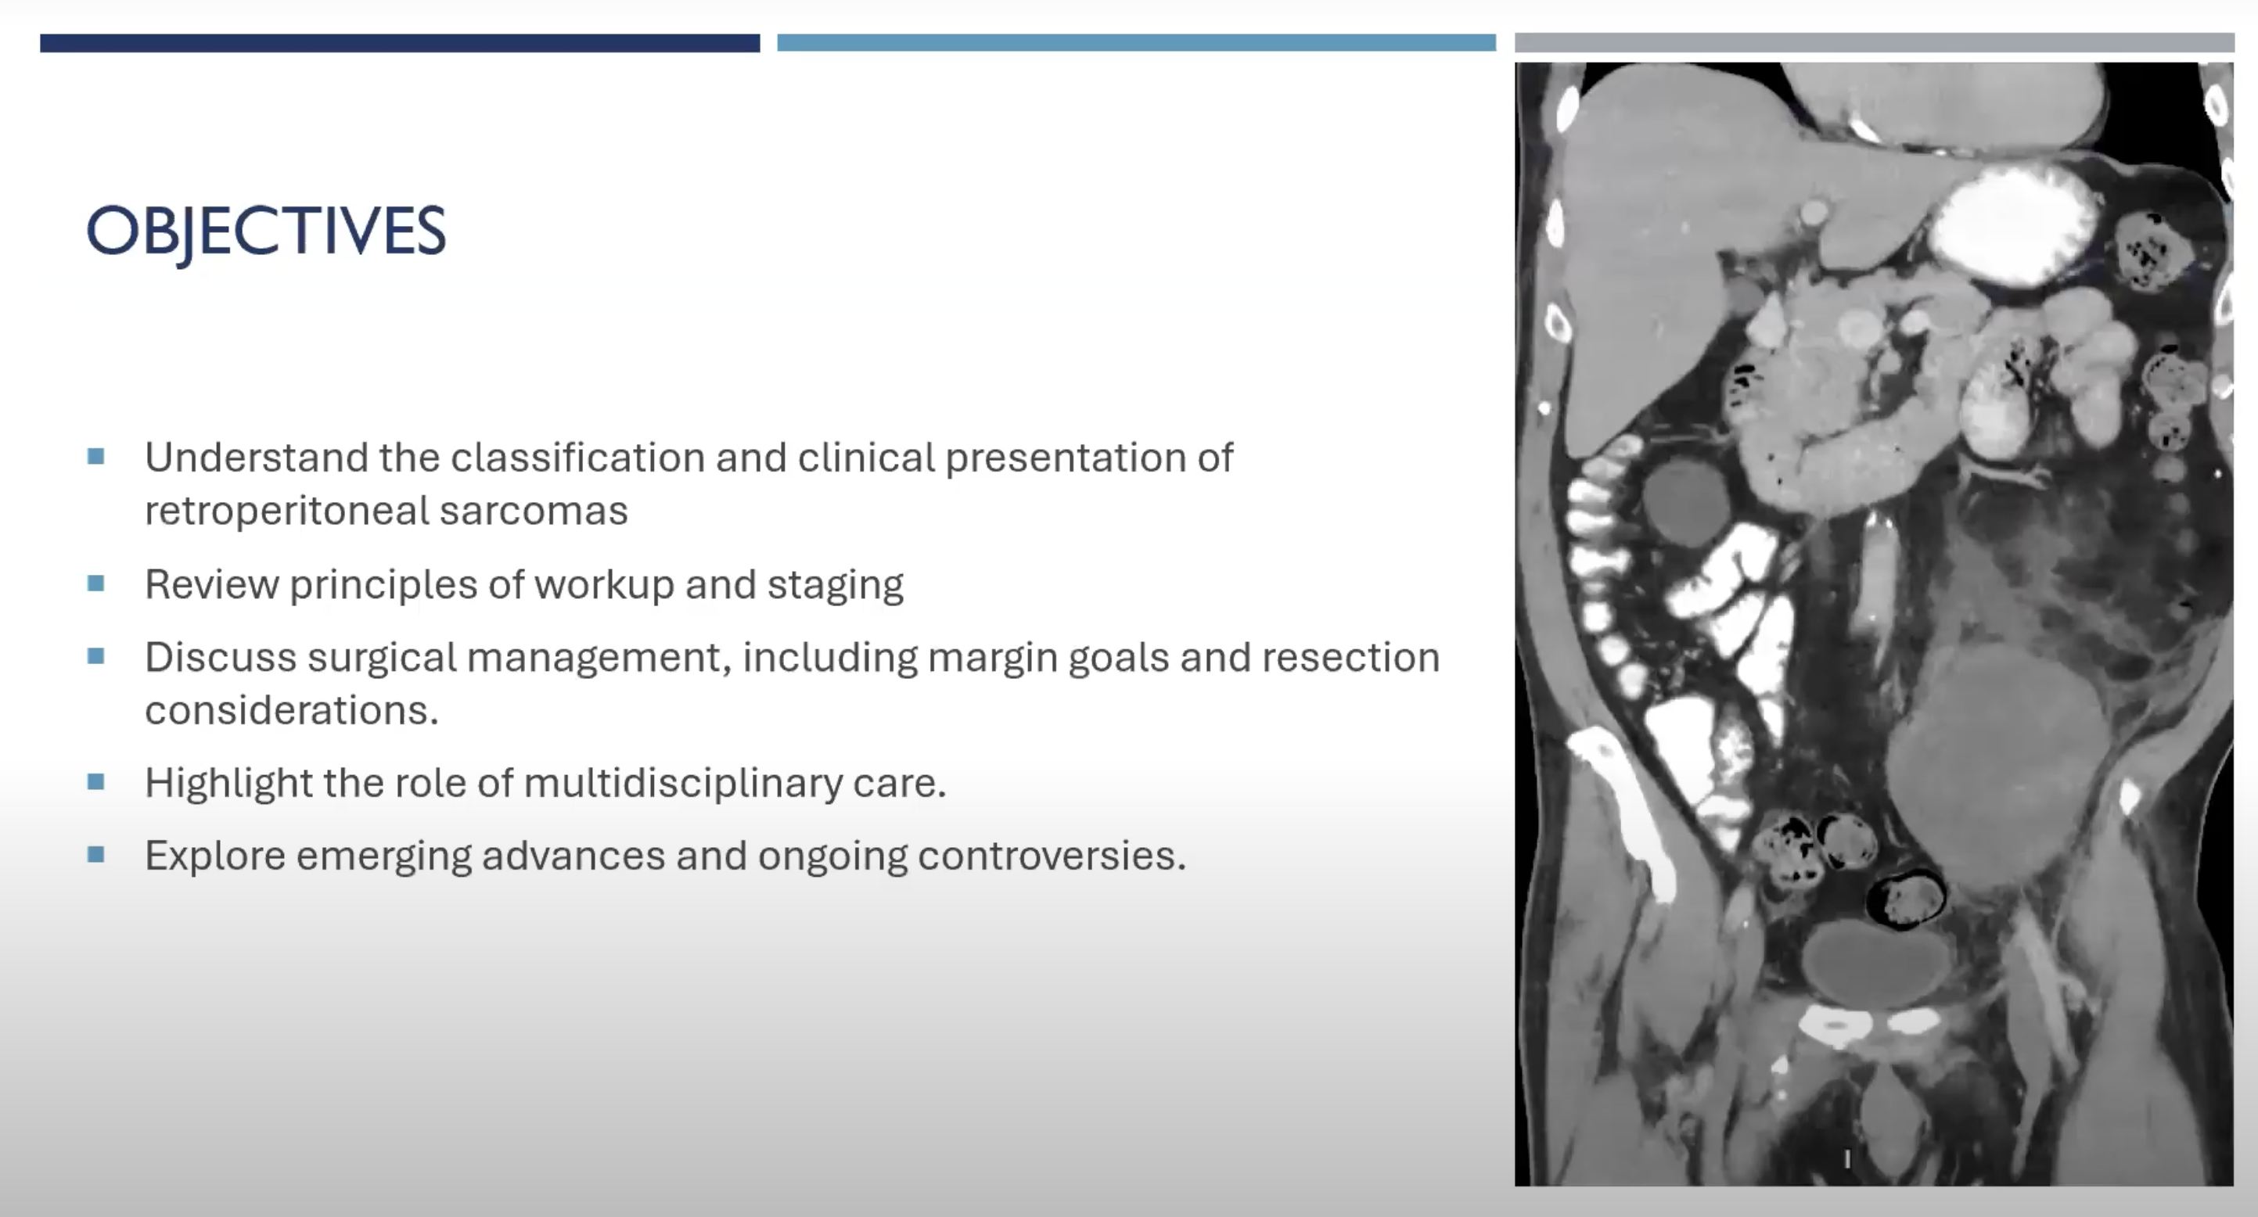
Notes:
Θα μιλήσουμε για την πΑαρουσια και τη διερεύνηση των οπισθοπεριτοναικων σαρκωμάτων, για τη χειρουργική τους αντιμετώπιση, τον ρόλο της διεπιστιμονικης ομάδας ομάδας στη θεραπεία αυτών των όγκων και, τέλος, θα συζητήσουμε κάποιες νεότερες —και ενίοτε αμφιλεγόμενες— θεραπευτικές προσεγγίσεις.

Slide 3
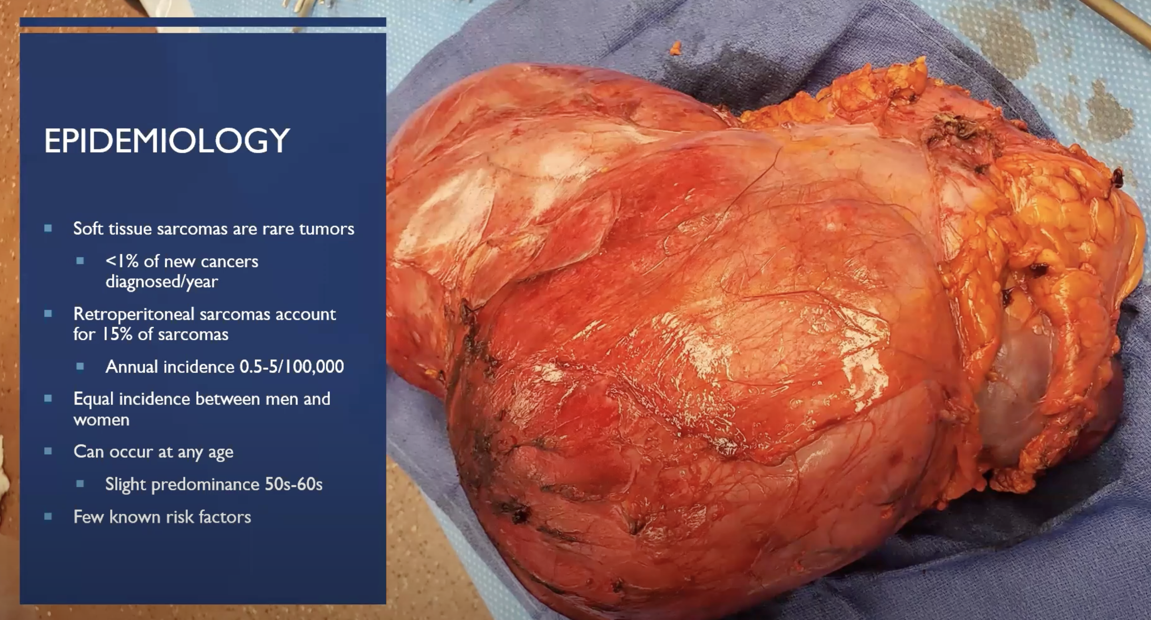
Notes:
Λοιπόν, τα σαρκώματα μαλακών μορίων είναι σπάνιοι όγκοι. Αντιπροσωπεύουν λιγότερο από το 1% όλων των καρκίνων που διαγιγνώσκονται κάθε χρόνο παγκοσμίως,
Τα οπισθοπεριτοναϊκά σαρκώματα είναι ακόμη μικρότερη υποκατηγορία — περίπου το 15% των νέων διαγνώσεων,
με μια επίπτωση που κυμαίνεται από 0,5 έως 5 ανά 100.000 κατοίκους, ανάλογα με τη μελέτη.
Τα σαρκώματα μπορούν να προκύψουν από οποιοδήποτε είδος συνδετικού ιστού: μυϊκό, λιπώδη, αγγειακό, χόνδρο ή νευρικό.
Εμφανίζονται με παρόμοια συχνότητα σε άνδρες και γυναίκες και μπορούν να διαγνωστούν σε οποιαδήποτε ηλικία, αν και υπάρχει μια μικρή προτίμηση για τη 6η–7η δεκαετία της ζωής.
Ένα από τα πράγματα που καθιστούν αυτούς τους όγκους δύσκολους στη θεραπεία είναι ότι δεν υπάρχουν σαφείς παράγοντες κινδύνου — ούτε τρόποι πρόληψης ή screening tests.
με λίγα λόγια, θέμα καθαρής «ατυχίας»

Slide 4
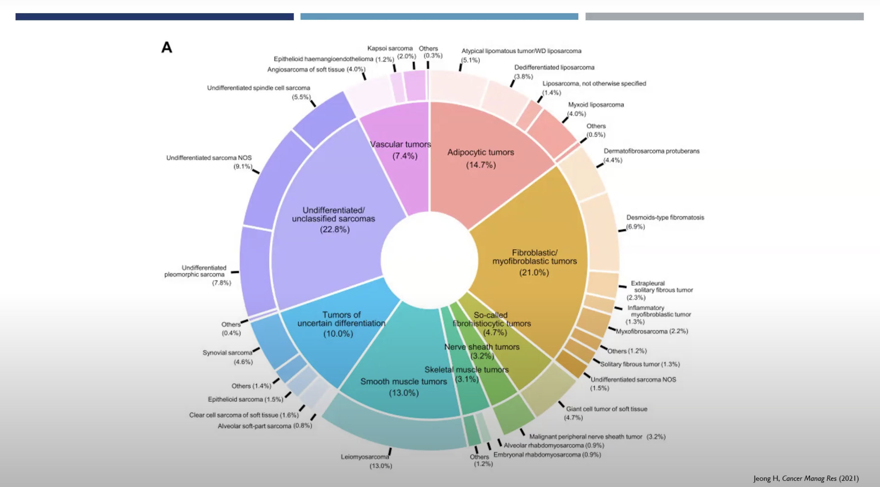
Notes:
Αυτό όμως που κάνει τα σαρκώματα πραγματικά απαιτητικά είναι η τεράστια ετερογένεια τους: πάνω από 50 διαφορετικοί υποτύποι, καθένας με ξεχωριστή βιολογική συμπεριφορά, γενετικά χαρακτηριστικά και ανταπόκριση στη θεραπεία.
Αυτή η διαφάνεια είναι από το Korea Cancer Institution Registry, το οποίο καταγράφει την ετήσια επίπτωση κάθε τύπου σαρκώματος στη χώρα. Όπως βλέπετε, η ποικιλομορφία είναι τεράστια.
Αλλά αφού τα σαρκώματα είναι έτσι κι αλλιώς σπάνια, πώς μπορείς να συγκεντρώσεις αρκετούς ασθενείς για κλινικές δοκιμές ανά υποτύπο;
Η απάντηση —δυστυχώς— είναι ότι για δεκαετίες «αναγκαστήκαμε» να τα ομαδοποιούμε όλα μαζί, να κάνουμε αναδρομικές αναλύσεις, και να παίρνουμε δεδομένα συχνά «θολά» ή αντικρουόμενα.
Αν το σκεφτείτε διαφορετικά: φανταστείτε να προσπαθούσαμε να κάνουμε μια μελέτη για νεοεπικουρική χημειοθεραπεία στο πάγκρεας και να συμπεριλαμβάναμε ασθενείς με αδενοκαρκίνωμα, νευροενδοκρινικό όγκο και solid pseudopapillary tumor μαζί. Θα ήταν θαύμα αν βγαίναν θετικά αποτελέσματα! Κι όμως, έτσι λειτουργούσε για χρόνια η έρευνα στον χώρο των σαρκωμάτων.

Slide 5
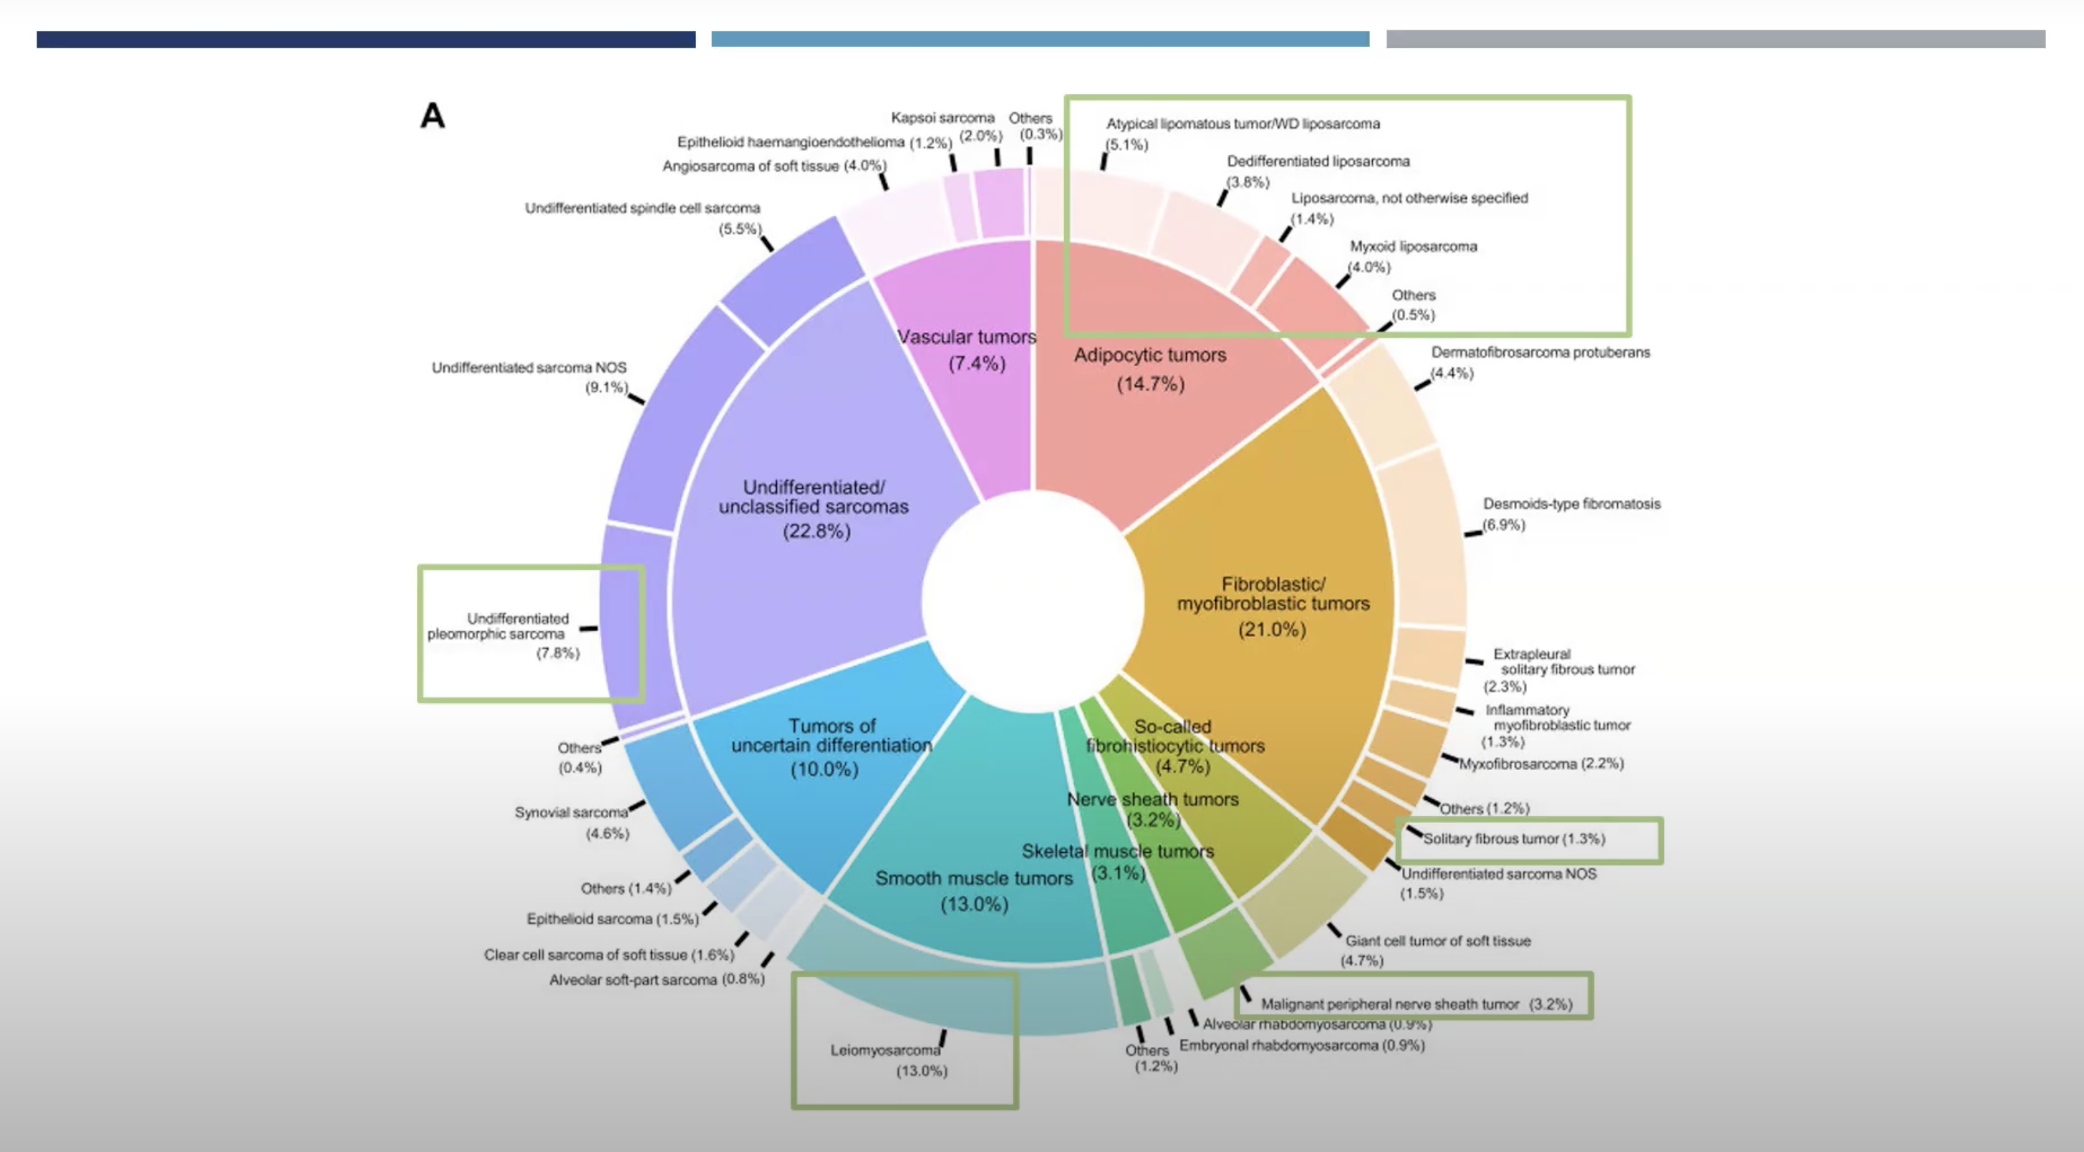
Notes:
Για λόγους πρακτικότητας, σήμερα θα επικεντρωθούμε στα σαρκώματα του οπισθοπεριτοναίου, τα οποία προέρχονται κυρίως από:
το λίπος (λιποσάρκωμα),
το λείον μυϊκό τοίχωμα των αγγείων (λειομυοσάρκωμα),
Αδιαφοροποίητα πολυμορφικά σαρκώματα (UPS).
Τα υπόλοιπα ~40 υποείδη εμφανίζονται στα άκρα ή τον κορμό, Τα υπόλοιπα ~40 υποείδη εμφανίζονται στα άκρα ή τον κορμό,

Slide 6
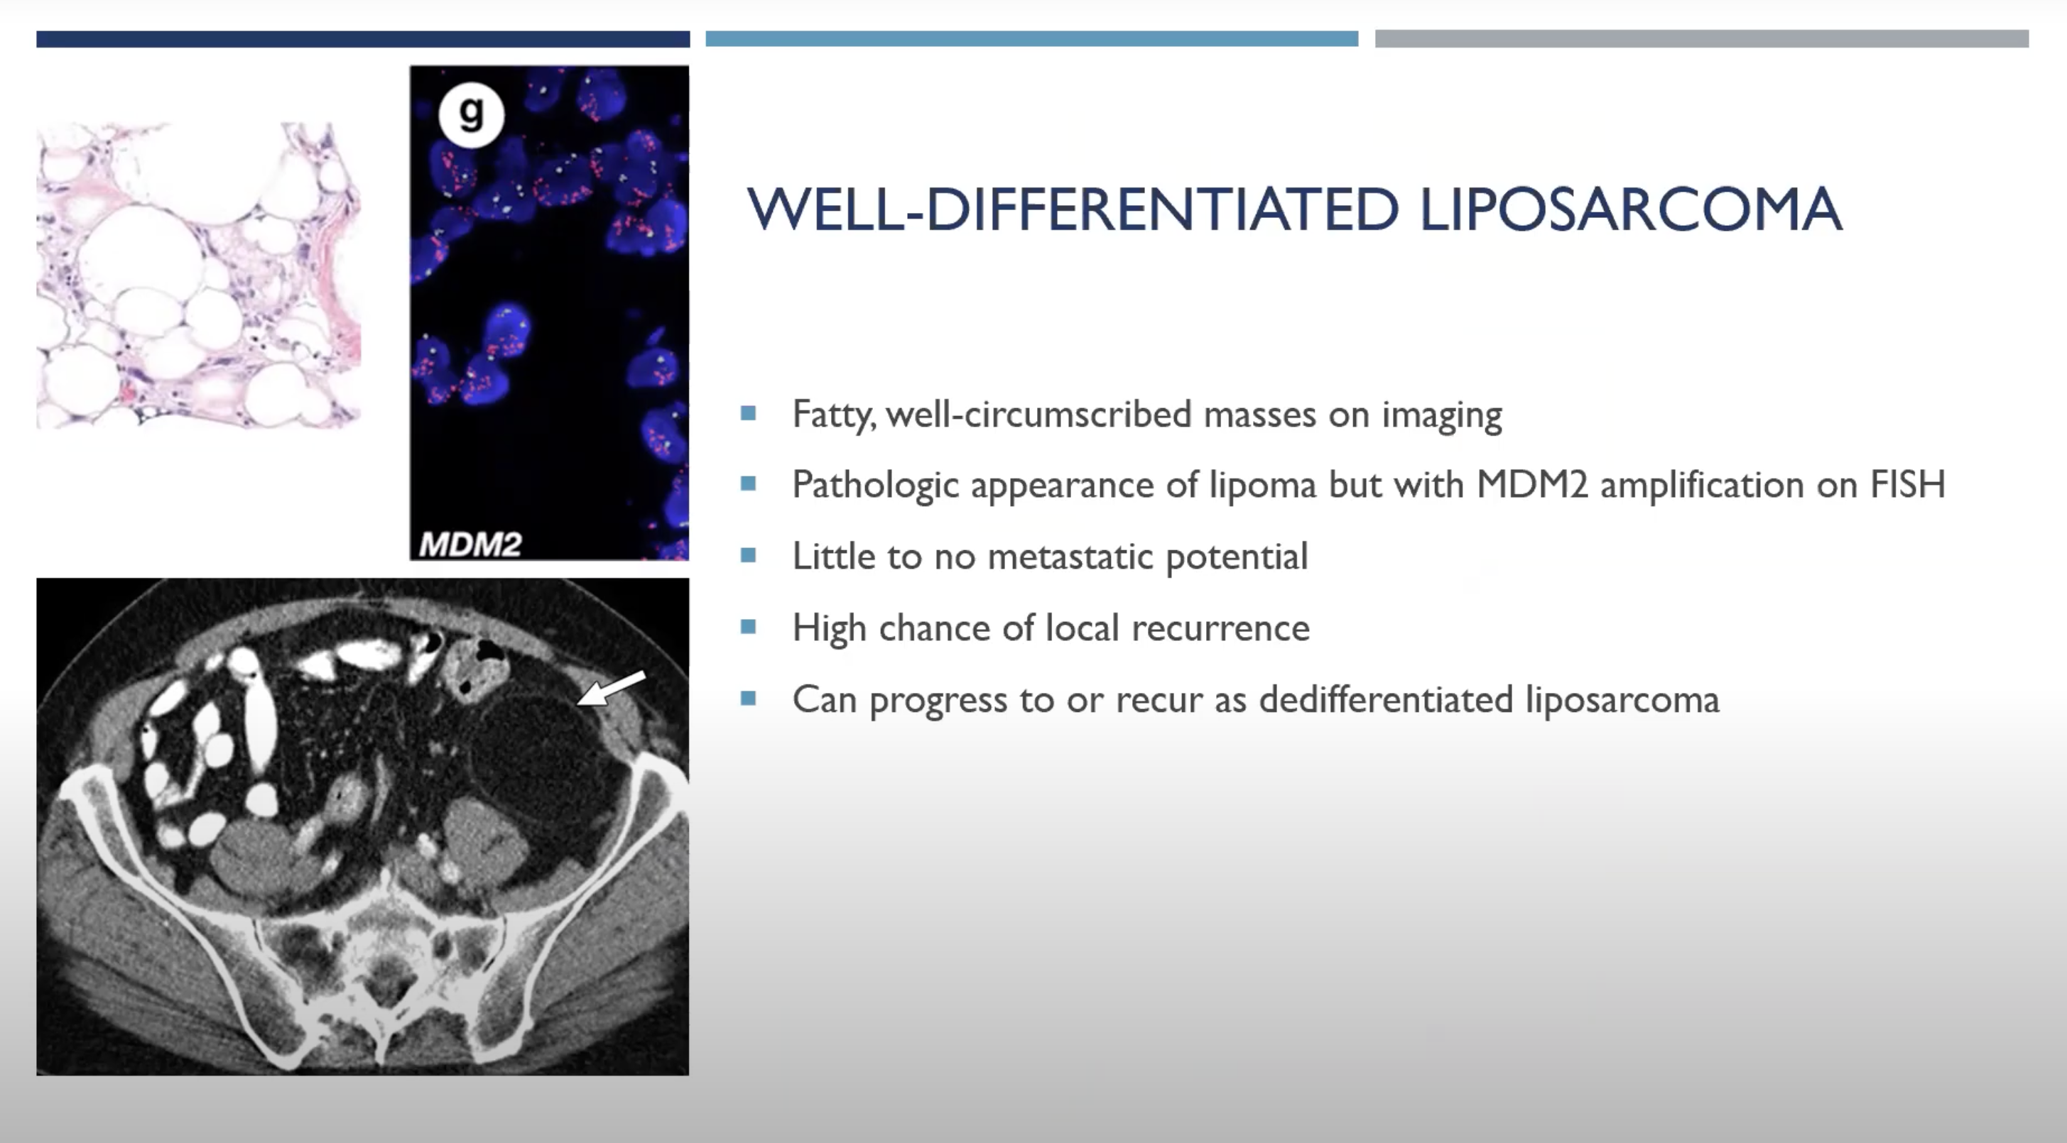
Notes:
Λιποσάρκωμα (Well-differentiated vs De-differentiated)
Τα καλά διαφοροποιημένα λιποσαρκώματα φαίνονται στην αξονική σαν μαλακές, λιπώδεις, καλά περιγεγραμμένες μάζες, συχνά με λοβωτά όρια.
Στη βιοψία μοιάζουν με ώριμο λιπώδη ιστό, αλλά το κρίσιμο διαγνωστικό στοιχείο είναι η ενίσχυση του MDM2 στο FISH test.
Το MDM2 είναι αναστολέας του p53, του γνωστού ογκοκατασταλτικού γονιδίου· έ
τσι, η υπερέκφρασή του επιτρέπει στα μεταλλαγμένα κύτταρα να αποφεύγουν την απόπτωση και να πολλαπλασιάζονται ανεξέλεγκτα.
Τα well-differentiated λιποσαρκώματα έχουν μικρή έως καθόλου μεταστατική δυνατότητα, όμως υποτροπιάζουν συχνά και μπορούν να εξελιχθούν σε de-differentiated μορφές, οι οποίες είναι πιο επιθετικές.
.

Slide 7
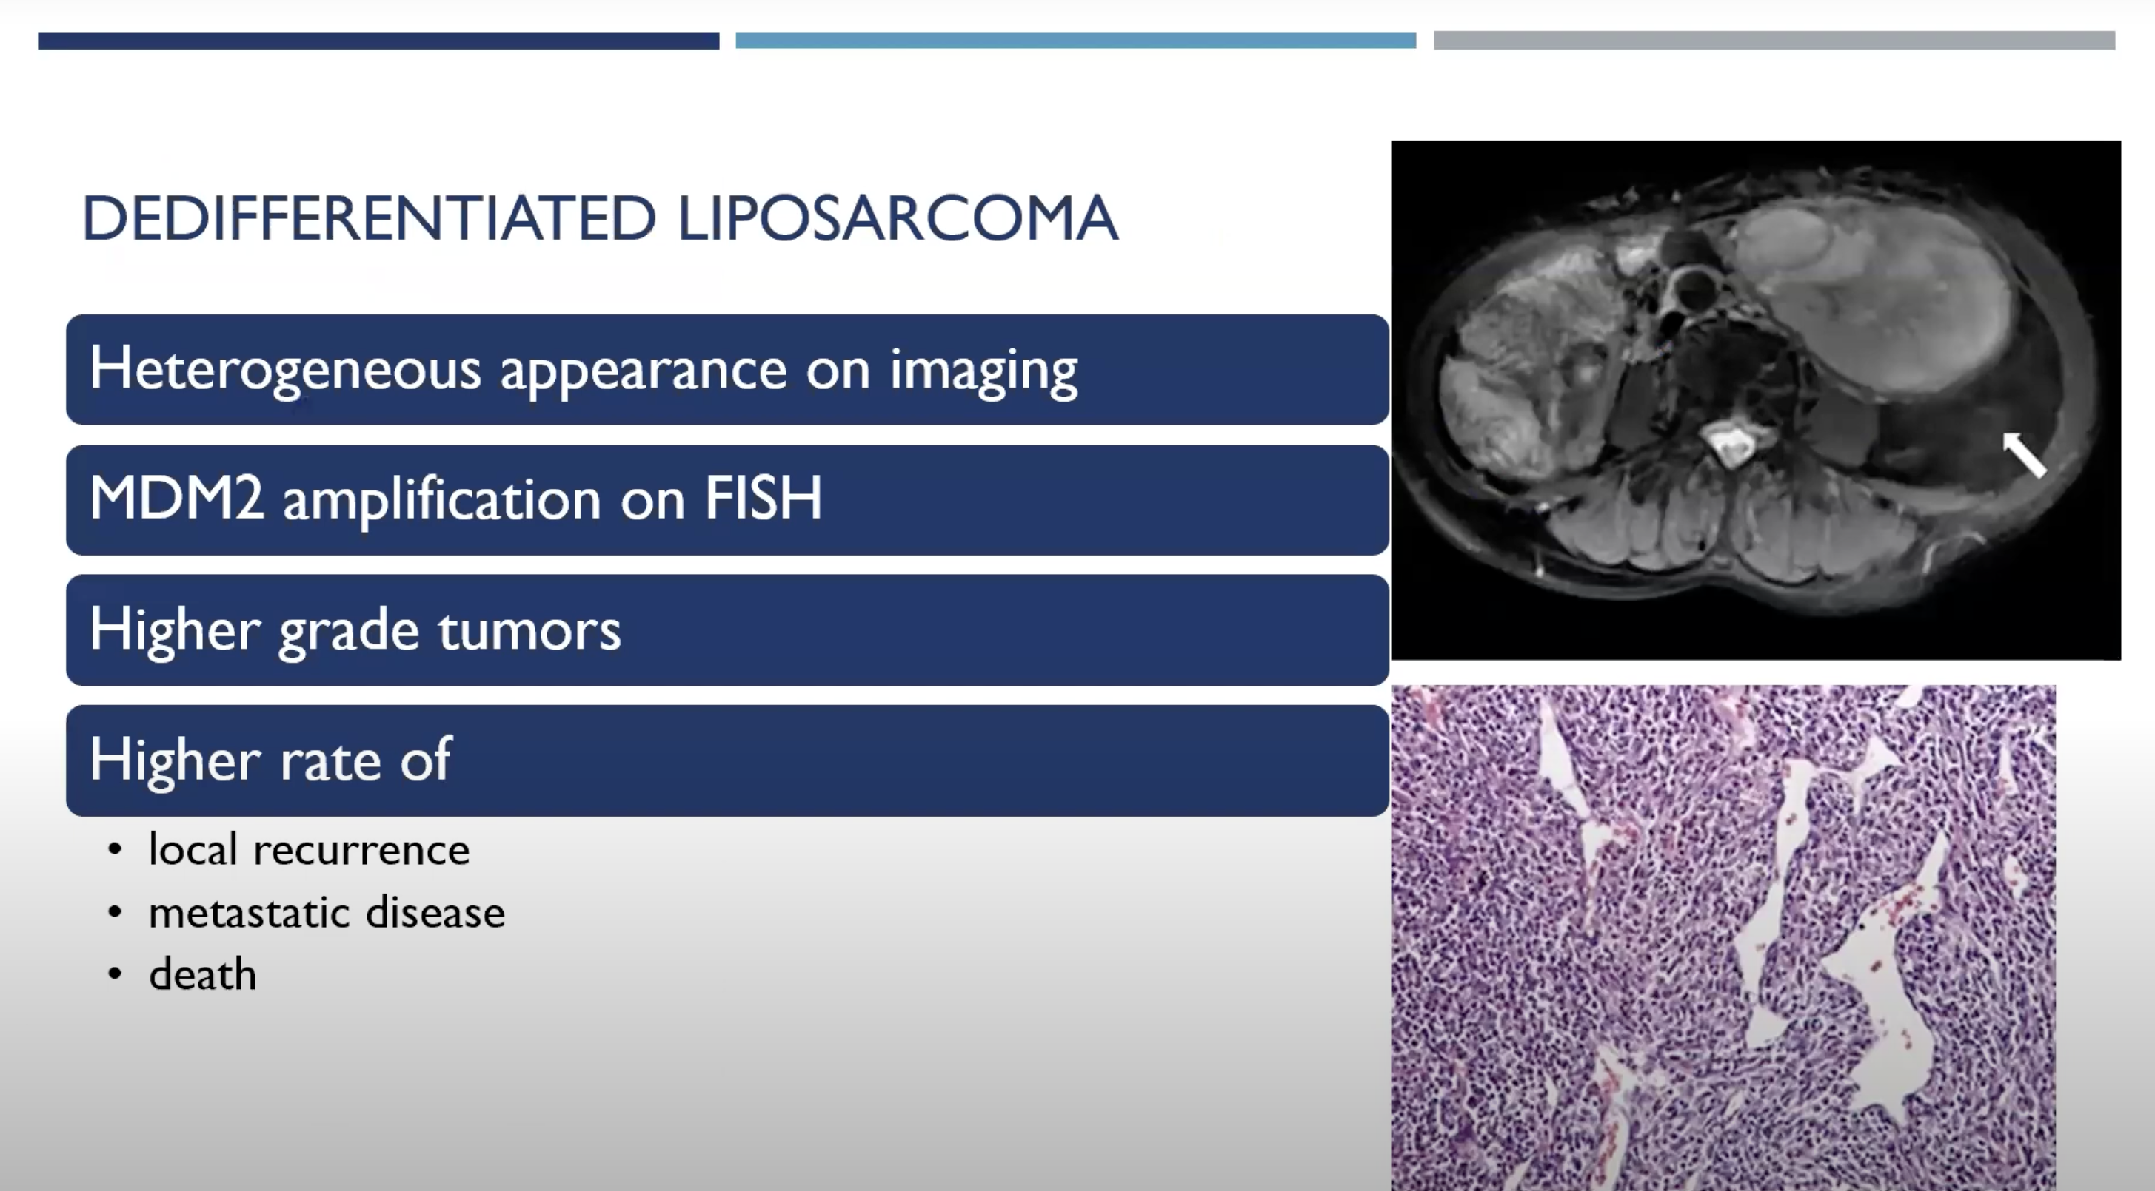
Notes:
Στην απεικόνιση, τα de-differentiated φαίνονται πιο ετερογενή, με διηθητικό χαρακτήρα.
Αν σε μια αξονική δεις περιοχή διαφορετικής πυκνότητας μέσα σε λιπώδη όγκο, είναι αυτό που πρέπει να βιοψήσεις — γιατί αν αποδειχθεί de-differentiated λιποσάρκωμα, αλλάζει πλήρως η διαχείριση λόγω αυξημένου κινδύνου μετάστασης και θανάτου.

Slide 8
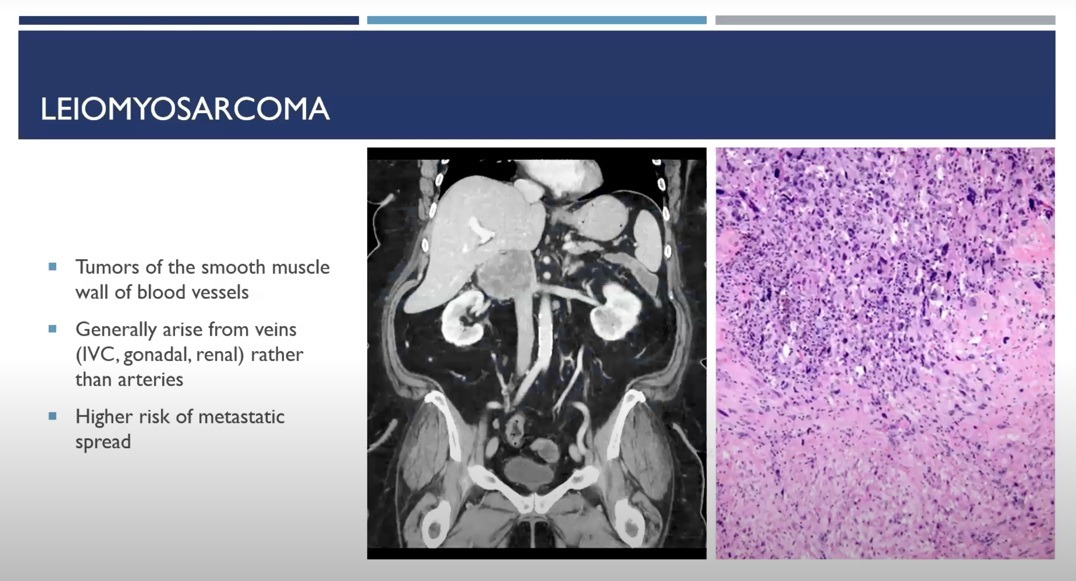
Notes:
Λειομυοσάρκωμα
Τα λειομυοσαρκώματα προέρχονται από το λείο μυϊκό τοίχωμα των αγγείων — και, παραδόξως, πιο συχνά από φλέβες παρά από αρτηρίες, παρότι οι αρτηρίες έχουν περισσότερο μυϊκό ιστό.
Συχνά εντοπίζονται στην κάτω κοίλη φλέβα (IVC) ή στη νεφρική φλέβα και είναι πιο επιθετικοί όγκοι, με υψηλότερα ποσοστά μεταστάσεων. Δεν είναι περίεργο, αφού βρίσκονται κυριολεκτικά μέσα στο αγγειακό τοίχωμα.

Slide 9
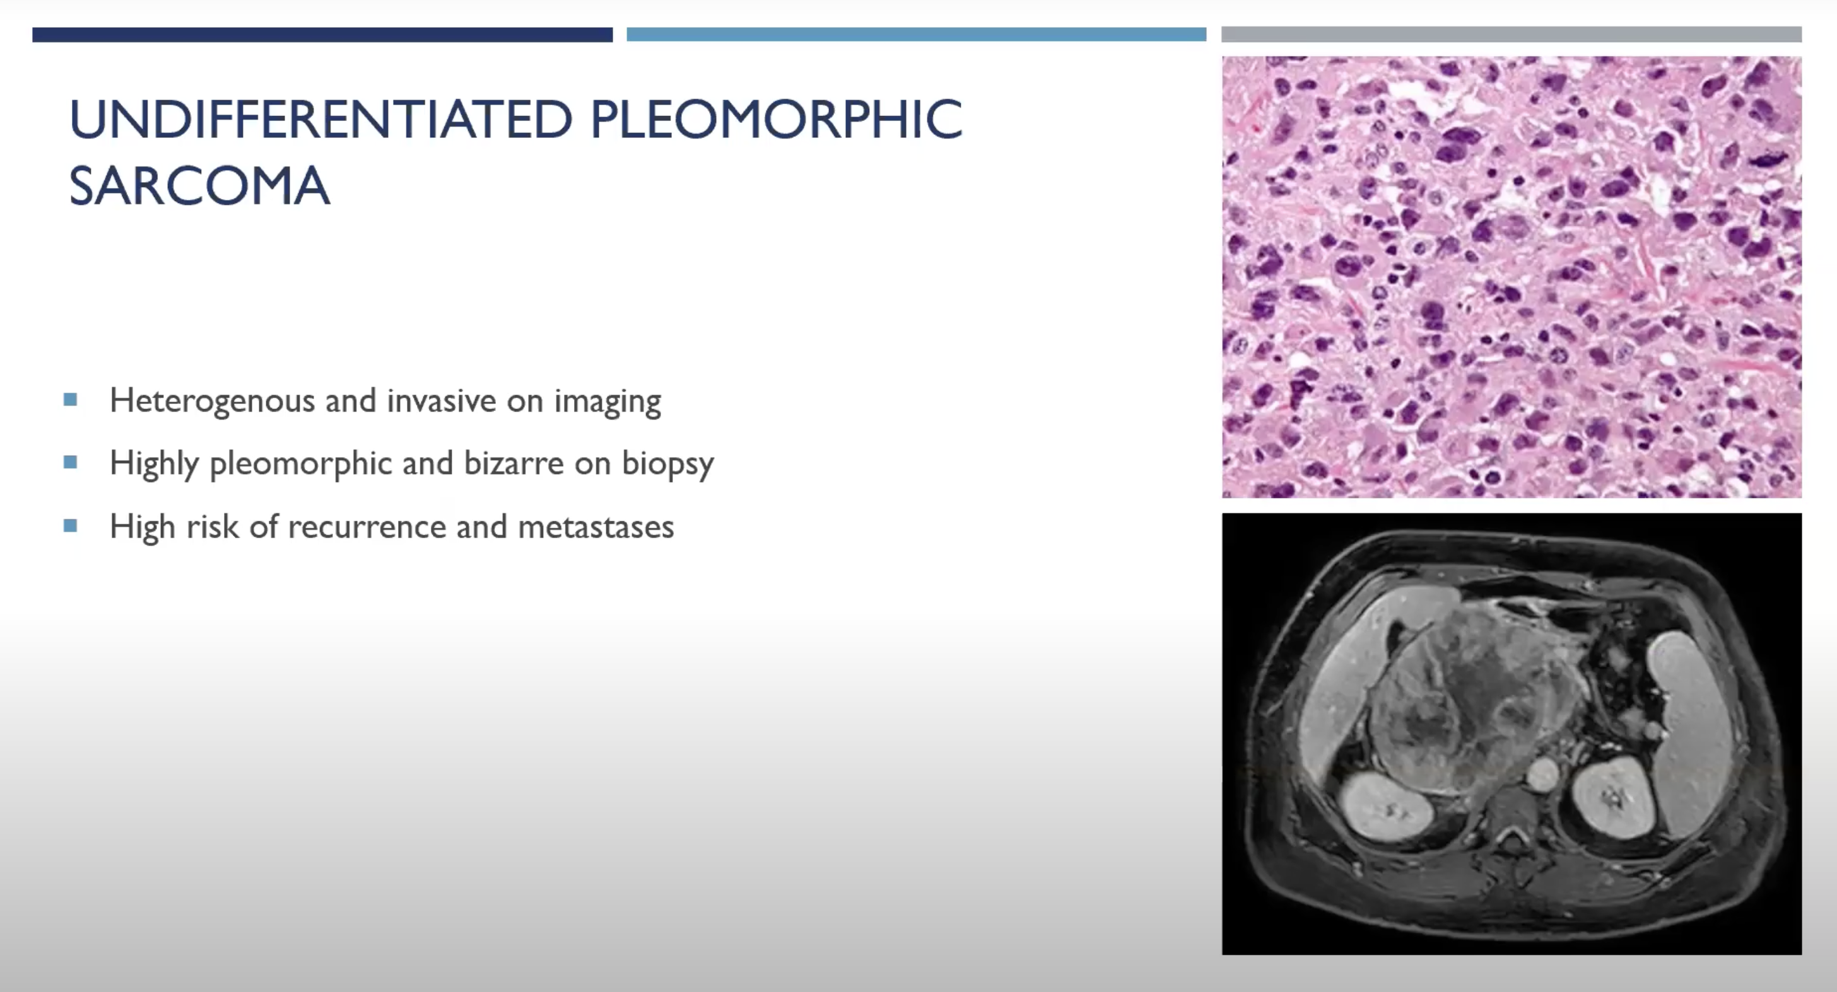
Notes:
Αδιαφοροποίητο Πολυμορφικό Σάρκωμα (UPS)
Αυτό είναι διάγνωση αποκλεισμού — οι όγκοι έχουν τόσο πολλές γενετικές αλλοιώσεις που δεν μπορείς να καταλάβεις από ποια κυτταρική σειρά ξεκίνησαν.
Είναι εξαιρετικά μιτωτικά, ετερογενή στην απεικόνιση και με πολύ κακή βιολογική συμπεριφορά.

Slide 10
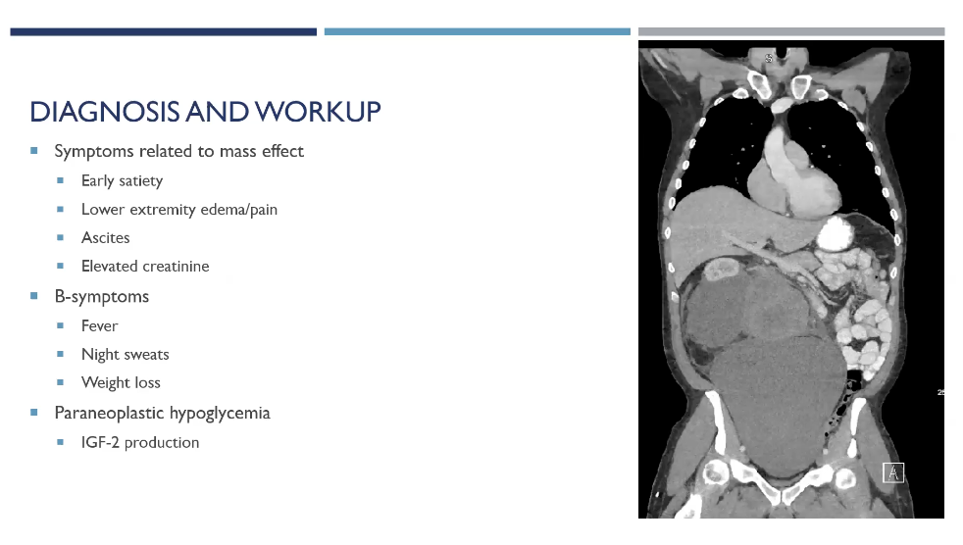
Notes:
Ένα επιπλέον πρόβλημα στη διαχείριση αυτών των όγκων είναι ότι το οπισθοπεριτόναιο είναι βαθύ και ευρύς χώρος — επιτρέπει στους όγκους να αναπτυχθούν σιωπηλά και τεράστιοι πριν προκαλέσουν συμπτώματα.
Αν δεν βρεθούν τυχαία σε κάποιο scan για άλλο λόγο, συνήθως διαγιγνώσκονται όταν έχουν αποκτησιε μεγαλο ογκο
Τα πιο συχνά συμπτώματα είναι αίσθημα πληρότητας ή πρώιμος κορεσμός.
Σε αξονικές μπορείς να δεις εντυπωσιακές εικόνες: ολόκληρο το λεπτό έντερο να έχει μετατοπιστεί στο ένα ημιμόριο της κοιλιάς!
Κι όμως, αυτοί οι ασθενείς πολλές φορές κυκλοφορούν και τρώνε κανονικά.
Άλλα πιθανά συμπτώματα είναι οίδημα κάτω άκρων ή DVT από πίεση της κάτω κοίλης φλέβας, ή νεφρική δυσλειτουργία από απόφραξη ουρητήρα.
Πιο επιθετικοί όγκοι μπορεί να προκαλέσουν B-συμπτώματα (πυρετό, νυχτερινούς ιδρώτες) ή —πολύ σπάνια— παρανεοπλασματική υπογλυκαιμία λόγω έκκρισης IGF-2 (κυρίως σε solitary fibrous tumors).

Slide 11
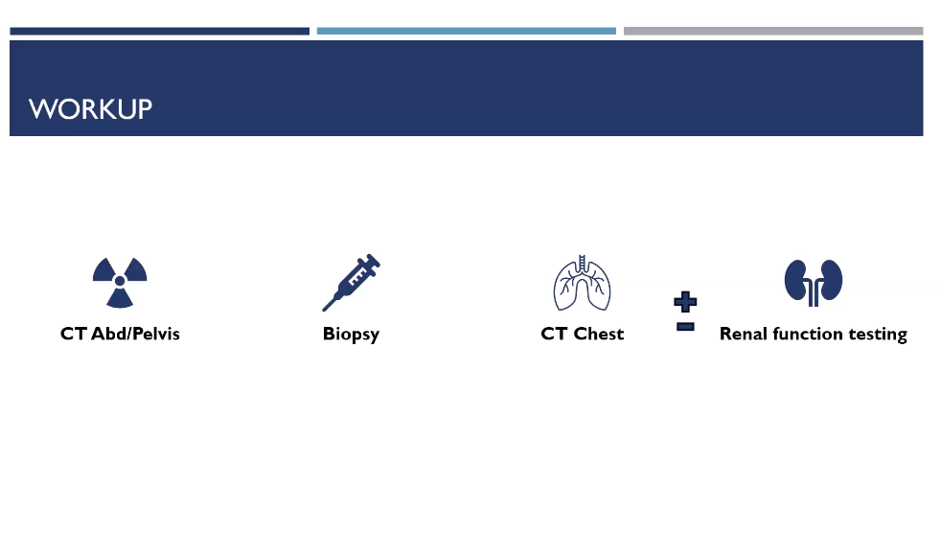
Notes:
Διερεύνηση – Σταδιοποίηση
Η διερεύνηση ξεκινά με αξονική κοιλίας–πύελου υψηλής ευκρίνειας.
Μας δίνει στοιχεία για τον ιστολογικό τύπο, αλλά κυρίως για τη δυνατότητα εκτομής.
Μη χειρουργήσιμα κριτήρια περιλαμβάνουν:
περιτοναϊκές εμφυτεύσεις (sarcomatosis),
διήθηση μη εξαιρέσιμων κρίσιμων δομών όπως ο celiac axis, το root of mesentery, ή η porta hepatis,
καθώς και αμφοτερόπλευρη νεφρική συμμετοχή μη ανακατασκευάσιμη.
Η MRI έχει θέση όταν υπάρχει υποψία εμπλοκής της σπονδυλικής στήλης ή ριζών, αλλά δεν χρειάζεται σε όλους.
Κάθε ασθενής πρέπει να κάνει βιοψία — κατά προτίμηση διαδερμική με core needle.
Πρέπει να αποκλειστεί λέμφωμα ή άλλος μη σαρκωματώδης όγκος.
Υπάρχει ακόμα ο μύθος ότι η βιοψία «σπέρνει» κύτταρα στον δρόμο του καθετήρα — αλλά αυτό έχει διαψευστεί πλήρως. Μελέτες έδειξαν καμία αύξηση τοπικής υποτροπής ή επίδραση στην επιβίωση.
Μετά την ταυτοποίηση του τύπου, γίνεται σταδιοποίηση με αξονική θώρακος, γιατί οι σάρκοι μεταδίδονται αιματογενώς και οι πνεύμονες είναι το συχνότερο σημείο μεταστάσεων (έως 10% των ασθενών στη διάγνωση).
PET scan δεν χρειάζεται, καθώς η συχνότητα εξωπνευμονικών μεταστάσεων είναι πολύ χαμηλή.
Τέλος, αν υπάρχει πιθανότητα νεφρεκτομής, καλό είναι να γίνει σπινθηρογράφημα νεφρικής λειτουργίας για να βεβαιωθούμε ότι το ετερόπλευρο νεφρό λειτουργεί επαρκώς.

Slide 12
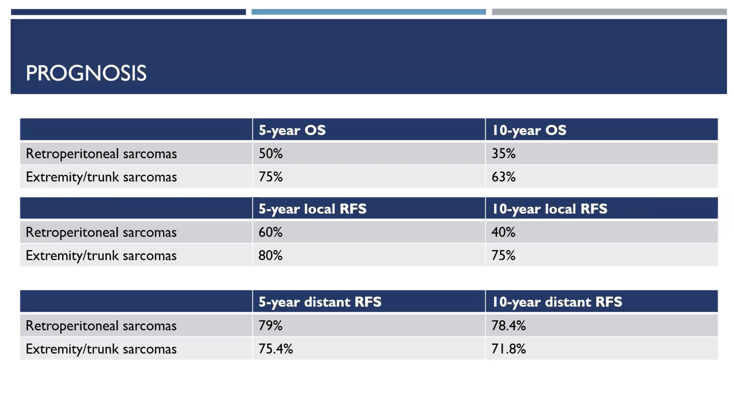
Notes:
Τα οπισθοπεριτοναϊκά σαρκώματα έχουν χειρότερη πρόγνωση από τα σαρκώματα των άκρων, κυρίως λόγω των υψηλών ποσοστών τοπικής υποτροπής, ενώ τα ποσοστά απομακρυσμένων μεταστάσεων είναι παρόμοια.
Η συνολική επιβίωση είναι σχετικά καλή (διάμεση περίπου 5 έτη), αλλά αυτό δυσχεραίνει την αξιολόγηση νέων θεραπειών στις μελέτες.
Μεταξύ των υποτύπων, τα καλά διαφοροποιημένα λιποσαρκώματα έχουν καλύτερη πρόγνωση,
ενώ τα αποδιαφοροποιημένα, τα λειομυοσαρκώματα και τα αδιαφοροποίητα πλειόμορφα σαρκώματα εμφανίζουν πιο επιθετική πορεία.
Σχεδόν όλοι οι ασθενείς θα εμφανίσουν υποτροπή — το ζήτημα είναι πότε, όχι αν.

Slide 13
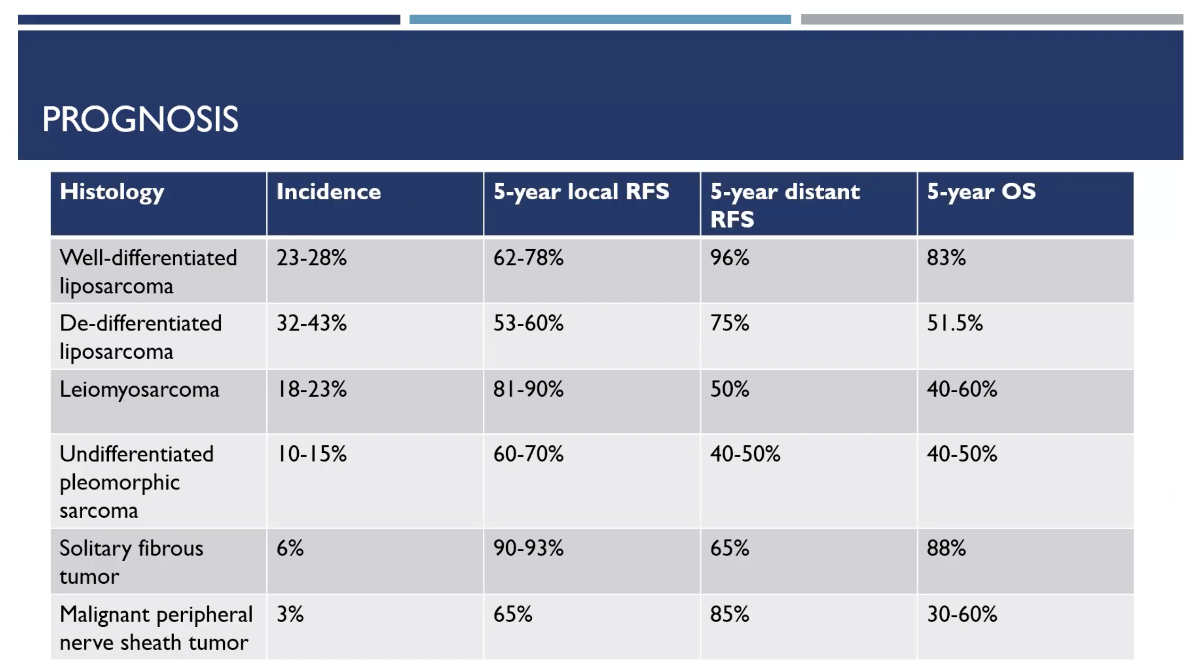

Slide 14
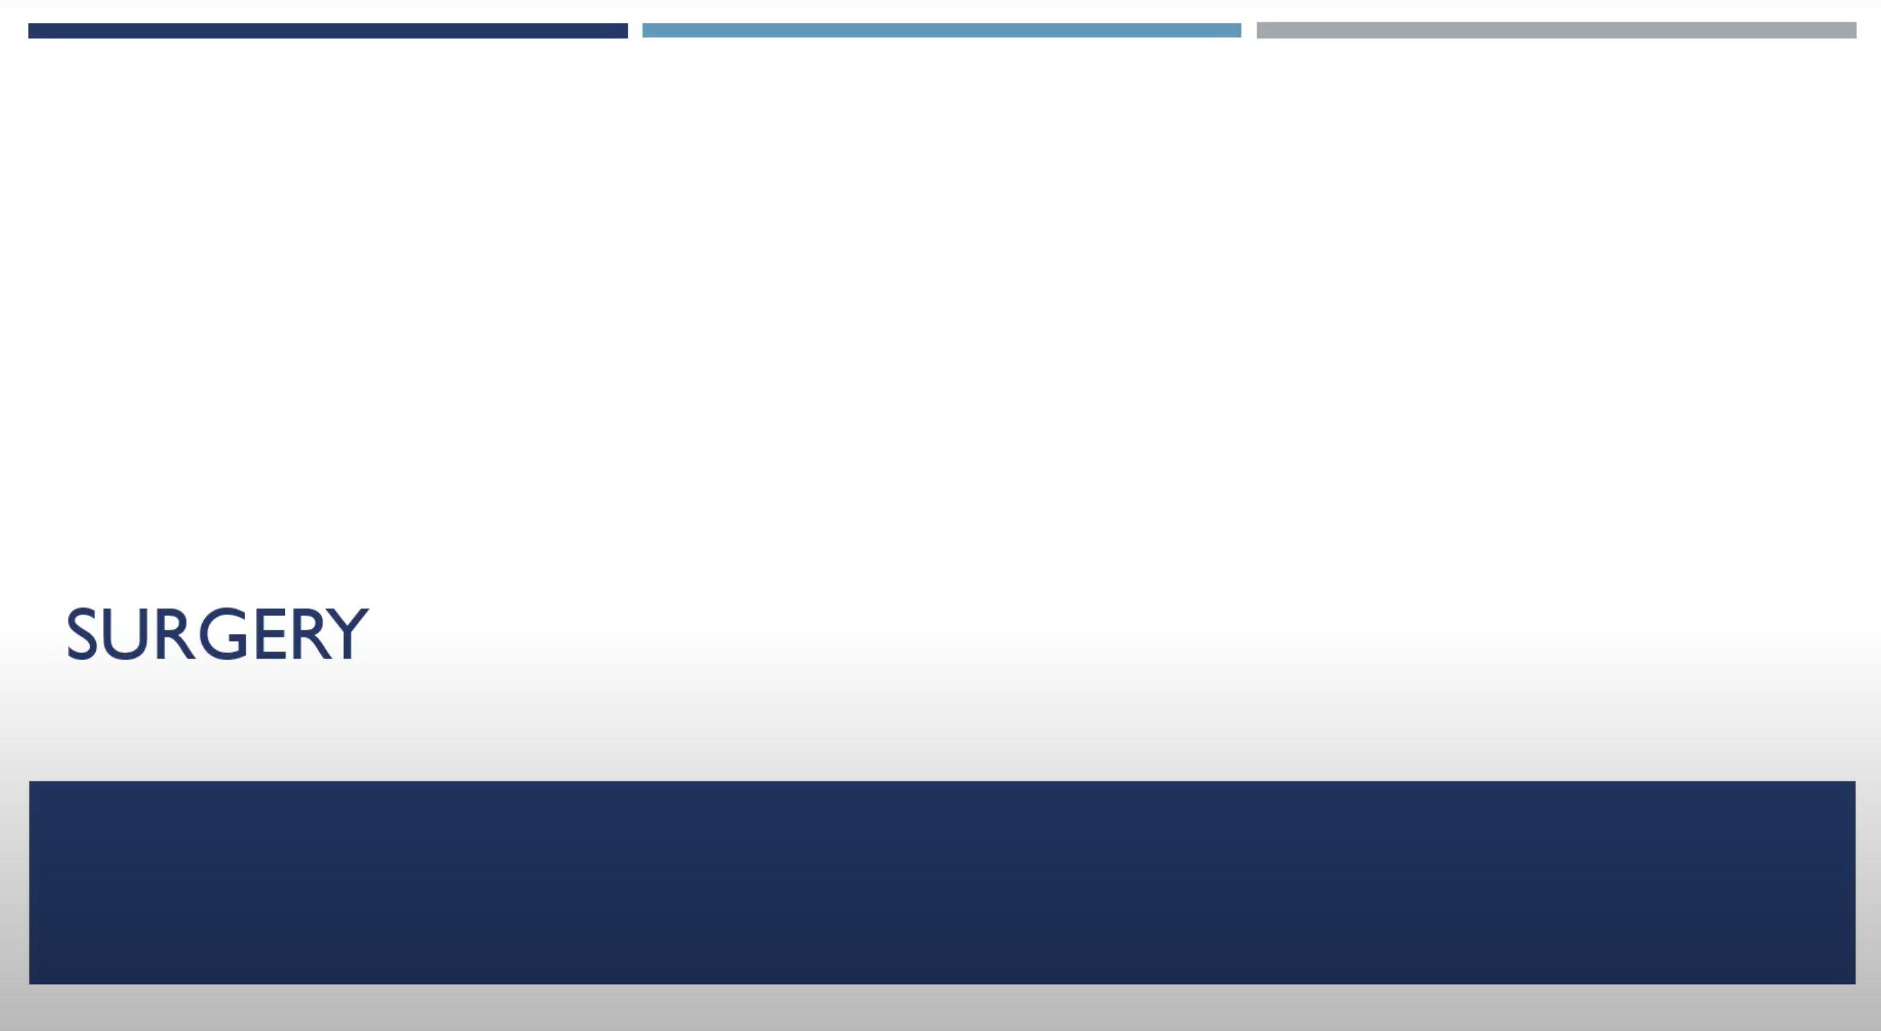

Slide 15
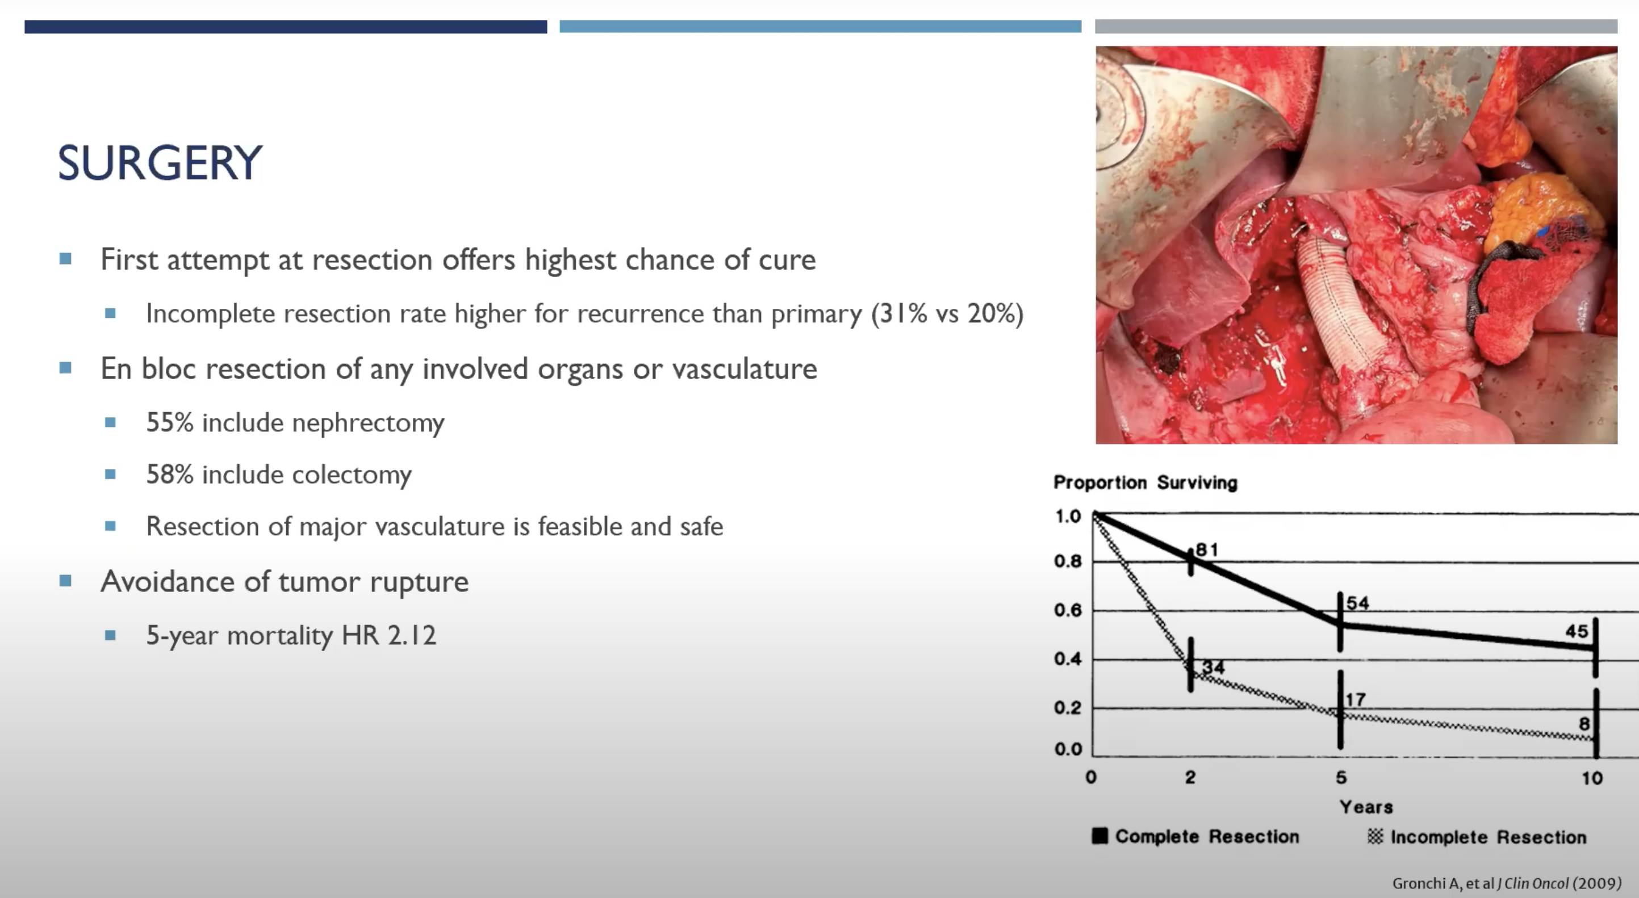
Notes:
στην ογκολογία, η χειρουργική και η ακτινοθεραπεία είναι τοπικές θεραπείες, που επηρεάζουν την πιθανότητα τοπικής υποτροπής, ενώ η χημειοθεραπεία είναι συστηματική θεραπεία, που επηρεάζει κυρίως τις μεταστάσεις και τη συνολική επιβίωση.
Ξεκινώντας με το πιο ισχυρό μας όπλο, τη χειρουργική:
η χειρουργική εξαίρεση παραμένει ο ακρογωνιαίος λίθος στη θεραπεία των Οπισθοπεριτοναϊκών σαρκωμάτων.
Χειρουργική εκτομή
Η πλήρης μακροσκοπική εξαίρεση του όγκου, μαζί με όλα τα παρακείμενα όργανα που δεν μπορούν να διαχωριστούν χωρίς να αφήσουμε υπολειπόμενη νόσο,.
Ο σημαντικότερος προγνωστικός παράγοντας είναι η δυνατότητα επίτευξης πλήρους εκτομής.
Σε μια αναδρομική μελέτη 288 ασθενών με οπισθοπεριτοναϊκό σάρκωμα, εκείνοι που είχαν πλήρη εκτομή (R0/R1) είχαν σαφώς μεγαλύτερη συνολική επιβίωση από όσους υποβλήθηκαν σε ατελή (R2) εκτομή.
Και όπως λέμε στη χειρουργική:
“Your first shot is your best shot.”Η πρώτη επέμβαση είναι η καλύτερη σου ευκαιρία — γιατί με κάθε υποτροπή, η πιθανότητα πλήρους εκτομής μειώνεται δραματικά.
Πολυοργανική εκτομή
Συχνά χρειάζεται πολύπλοκη, πολυοργανική εκτομή, είτε γιατί υπάρχει πραγματική διήθηση, είτε γιατί η ανατομία δεν επιτρέπει ασφαλή διαχωρισμό.
Συνήθως περιλαμβάνει νεφρεκτομή, εκτομή παχέος εντέρου, ή και εκτομή αγγείων, ώστε να αποφευχθεί ισχαιμία των υπολοίπων οργάνων.
Η εκτομή μεγάλων αγγείων όπως η αορτή ή η κάτω κοίλη φλέβα (IVC) είναι εφικτή και ασφαλής, εφόσον υπάρχει κατάλληλος στόχος για αναστόμωση.
Και, ειλικρινά, πολλές φορές αυτά τα αγγεία είναι πιο «μαλακά» και συνεργάσιμα από εκείνα των κλασικών αγγειοπαθών ασθενών μας.
Κρίσιμη σημασία: αποφυγή ρήξης
Η ρήξη του όγκου κατά τη διάρκεια της επέμβασης είναι καταστροφική, καθώς αυξάνει σημαντικά τον κίνδυνο τοπικής υποτροπής και μειώνει τη συνολική επιβίωση.
Και αυτό δεν είναι πάντα εύκολο να αποφευχθεί — οι όγκοι είναι εύθραυστοι, μεγάλοι, και η εκτομή τους μοιάζει κάποιες φορές με το να προσπαθείς να βγάλεις ένα καρπούζι από τον οπισθοπεριτοναϊκό χώρο χωρίς να το σκίσεις.

Slide 16
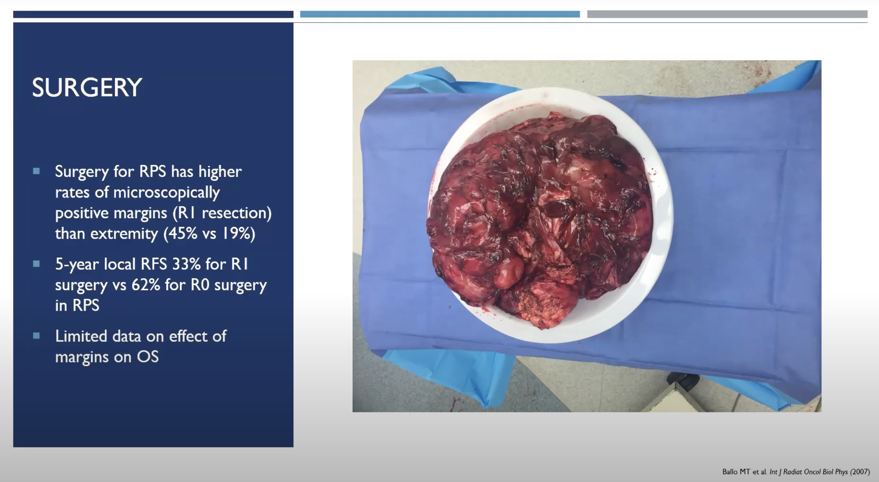
Notes:
Θετικά μικροσκοπικά όρια
Οι εκτομές R1 (μικροσκοπικά θετικά όρια) είναι συχνότερες απ’ ό,τι στα σαρκώματα των άκρων.
Κάποιες μελέτες δείχνουν ότι τα R1 σχετίζονται με υψηλότερη υποτροπή, όμως πρακτικά θεωρούνται αποδεκτές ως «πλήρεις εκτομές», γιατί R0 σπάνια επιτυγχάνεται σε τόσο μεγάλα και πολύπλοκα χειρουργεία.
Και, μεταξύ μας, ποιος παθολογοανατόμος στον κόσμο θα μπορέσει να «χαρτογραφήσει» ολόκληρα τα όρια ενός όγκου 8 κιλών;
Ακόμα κι αν το report γράφει “clear margins”, επιφυλάσσομαι πάντα λίγο.

Slide 17
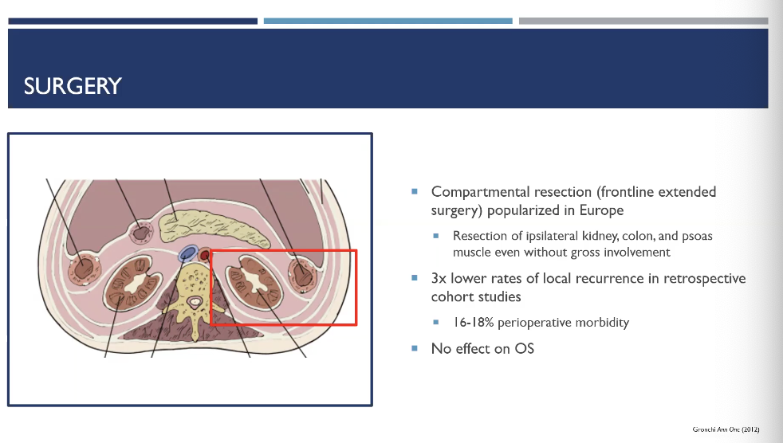
Notes:
Η ευρωπαϊκή προσέγγιση – Compartmental Resection
Στην Ευρώπη υπάρχει η έννοια της «compartmental resection» ή αλλιώς «frontline extended surgery».
Η λογική της βασίζεται στην ιδέα ότι, όπως στα σαρκώματα των άκρων η εκτομή με ένα «περιθώριο» φυσιολογικού μυϊκού ιστού μειώνει την υποτροπή, έτσι και στο οπισθοπεριτόναιο η αφαίρεση όλων των γειτονικών οργάνων προληπτικά μπορεί να βελτιώσει τον τοπικό έλεγχο.
Αυτό σημαίνει εκτομή του σύστοιχου νεφρού, του κόλου και του ψοΐτη μυός, ακόμη κι αν δεν φαίνεται εμφανής διήθηση.
Πάντως, παρατήρησα ότι, αν και οπισθοπεριτοναϊκό όργανο, το πάγκρεας δεν περιλαμβάνεται ποτέ σε αυτές τις «προφυλακτικές» εκτομές.
Φαίνεται πως ακόμη και οι Ευρωπαίοι ξέρουν ότι με το πάγκρεας δεν παίζεις!
Σε μια μελέτη 331 ασθενών, η «compartmental resection» μείωσε τριπλά τον κίνδυνο τοπικής υποτροπής σε σχέση με την τυπική εκτομή, αλλά συνοδεύτηκε από περισσότερες επιπλοκές και χωρίς διαφορά στη συνολική επιβίωση.
Ένα από τα βασικά μειονεκτήματα της μελέτης ήταν το πολύ υψηλό ποσοστό ρήξης όγκου (20%) στην «τυπική» ομάδα, κάτι που φυσικά αλλοίωσε τα αποτελέσματα.

Slide 18
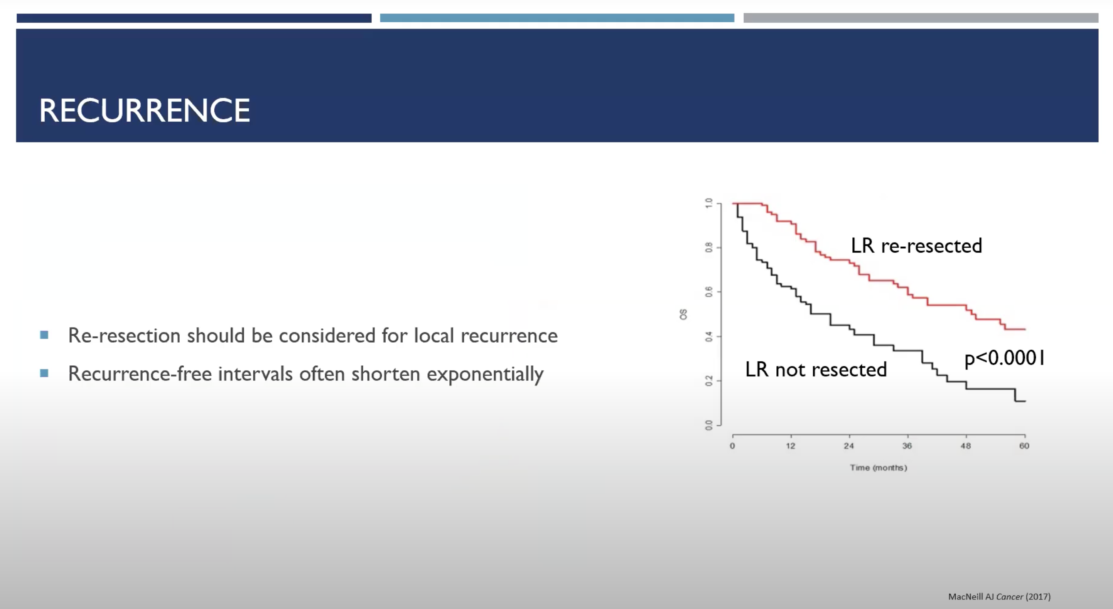
Notes:
Υποτροπές και επανεπεμβάσεις
Αν ο ασθενής υποτροπιάσει και η επανεκτομή είναι τεχνικά εφικτή, η επανεπέμβαση ενδείκνυται.
Σε μελέτη 215 ασθενών με υποτροπές μετά από μακροσκοπικά πλήρη εκτομή, όσοι υποβλήθηκαν σε re-resection είχαν 30% καλύτερη 2ετή επιβίωση σε σχέση με όσους δεν επανεπεμβάστηκαν.
Ίσως αυτό αντανακλά το γεγονός ότι οι πιο «κακοί» βιολογικά όγκοι δεν είναι τεχνικά εξαιρέσιμοι, αλλά και πάλι, η χειρουργική εξαίρεση είναι η καλύτερη επιλογή που έχουμε.
Οι υποτροπές μπορούν να παρακολουθούνται για ένα διάστημα — μέχρι να εμφανιστούν συμπτώματα ή να απειλείται η δυνατότητα επίτευξης καθαρών ορίων· τότε είναι ώρα για επανεπέμβαση.
Ανεπίσημα, το διάστημα μεταξύ υποτροπών συντομεύει εκθετικά.
Δεν έχω δεδομένα γι’ αυτό, αλλά η εμπειρία λέει πως μετά την 3η ή 4η επανεκτομή, ο όγκος φαίνεται να αναπτύσσεται ήδη όσο ράβεις την περιτονία!

Slide 19
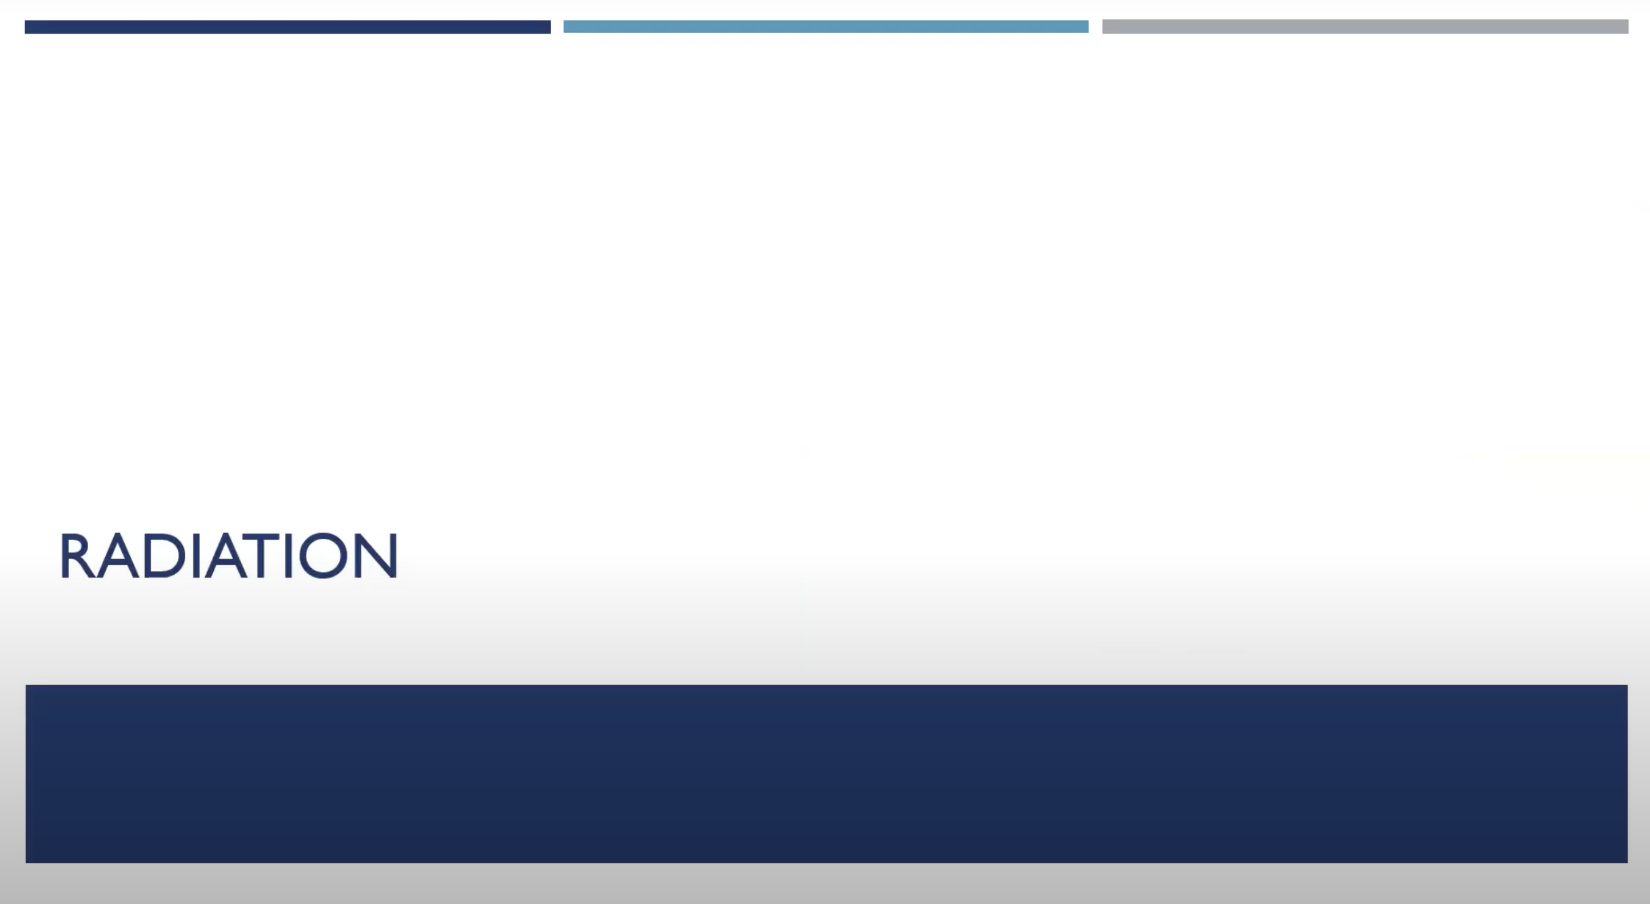

Slide 20
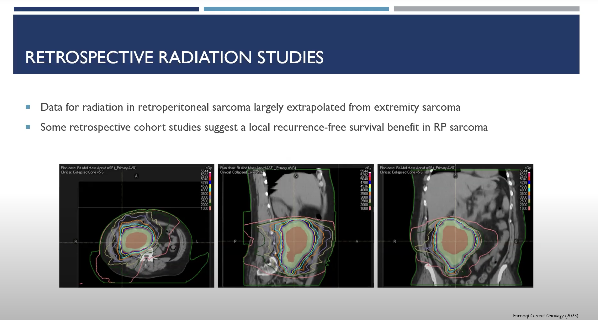
Notes:
Ρετροπεριτοναϊκά Σαρκώματα
Η συζήτηση τώρα περνά στον ρόλο της ακτινοθεραπείας και της χημειοθεραπείας.
Τα δεδομένα για την ακτινοθεραπεία στα ρετροπεριτοναϊκά σαρκώματα προέρχονται κυρίως από τις εμπειρίες στα σαρκώματα των άκρων — κλασικό παράδειγμα του πόσο φτωχά είναι τα δεδομένα μας σε αυτό το πεδίο.
Πολλαπλές τυχαιοποιημένες μελέτες σε σαρκώματα των άκρων έχουν δείξει ότι η ακτινοθεραπεία μειώνει σημαντικά την τοπική υποτροπή όταν γίνεται σε συνδυασμό με χειρουργείο διατήρησης άκρου.
Αντίστοιχα, κάποιες αναδρομικές σειρές έχουν υποστηρίξει παρόμοιο όφελος και στα ροπισθοπεριτοναϊκά σαρκώματα — όπως μια μικρή μελέτη 34 ασθενών στην Ολλανδία, όπου 13 από αυτούς έλαβαν επικουρική (adjuvant) ακτινοβολία και εμφάνισαν 12% μικρότερο ποσοστό τοπικής υποτροπής στα 5 χρόνια, αν και η ομάδα ήταν πολύ ετερογενής.
Αρκετές τέτοιες μικρές μελέτες, όταν συνδυαστούν σε μετα-αναλύσεις, συνεχίζουν να δείχνουν μια τάση υπέρ της ακτινοθεραπείας όσον αφορά την τοπική υποτροπή.

Slide 21
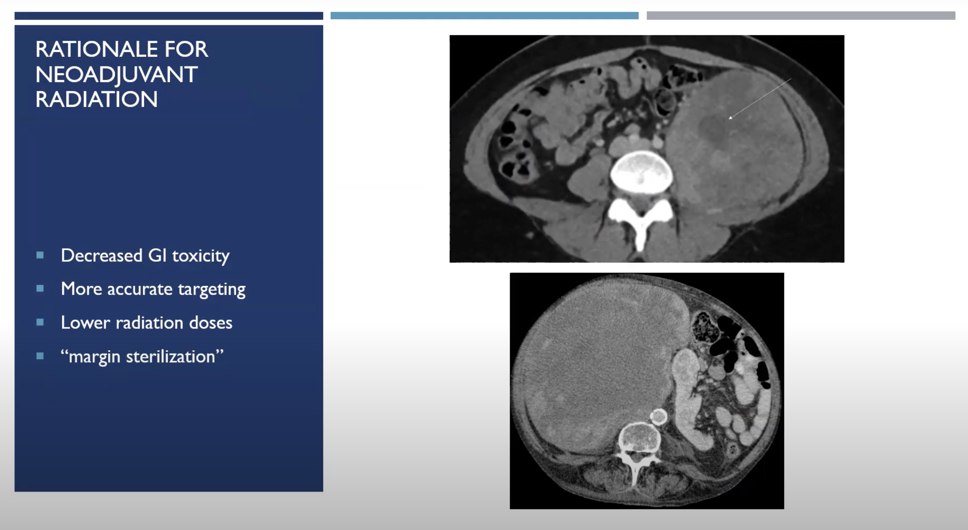
Notes:
Για την ακτινοθεραπεία στο ρετροπεριτόναιο.
Τα σαρκώματα των άκρων έχουν πλέον μετακινηθεί κυρίως προς τη νεοεπικουρική (προεγχειρητική) ακτινοθεραπεία, γεγονός που θέτει φυσιολογικά το ερώτημα αν υπάρχει κάποιο όφελος από τη νεοεπικουρική ακτινοθεραπεία στα ρετροπεριτοναϊκά σαρκώματα.
Υπάρχουν αρκετά θεωρητικά οφέλη:
Πρώτον, ο όγκος απωθεί το λεπτό έντερο εκτός του πεδίου ακτινοβόλησης.
Μπορείτε να δείτε εδώ ότι, με όλο το λεπτό έντερο μετατοπισμένο προς τη μία πλευρά, δέχεται λιγότερη προγραμματισμένη δόση ακτινοβολίας στη νεοεπικουρική φάση, σε σύγκριση με τη μετεγχειρητική, όπου το έντερο έχει «πέσει» πάλι μέσα στην κοιλότητα που δημιουργήσατε με την επέμβαση.
Το σχέδιο ακτινοθεραπείας είναι επίσης πιο ακριβές όταν στοχεύει έναν υπαρκτό όγκο παρά μια κοιλότητα που έχει απομείνει μετά το χειρουργείο.
Αυτό επιτρέπει να χορηγούνται ασφαλέστερες και χαμηλότερες δόσεις ακτινοβολίας.
Τέλος, υπάρχει η έννοια της στείρωσης των ορίων (margin sterilization), όπου θεωρείται ότι η ακτινοβολία μπορεί να ελέγξει μικροσκοπική νόσο κατά μήκος των απειλούμενων ορίων, επιτρέποντας ενδεχομένως την αποφυγή εκτομής κρίσιμων ή μη εξαιρέσιμων δομών.
.
.

Slide 22
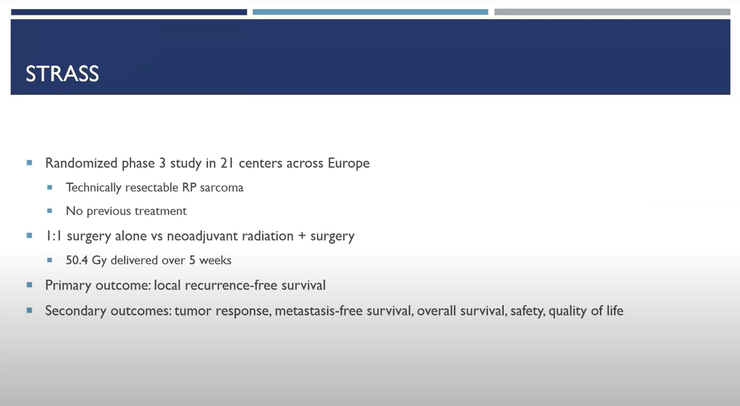
Notes:
Η μελέτη STRASS
Με αυτή τη λογική σχεδιάστηκε η μελέτη STRESS.
Ήταν προοπτική, πολυκεντρική, τυχαιοποιημένη μελέτη στην Ευρώπη — φυσικά όχι τυφλή.
Πρωτεύον καταληκτικό σημείο ήταν η ελεύθερη τοπικής υποτροπής επιβίωση,
συγκρίνοντας ασθενείς που υποβλήθηκαν σε άμεση χειρουργική επέμβαση έναντι εκείνων που έλαβαν νεοεπικουρική ακτινοθεραπεία και στη συνέχεια χειρουργείο.
).
Δευτερεύοντα: ανταπόκριση όγκου, μεταστάσεις, συνολική επιβίωση, ποιότητα ζωής.
Το δείγμα ήταν μικρό αλλά ισορροπημένο μεταξύ των ομάδων, με κυρίαρχη τη διάγνωση λιποσαρκώματος (75%).
Χρειάστηκαν πέντε ολόκληρα χρόνια για να συγκεντρωθεί επαρκής αριθμός ασθενών από 21 κέντρα σε διάφορες χώρες — ενδεικτικό της σπανιότητας της νόσου.

Slide 23
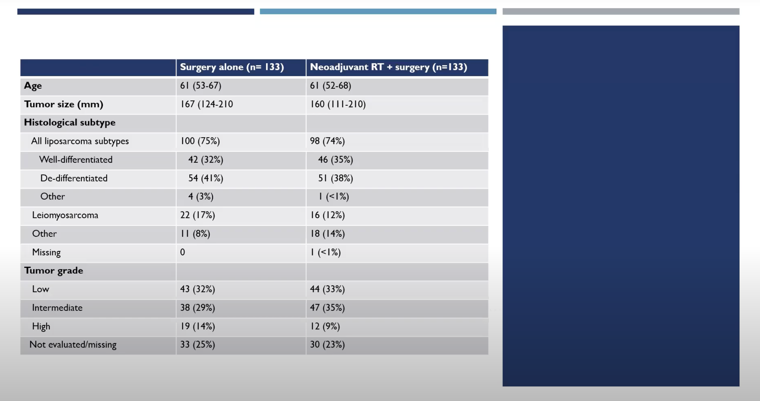
Notes:
Σχολιασμός και STRASS/STRASS-2
.

Slide 24
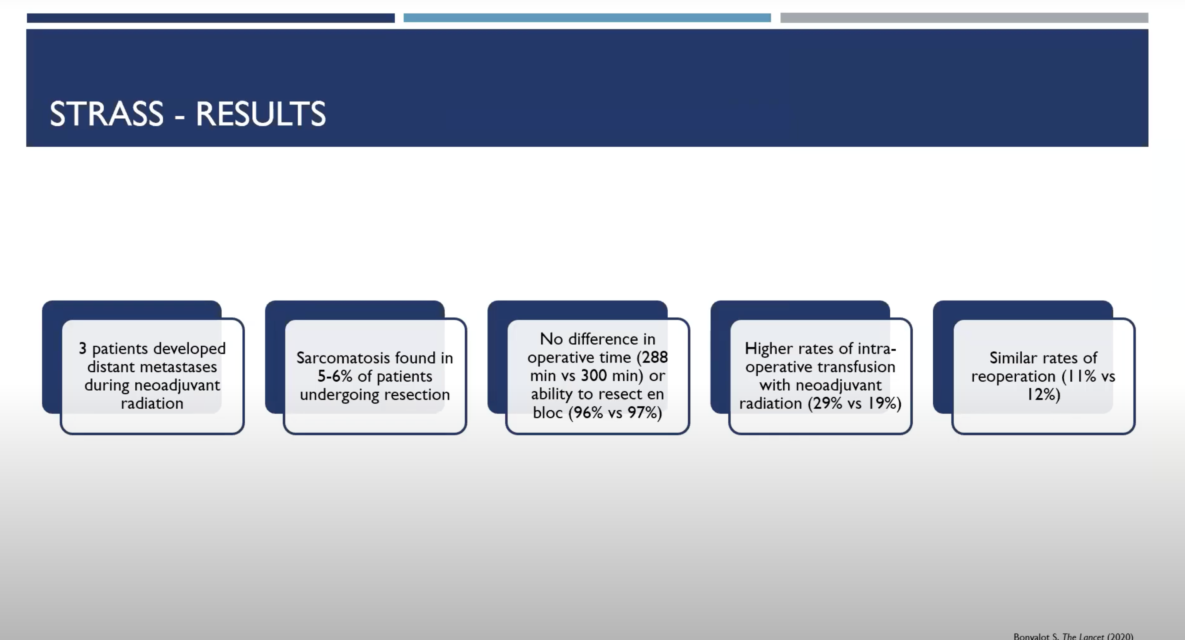
Notes:
Όσον αφορά τα αποτελέσματα:
Μερικοί ασθενείς ανέπτυξαν απομακρυσμένες μεταστάσεις κατά τη διάρκεια της νεοεπικουρικής θεραπείας και κατέστησαν ανεγχείρητοι, ενώ 5–6% βρέθηκαν με σαρκωμάτωση ή μεταστατική νόσο κατά το χειρουργείο.
Αξιοσημείωτο είναι ότι η ακτινοθεραπεία δεν επηρέασε τη διάρκεια του χειρουργείου ούτε τα ποσοστά επανεπέμβασης, αντίθετα με την αντίληψη ότι δυσκολεύει τη χειρουργική.
Ωστόσο, οι ασθενείς της ομάδας της ακτινοβολίας είχαν υψηλότερα ποσοστά ενδοεγχειρητικών μεταγγίσεων.
Συνολικά, δεν υπήρξε διαφορά στην τοπική υποτροπή ούτε στη συνολική επιβίωση μεταξύ των δύο ομάδων.
Παρατηρήθηκε όμως αυξημένος αριθμός ανεπιθύμητων ενεργειών στην ομάδα της νεοεπικουρικής ακτινοθεραπείας, καθώς και ένας θάνατος σχετιζόμενος με τη θεραπεία.

Slide 25
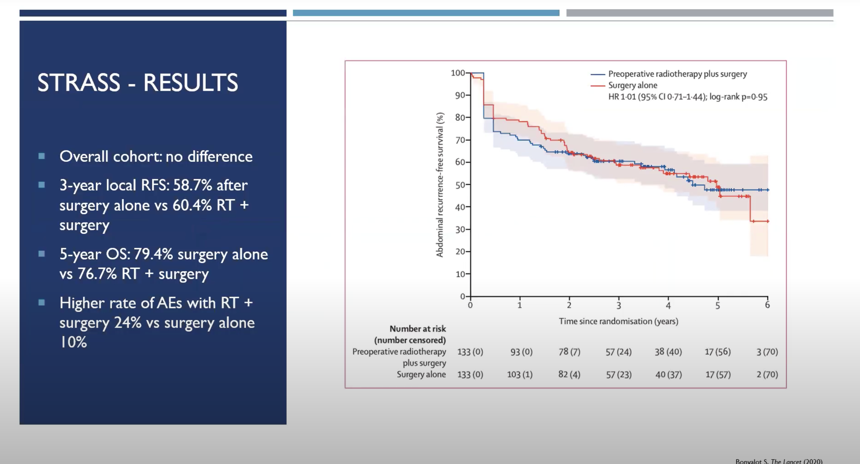
Notes:
Αξίζει επίσης να σημειωθεί ότι πολλοί ασθενείς υποβλήθηκαν σε “compartmental resection”, δηλαδή εκτεταμένη εκτομή μαζί με τα γειτονικά όργανα, κάτι που πιθανόν αντισταθμίζει το όποιο όφελος της νεοεπικουρικής ακτινοβολίας, αφού τα όρια εκτομής ήταν ήδη ευρύτερα.
Παρά τα μειονεκτήματα, η μελέτη STRESS θεωρείται η πιο αξιόπιστη που διαθέτουμε έως τώρα, και μέχρι να υπάρξουν νεότερα δεδομένα, η νεοεπικουρική ακτινοθεραπεία δεν θα πρέπει να θεωρείται καθιερωμένη πρακτική για χειρουργικά εξαιρέσιμα ρετροπεριτοναϊκά σαρκώματα.

Slide 26
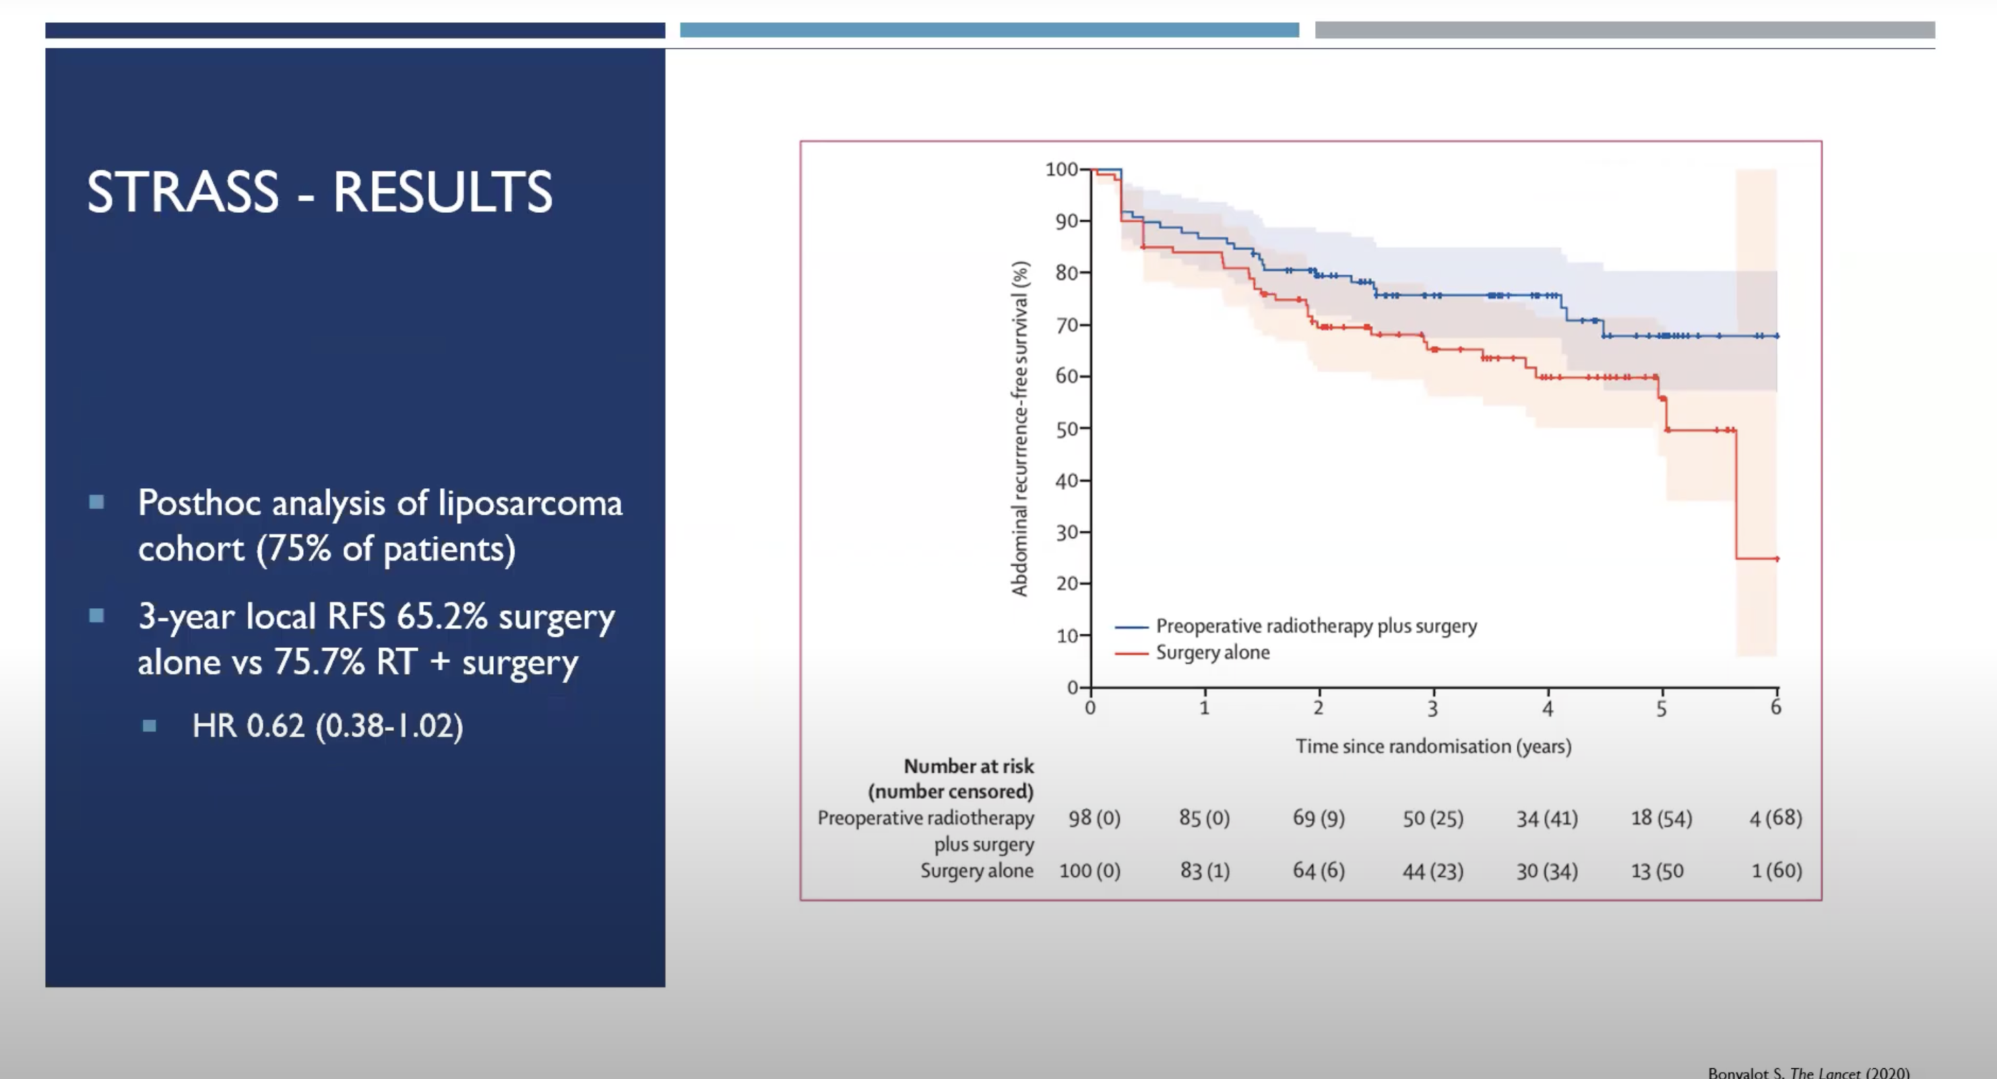
Notes:
Στην ανάλυση μιας ομάδας ασθενών με λιποσάρκωμα, φάνηκε μια μικρή τάση να μειώνονται οι υποτροπές (περίπου 10% λιγότερες μέσα σε 3 χρόνια) όταν δόθηκε ακτινοθεραπεία πριν το χειρουργείο.
Όμως, επειδή τα στατιστικά δεδομένα δεν ήταν αρκετά ισχυρά (το λεγόμενο confidence interval περιελάμβανε το 1), δεν μπορούμε να πούμε με σιγουριά ότι η ακτινοθεραπεία ήταν η αιτία αυτής της διαφοράς.

Slide 27
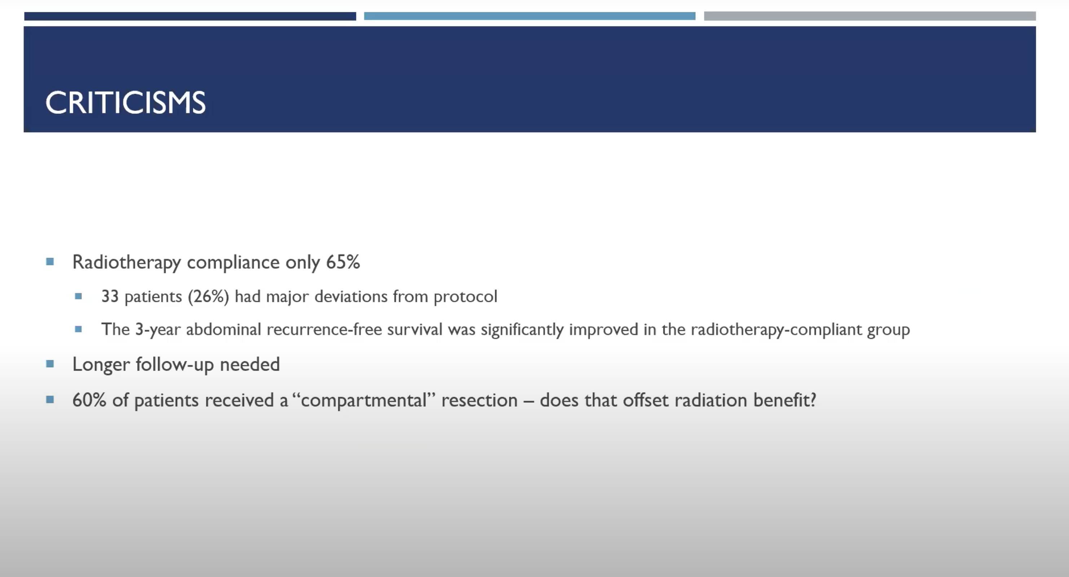

Slide 28
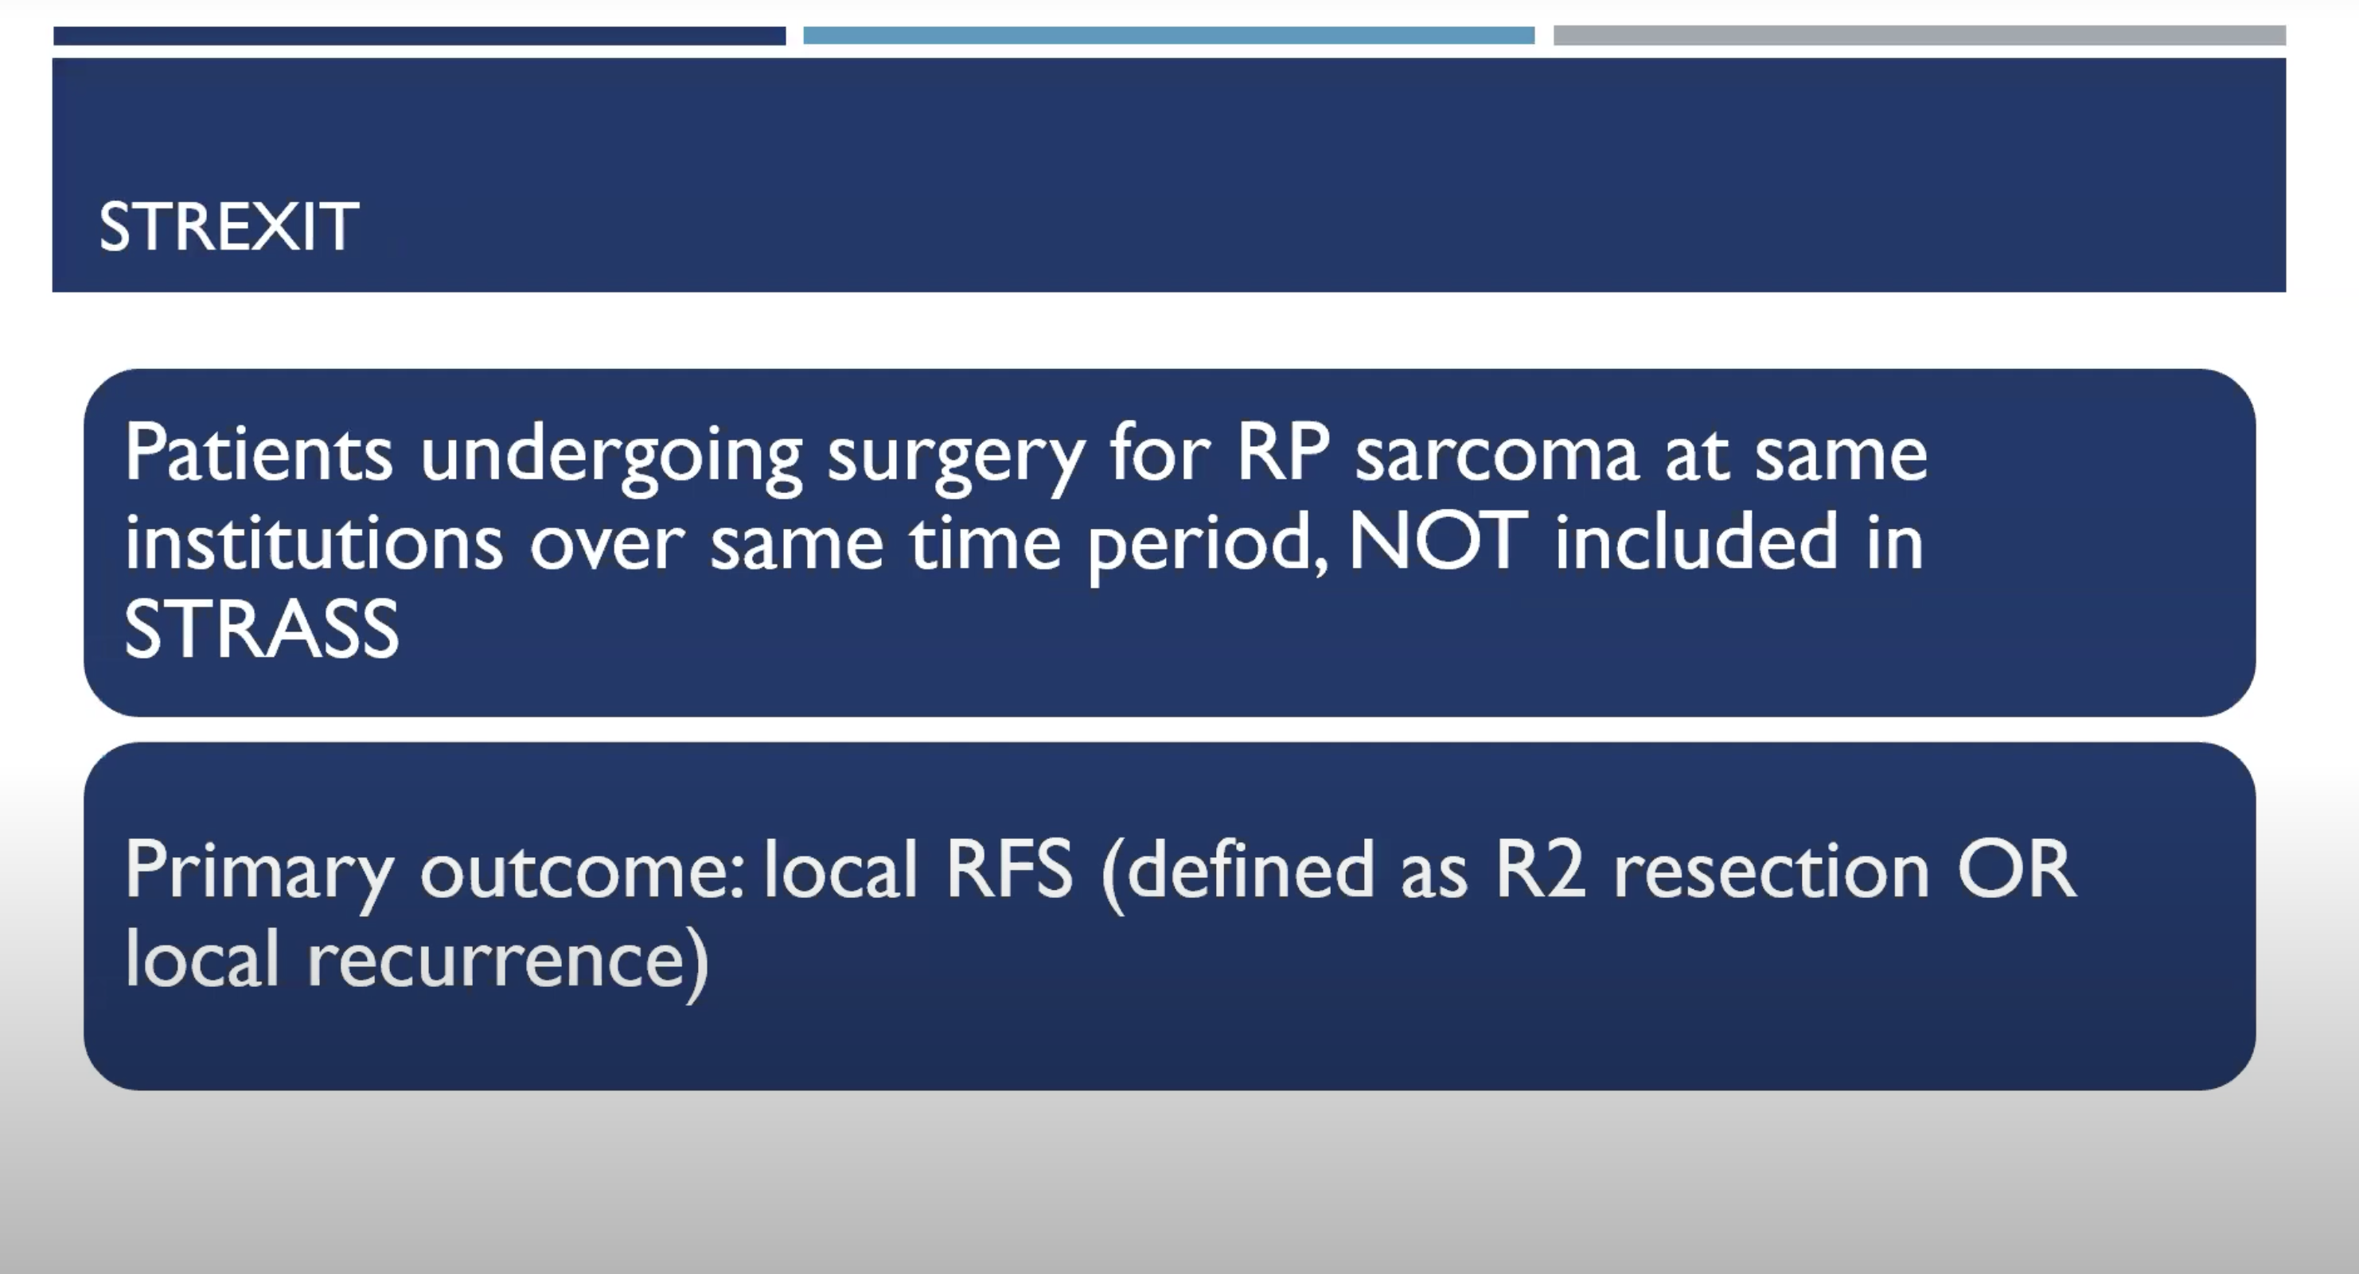
Notes:
Όπως ήταν αναμενόμενο, κάποιοι κλινικοί δεν έμειναν ικανοποιημένοι από αυτά τα αποτελέσματα, γεγονός που οδήγησε στη δημιουργία της μελέτης STREXIT.
Αυτή περιελάμβανε συνδυασμό ασθενών από τη μελέτη STRESS και άλλων που χειρουργήθηκαν την ίδια περίοδο στα ίδια κέντρα αλλά δεν συμμετείχαν στη STRESS για διάφορους λόγους.
Κύριο καταληκτικό σημείο ήταν ξανά η ελεύθερη τοπικής υποτροπής επιβίωση, υπογραμμίζοντας τη σημασία της επιλογής σωστού καταληκτικού σημείου σε μελέτες που αφορούν τοπικές θεραπείες.
Στην συνδυασμένη ανάλυση (pooled cohort), οι ερευνητές ανέφεραν ότι η ακτινοβολία συσχετίστηκε με καλύτερη τοπική υποτροπή αλλα όχι στατιστικά σημαντικό.
Δεν υπήρξε διαφορά στην ολική επιβίωση ούτε στην οποιαδήποτε από τις δύο ομάδες, ούτε στο συνδυασμένο δείγμα.
Σε ανάλυση υποομάδων, φάνηκε όφελος στην τοπική υποτροπή για τους ασθενείς με καλά διαφοροποιημένα ή χαμηλής κακοήθειας αποδιαφοροποιημένα λιποσαρκώματα που έλαβαν νεοεπικουρική ακτινοθεραπεία, όχι όμως για τα υψηλής κακοήθειας αποδιαφοροποιημένα λιποσαρκώματα ή λειομυοσαρκώματα.
Οι καμπύλες επιβίωσης ήταν αρκετά παρόμοιες σε αυτές τις ομάδες

Slide 29
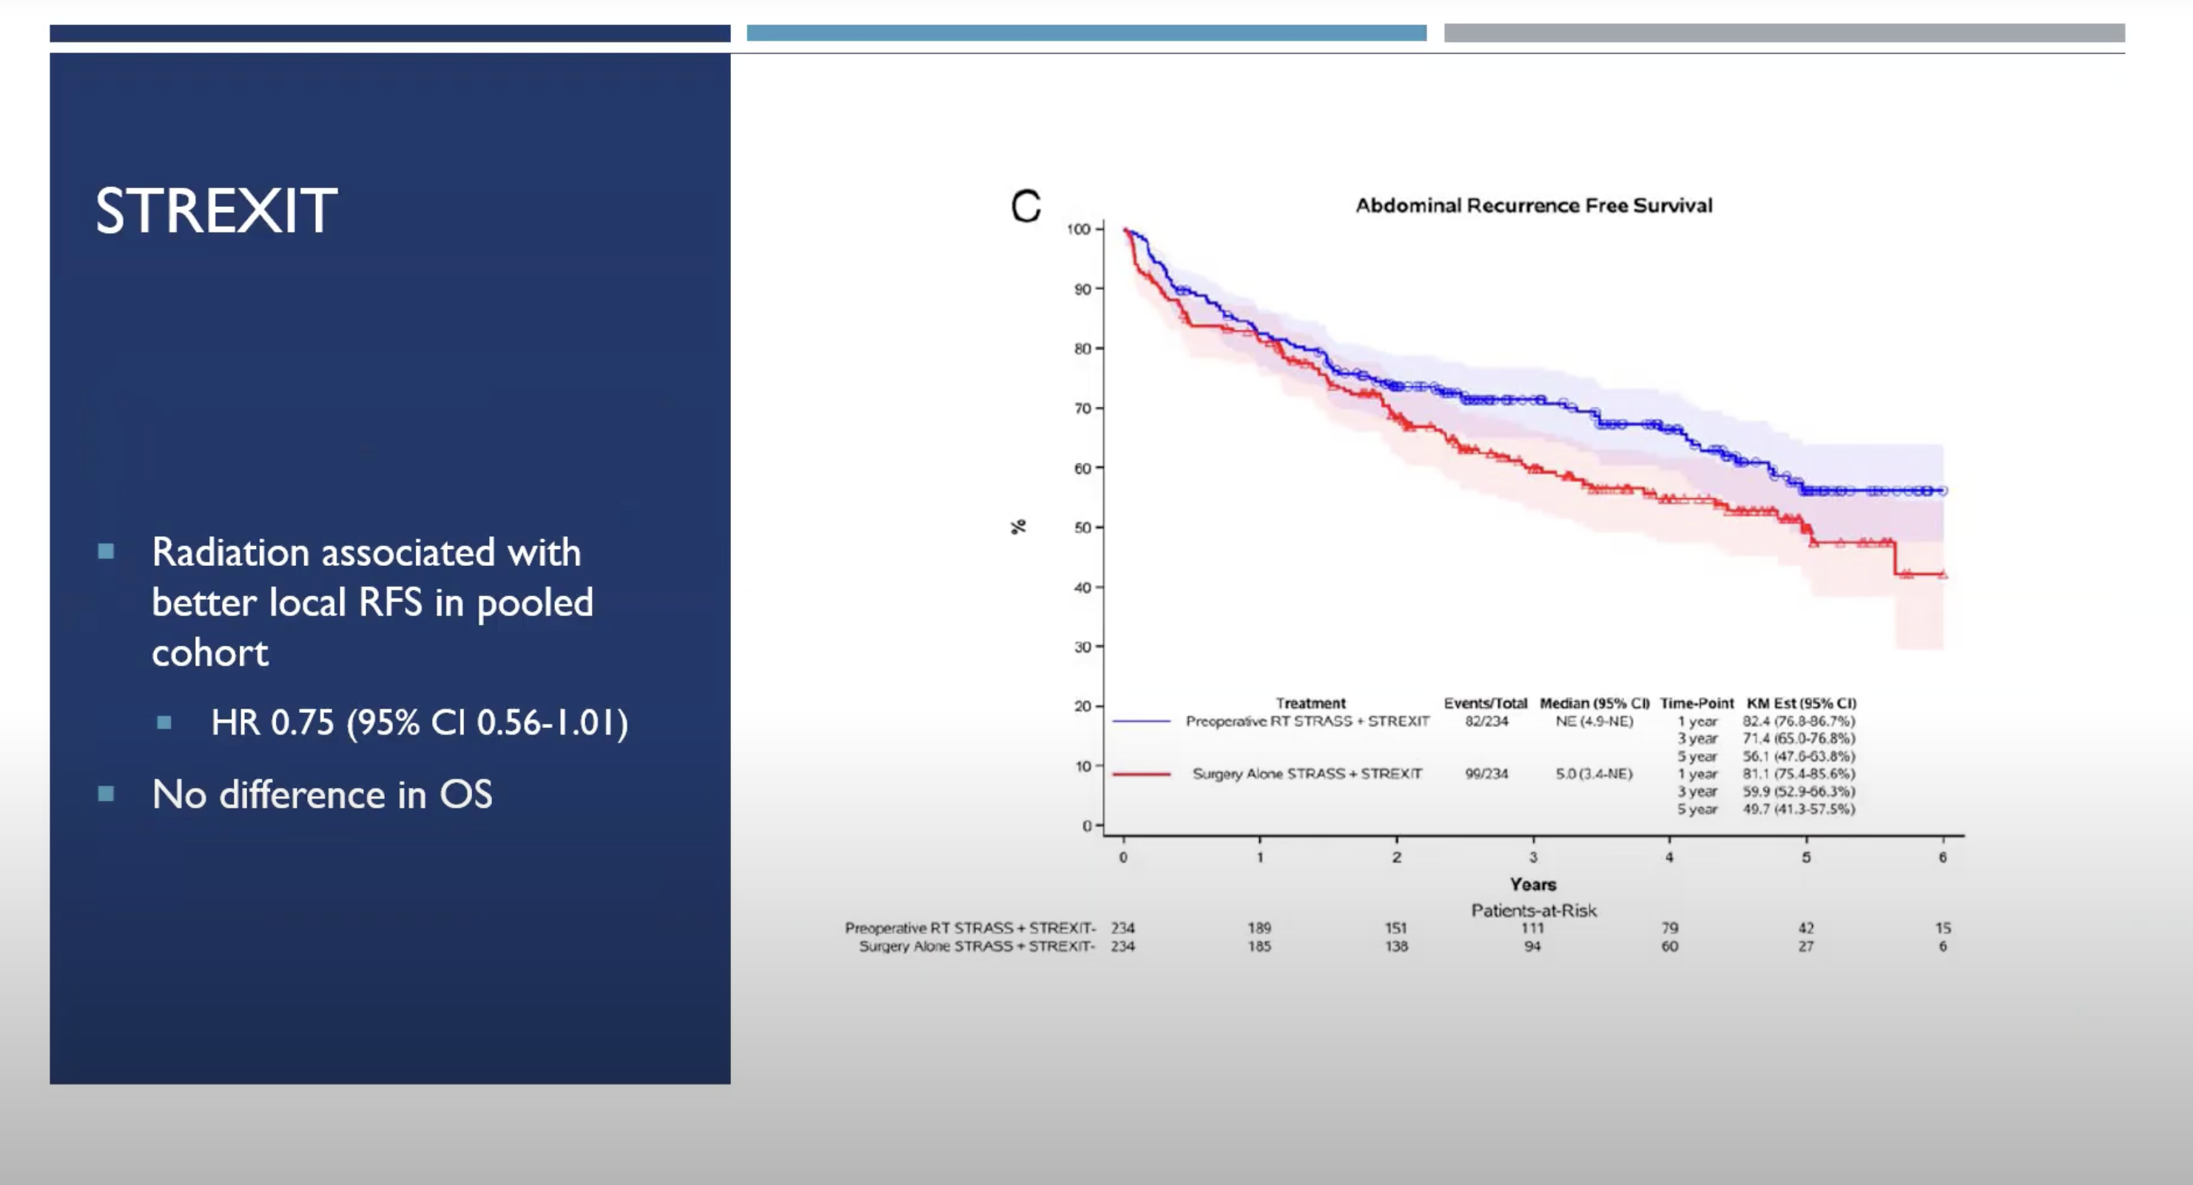

Slide 30
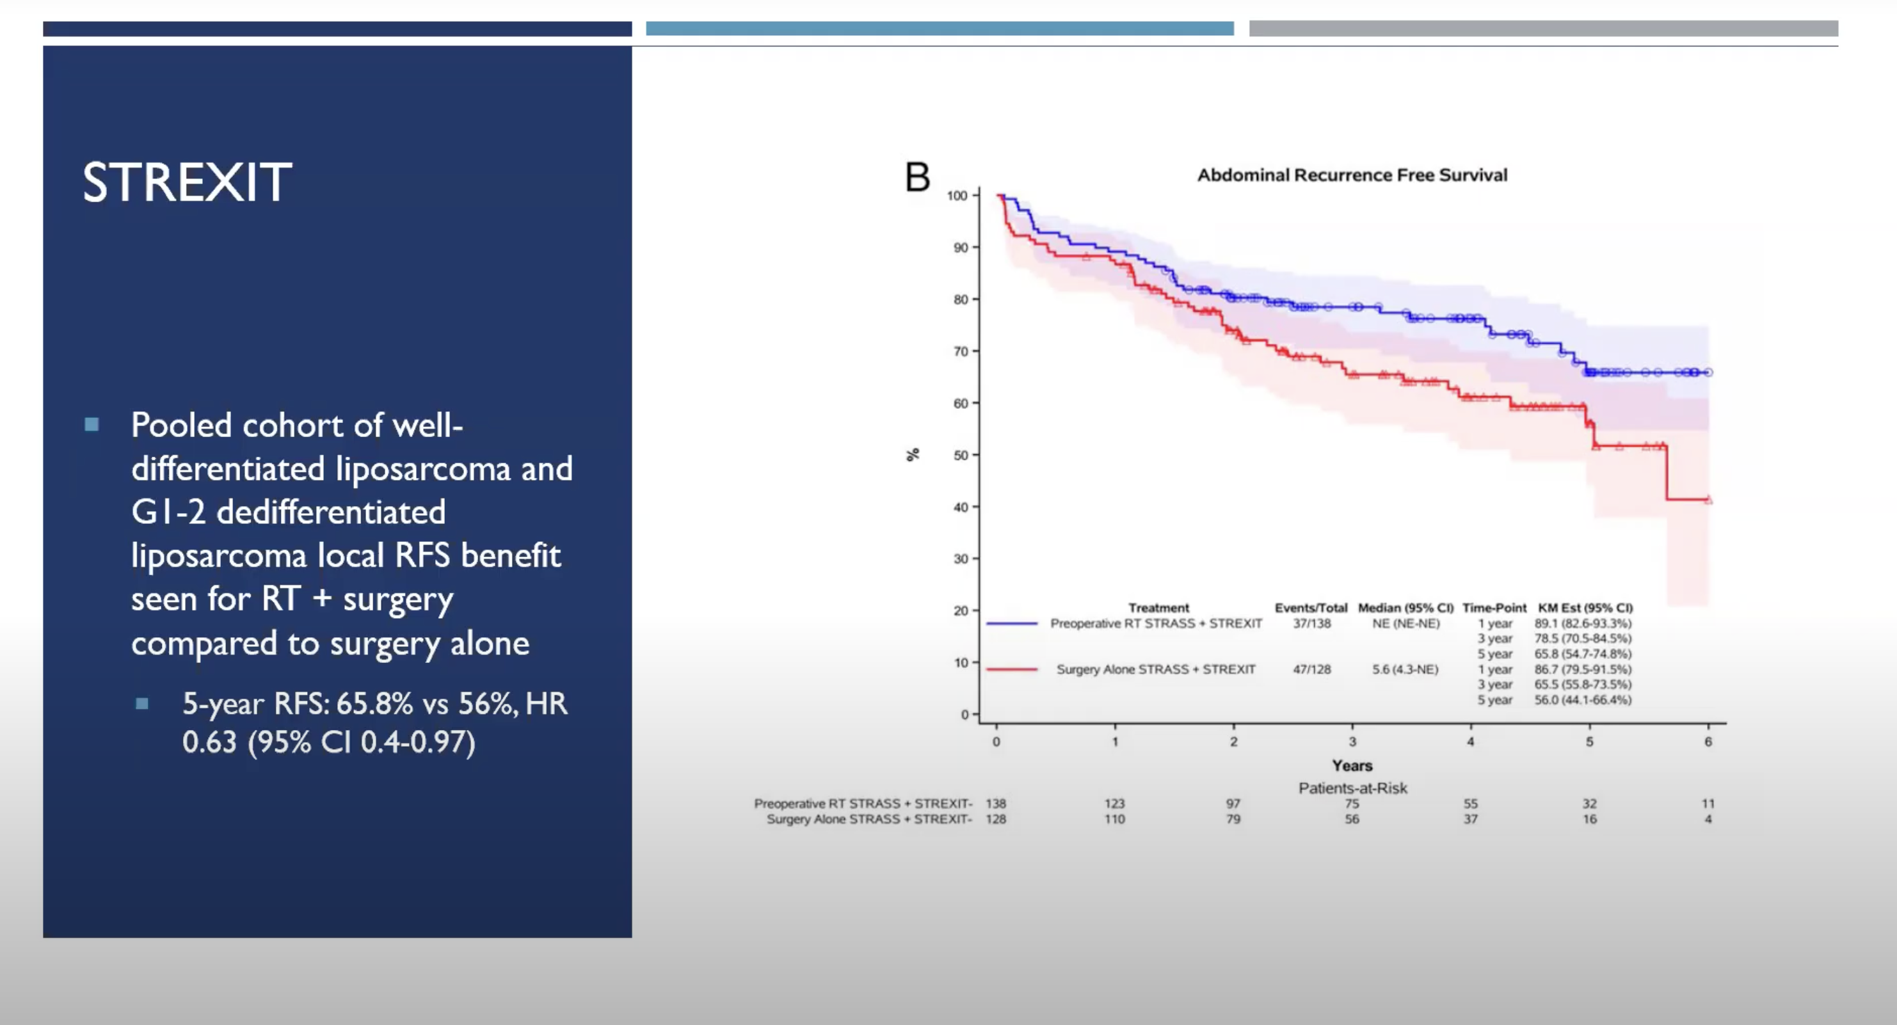

Slide 31
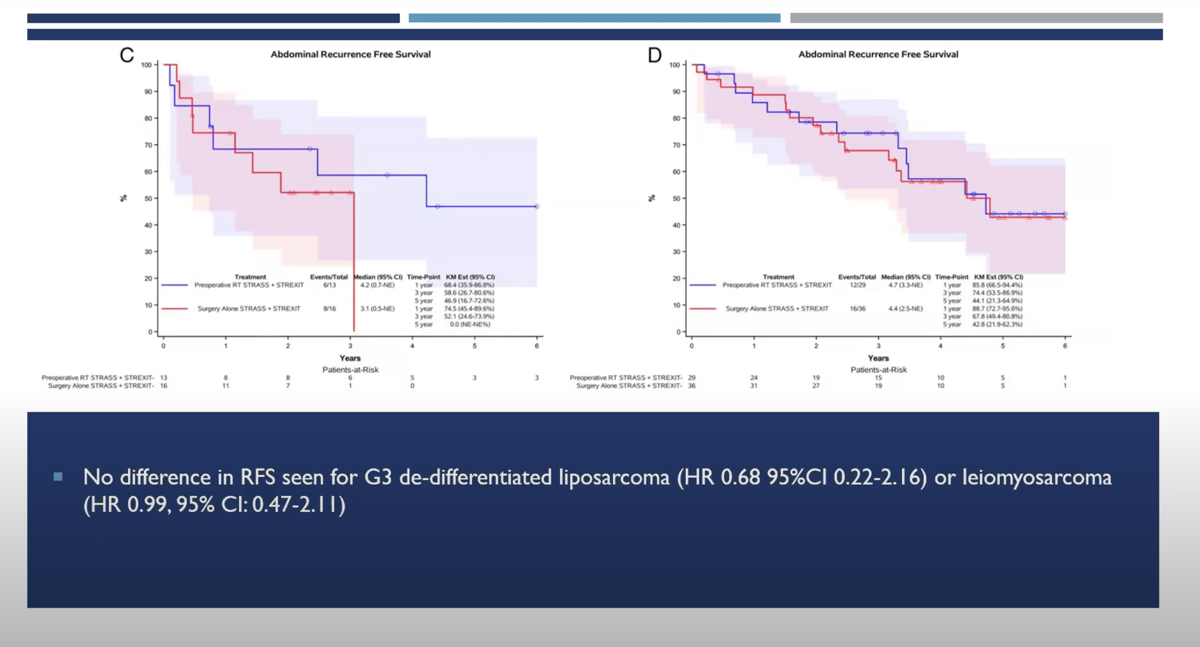
Notes:
Αλλά, αν το σκεφτείτε, έχουν αυτά τα ευρήματα βιολογικό νόημα;
Γιατί ένα καλά διαφοροποιημένο λιποσάρκωμα,— διαιρείται δύο φορές τον χρόνο, να είναι πιο ευαίσθητο στην ακτινοβολία από έναν υψηλής κακοήθειας όγκο;
Το γεγονός ότι η μελέτη είχε “θετικά” ευρήματα δεν σημαίνει ότι αγνοούμε πως η STREXIT δεν ήταν τυχαιοποιημένη, ούτε ότι η θεραπεία ήταν τυποποιημένη ή πρωτοκολλημένη, και τελικά, δεν πρέπει να θεωρηθεί μελέτη που αλλάζει την κλινική πρακτική.
Ευτυχώς, υπάρχουν εν εξελίξει μελέτΌπως στα σαρκώματα των άκρων, υπάρχει ολοένα και μεγαλύτερο ενδιαφέρον για τη χρήση νεοεπικουρικής ακτινοθεραπείας, δηλαδή πριν από τη χειρουργική επέμβαση.
Τ

Slide 32
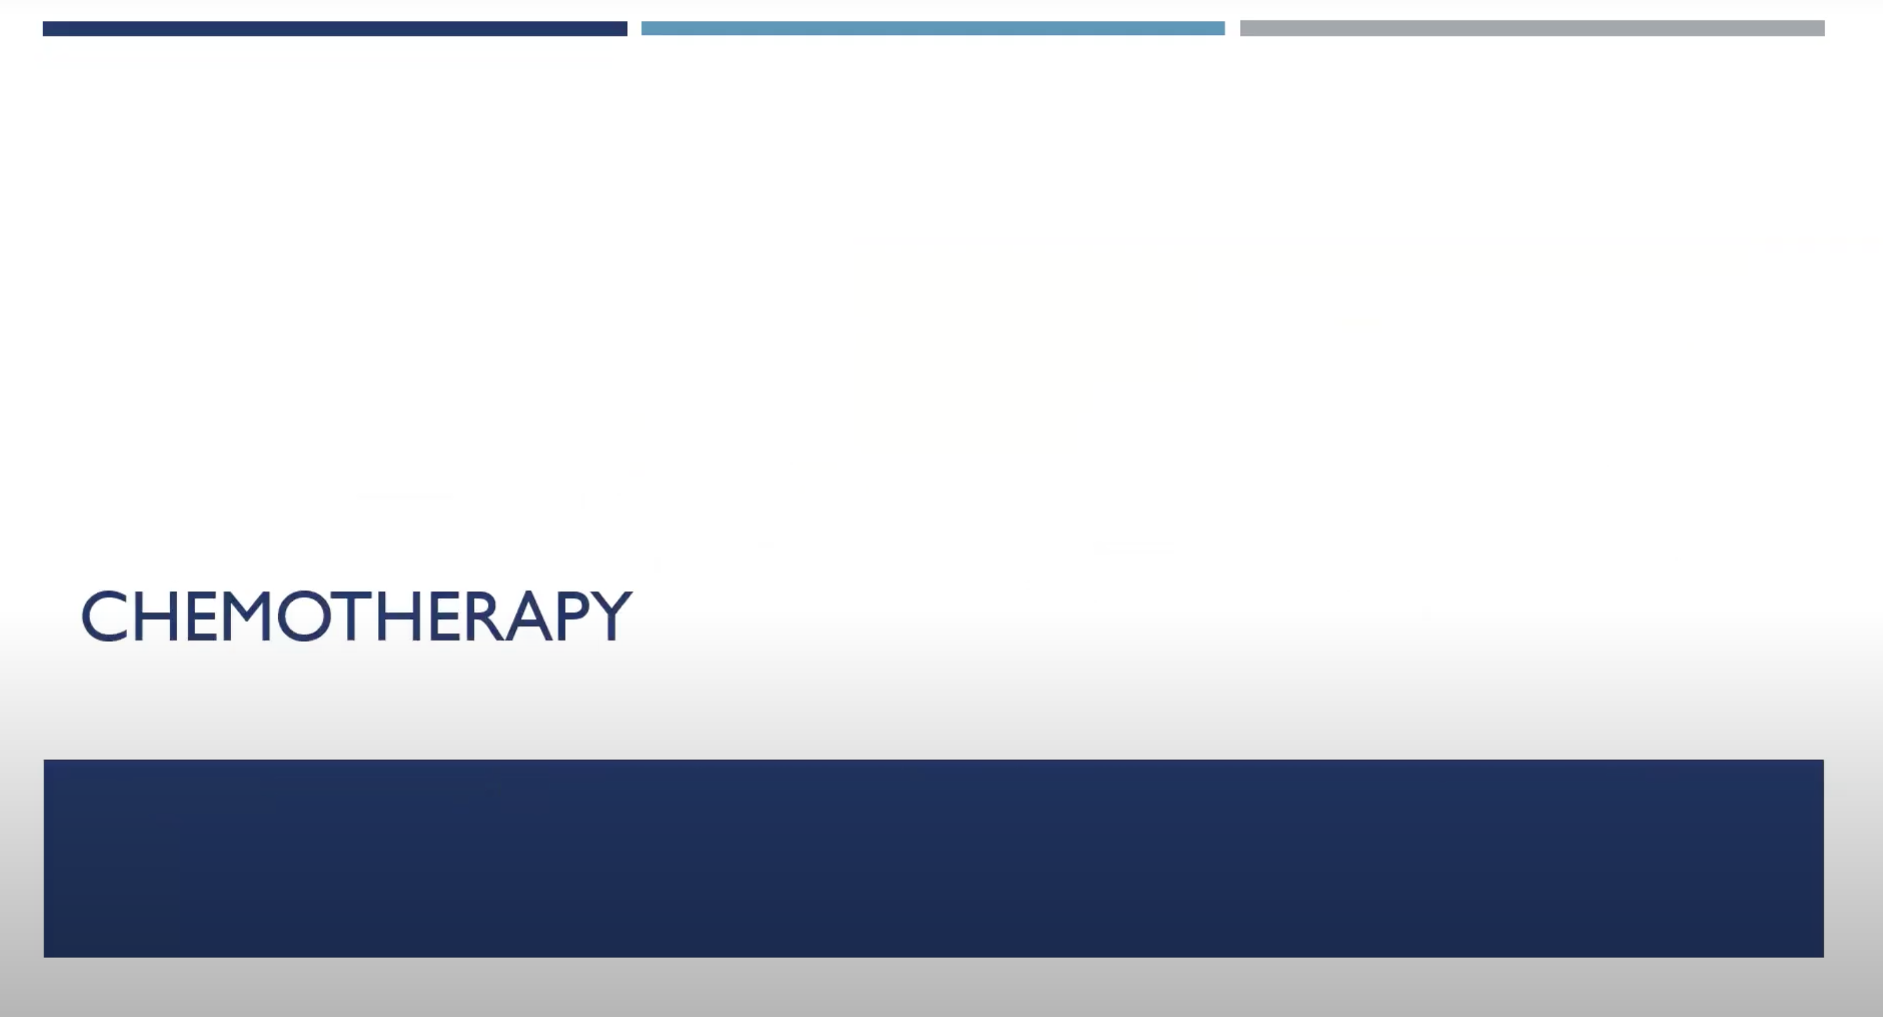

Slide 33
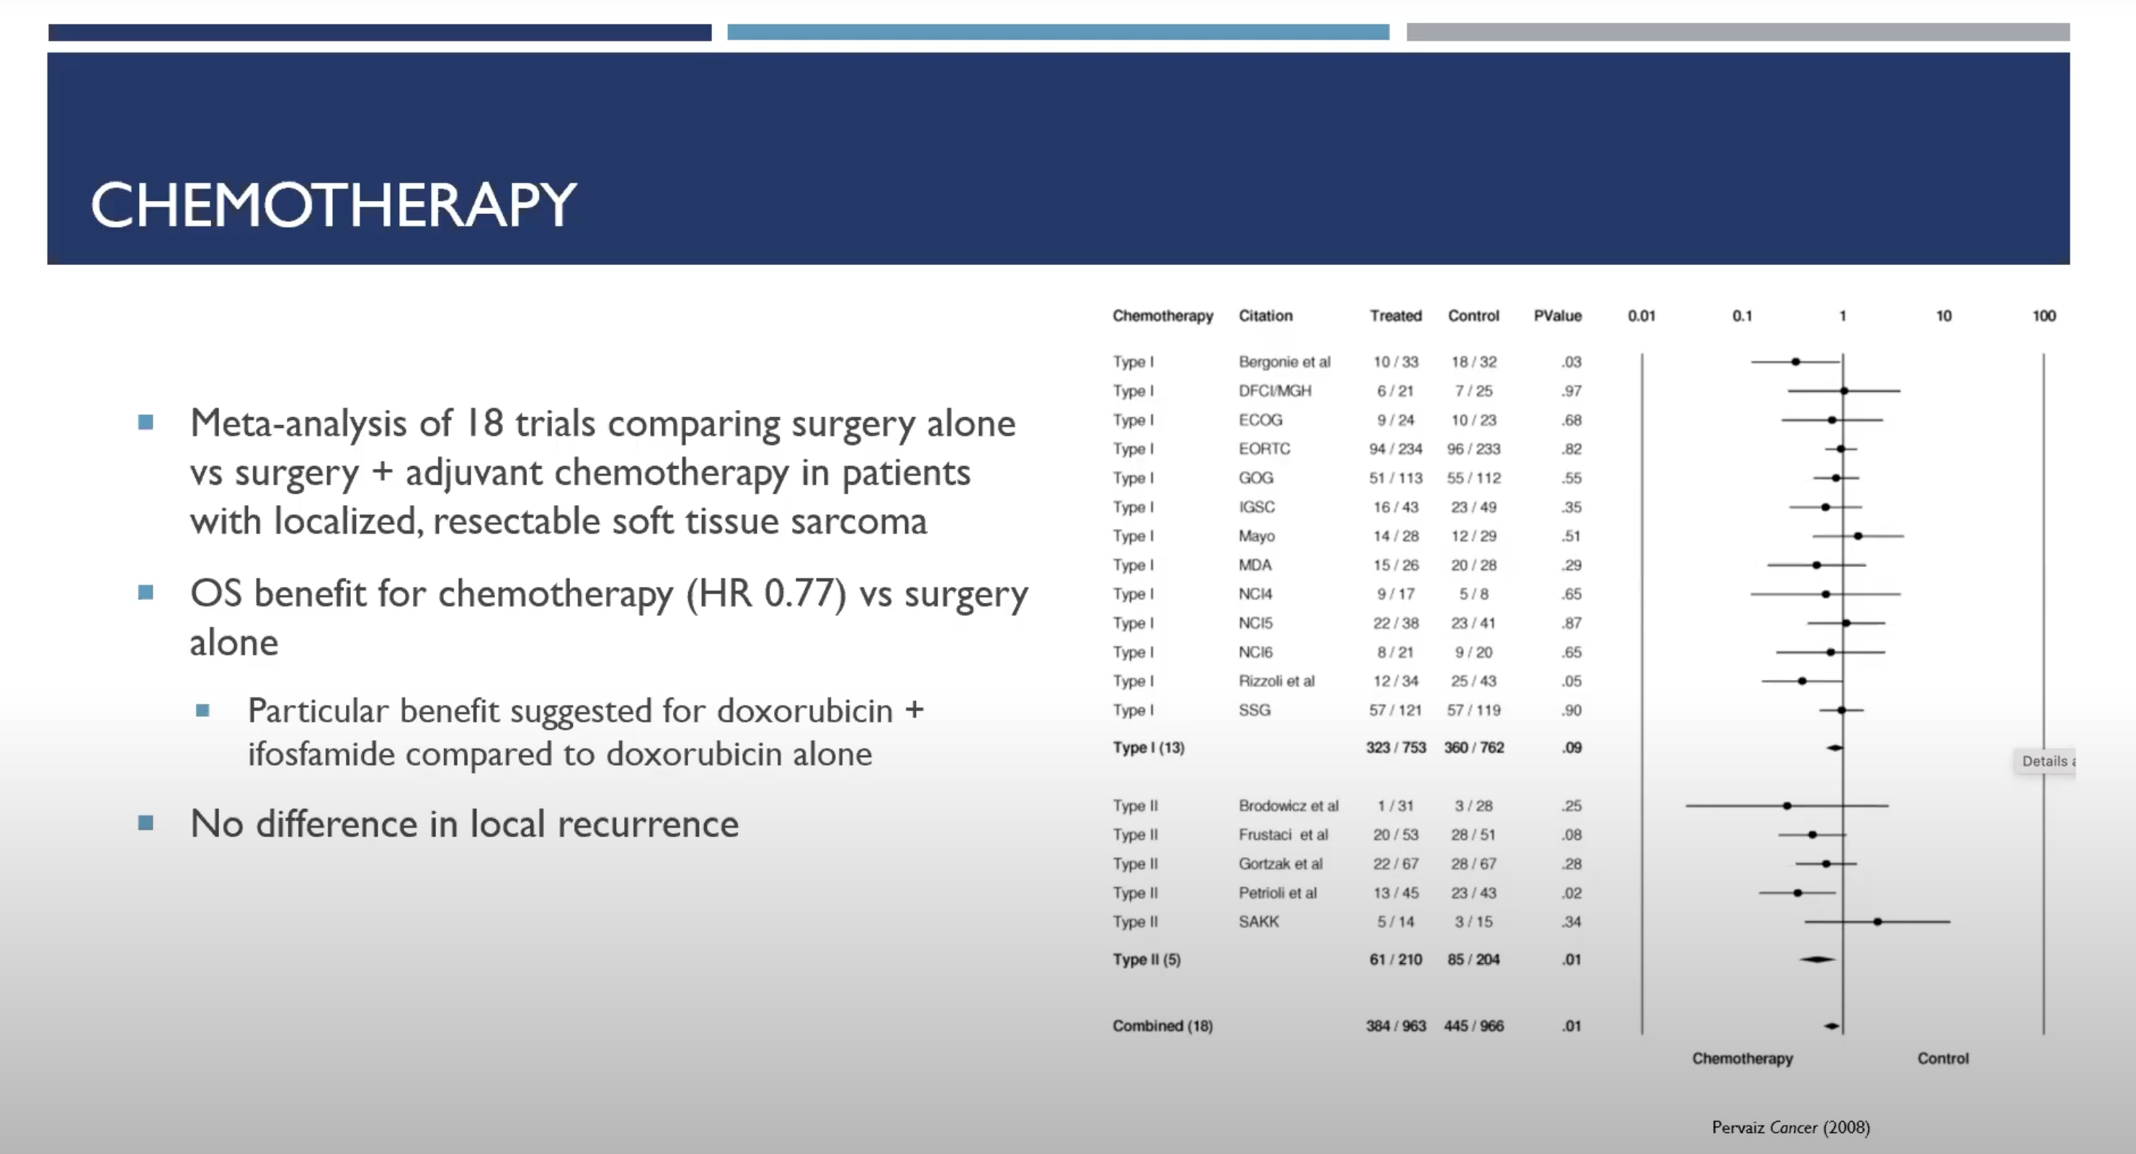
Notes:
Όσον αφορά τη χημειοθεραπεία: τα διαθέσιμα δεδομένα για τη χρήση συστηματικής θεραπείας σε πρωτοπαθή, εντοπισμένα οπισθοπεριτοναϊκά σαρκώματα προέρχονται κυρίως από μελέτες που περιλαμβάνουν σαρκώματα διαφόρων ανατομικών εντοπίσεων και ιστολογικών τύπων.
Μια μετα-ανάλυση με 1.950 ασθενείς έδειξε όφελος στη συνολική επιβίωση από τη συμπληρωματική (adjuvant) χημειοθεραπεία, κυρίως με δοξορουβικίνη (Adriamycin) και ιφωσφαμίδη, χωρίς ωστόσο διαφορά στα ποσοστά τοπικής υποτροπής σε σχέση με τη χειρουργική μόνο

Slide 34
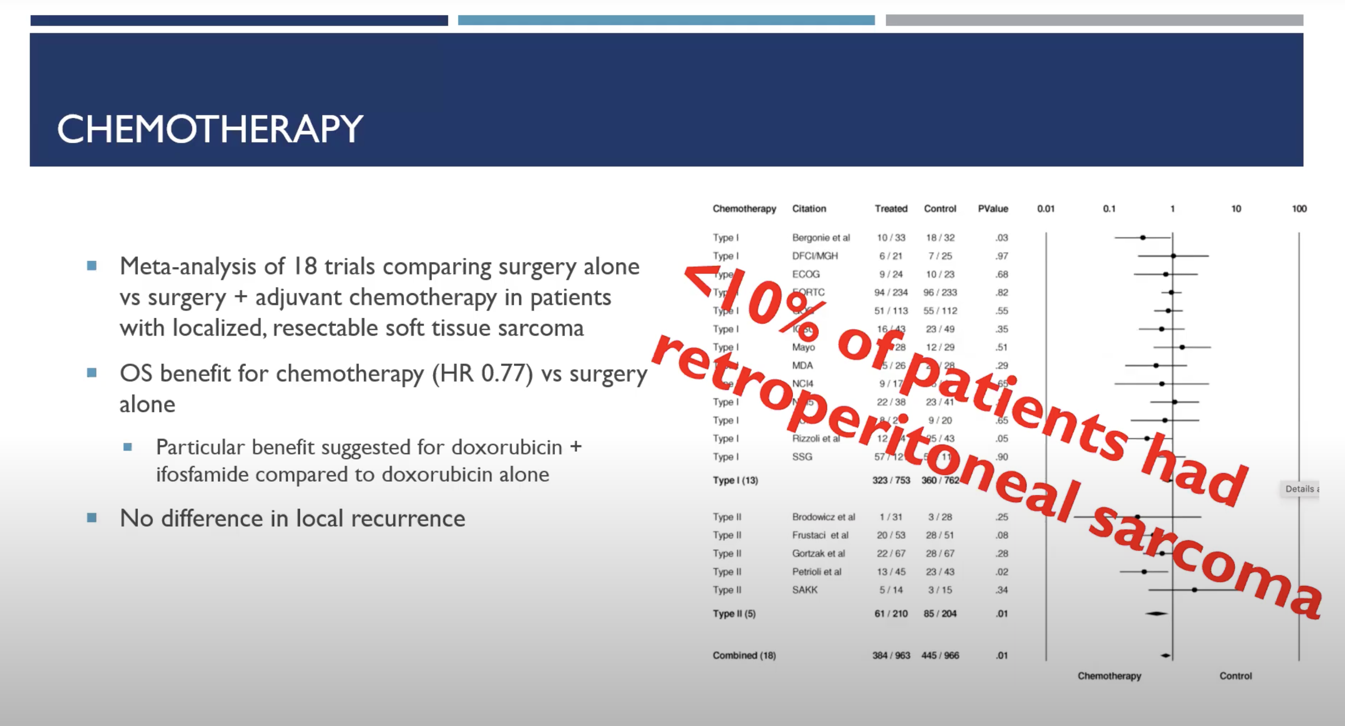
Notes:
. Αξίζει να σημειωθεί ότι λιγότερο από 10% των ασθενών αυτών είχαν οπισθοπεριτοναϊκά σαρκώματα.

Slide 35
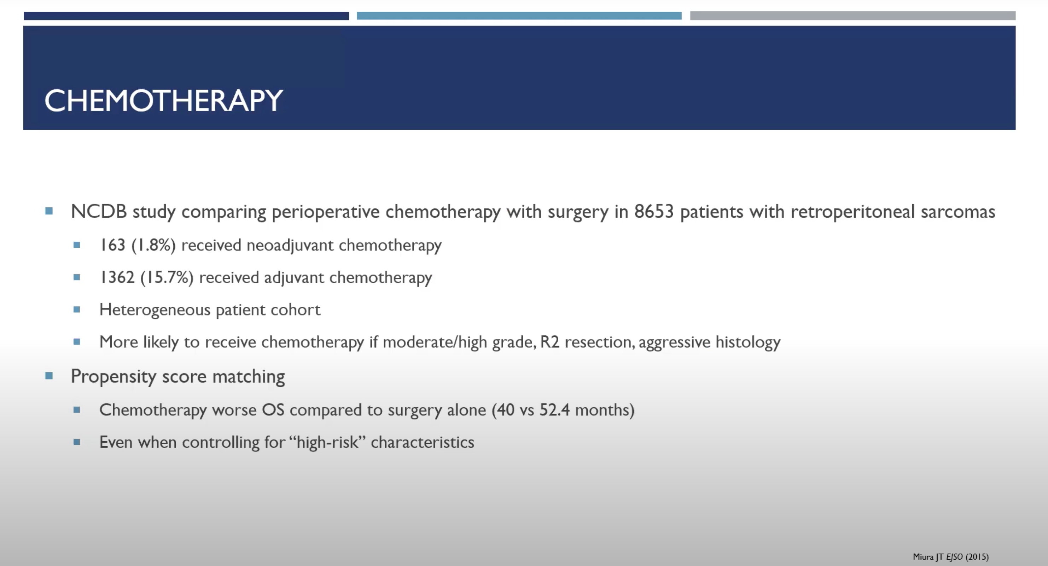
Notes:
Μια αναδρομική ανάλυση της NCDB σε 8.653 ασθενείς με οπισθοπεριτοναϊκό σάρκωμα έδειξε ότι μικρό ποσοστό έλαβε νεοεπικουρική και ελαφρώς μεγαλύτερο επικουρική χημειοθεραπεία. Η χημειοθεραπεία χορηγήθηκε συχνότερα σε ασθενείς με μέτριου ή υψηλού βαθμού κακοήθεια, R2 εκτομή ή πιο επιθετικούς ιστολογικούς τύπους (όπως UPS ή λειομυοσάρκωμα).
Ωστόσο, μετά από αντιστοίχιση κατά propensity score, η χημειοθεραπεία συνδέθηκε με χειρότερη συνολική επιβίωση σε σύγκριση με τη χειρουργική μόνο — διαφορά σχεδόν ενός έτους. Ακόμη κι όταν ελέγχθηκαν οι παράγοντες υψηλού κινδύνου, το αποτέλεσμα αυτό παρέμενε.
Πρέπει όμως να υπογραμμιστεί ότι τα δεδομένα είναι αναδρομικά, μη τυχαιοποιημένα και χωρίς σαφή πληροφορία για τη διάρκεια ή το είδος της χημειοθεραπείας.

Slide 36
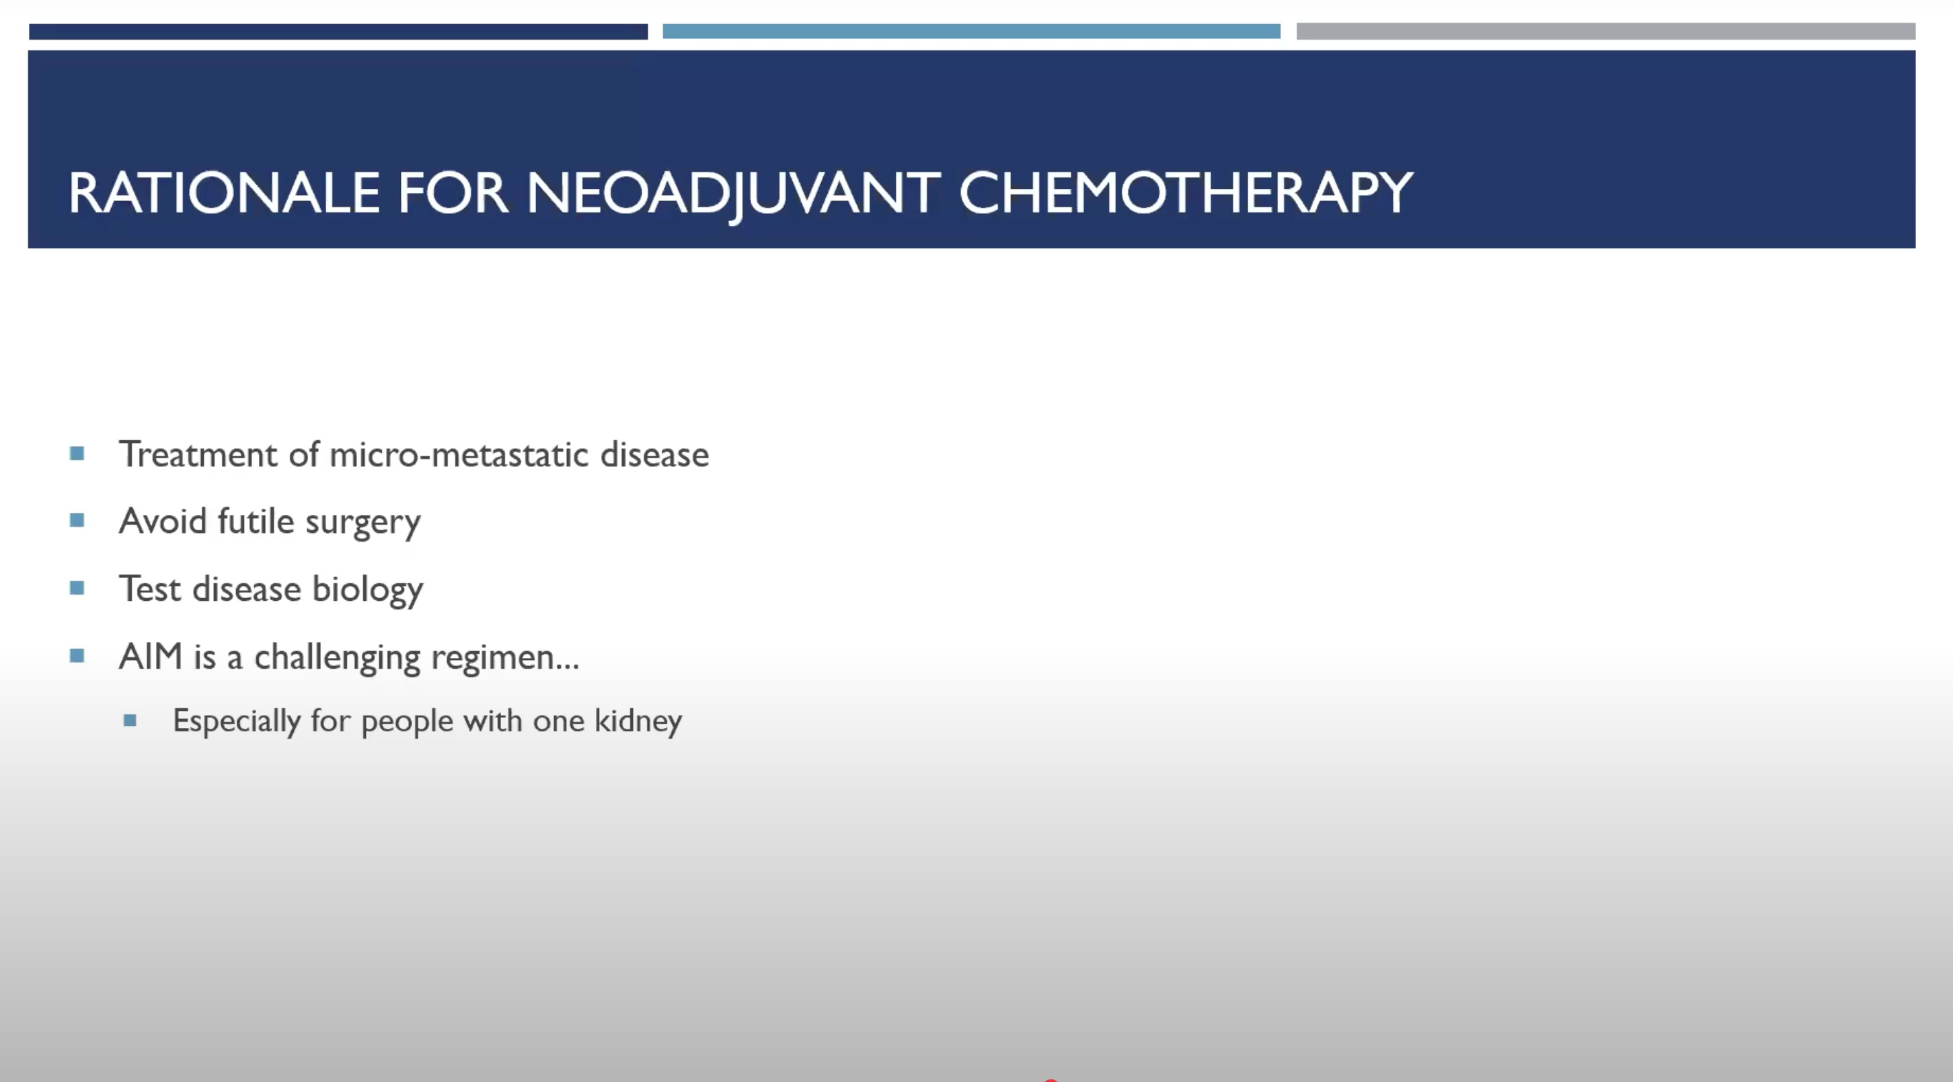
Notes:
Νεοεπικουρική χημειοθεραπεία
Παρά τα παραπάνω, η νεοεπικουρική χημειοθεραπεία έχει αρκετά θεωρητικά πλεονεκτήματα:
Αντιμετωπίζει μικρομεταστατική νόσο νωρίς, πριν το χειρουργείο.
Δίνει χρόνο να «δοκιμαστεί» η βιολογία του όγκου — έτσι μπορείς να αποφύγεις ένα τεράστιο χειρουργείο σε ασθενή που θα κάνει μεταστάσεις 3 μήνες μετά.
Παρέχει ένδειξη ανταπόκρισης στη θεραπεία, κάτι χρήσιμο για μελλοντικό σχεδιασμό.
Το σχήμα AIM

Slide 37
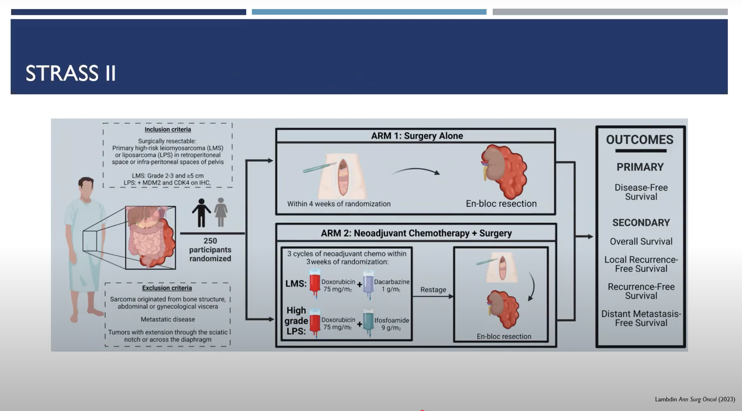
Notes:
Η μελέτη STRASS-2 (σε εξέλιξη)
Ευτυχώς, το ερώτημα αυτό επιχειρεί να απαντήσει η μελέτη STRASS-2.
Αφορά ασθενείς με υψηλού βαθμού ιστολογίες (de-differentiated liposarcoma και leiomyosarcoma), οι οποίοι τυχαιοποιούνται σε:
άμεση χειρουργική, ή
3 κύκλους νεοεπικουρικής χημειοθεραπείας εξατομικευμένης ανά ιστολογία, και μετά χειρουργείο εφόσον παραμένουν εξαιρέσιμοι.
Η μελέτη βρίσκεται σε εξέλιξη, και τα αποτελέσματα αναμένονται γύρω στο 2029.

Slide 38
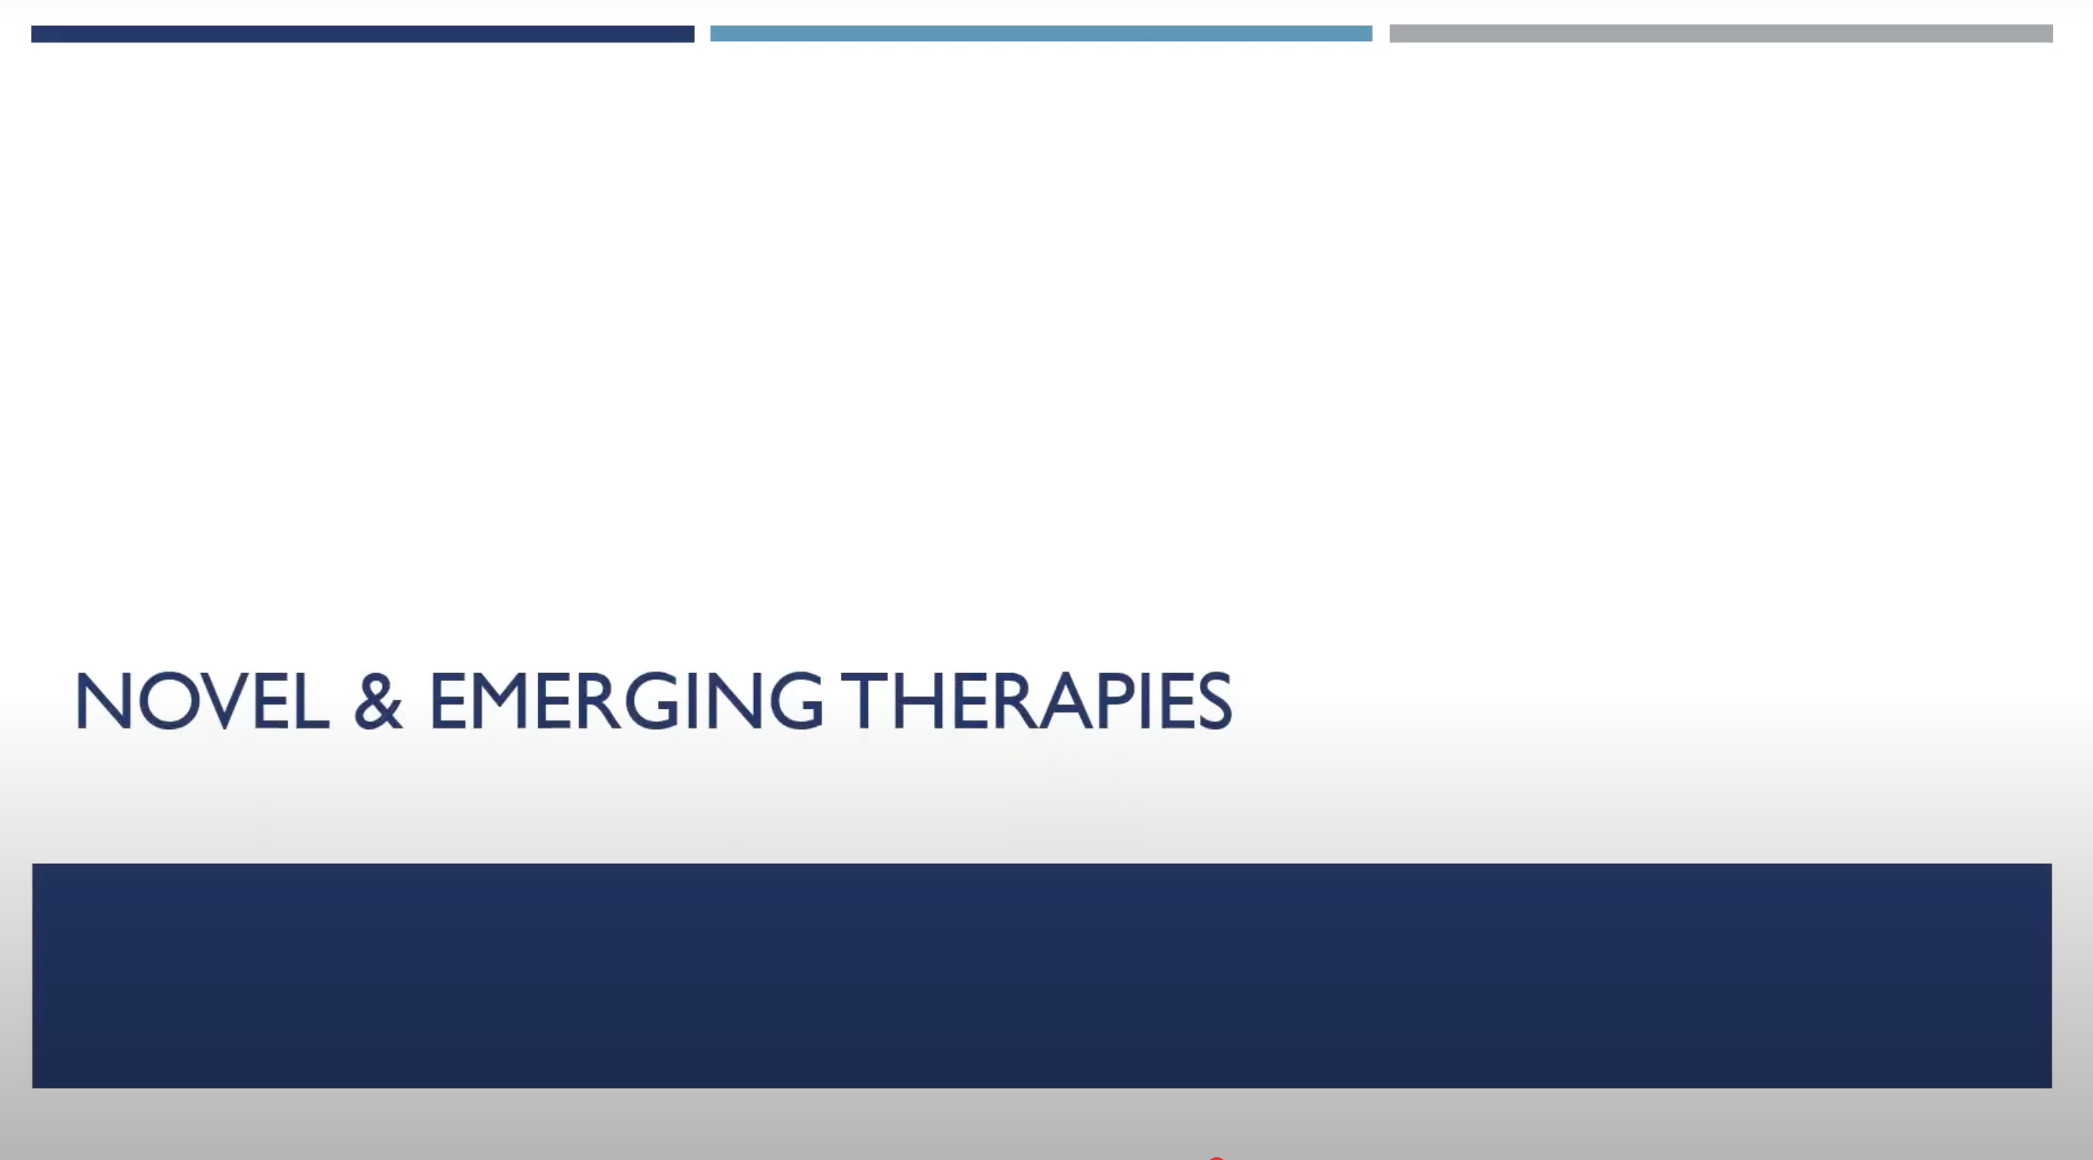
Notes:
Νεότερες και Πειραματικές Θεραπείες
Περνώντας τώρα σε μερικές από τις πιο καινοτόμες ή υπό διερεύνηση θεραπείες, ας ξεκινήσουμε με την διεγχειρητική ακτινοβολία (IORT – Intraoperative Radiation Therapy).
Αυτή η μέθοδος εφαρμόστηκε σε μια προοπτική, τυχαιοποιημένη μελέτη στο National Cancer Institute (NCI).
Οι ασθενείς λάμβαναν υψηλή δόση ακτινοβολίας μέσα στο χειρουργείο, και μετά χαμηλότερη δόση επικουρικά.
Η ιδέα ήταν ότι έτσι μπορούμε να προστατέψουμε κρίσιμες δομές, όπως το έντερο, αφού μπορούμε να τις απομακρύνουμε προσωρινά από το πεδίο της ακτινοβολίας.
Τα αποτελέσματα ήταν μικρής κλίμακας, αλλά έδειξαν μειωμένα ποσοστά τοπικής υποτροπής σε σχέση με την κλασική επικουρική ακτινοβολία, και λιγότερη ακτινική εντερίτιδα.
Ωστόσο, οι ασθενείς εμφάνισαν σοβαρή νευροπάθεια από τις υψηλές δόσεις, κάτι που έκανε τη μέθοδο μη ανεκτή και μη ευρέως αποδεκτή, καθώς δεν υπήρχε όφελος στην επιβίωση.
Υπάρχει επίσης το ενδιαφέρον για τη βραχυθεραπεία, καθώς πολλοί προσπαθούν να βρουν τρόπο να ακτινοβολήσουν τοπικά αυτούς τους όγκους με μεγαλύτερη ακρίβεια.

Slide 39
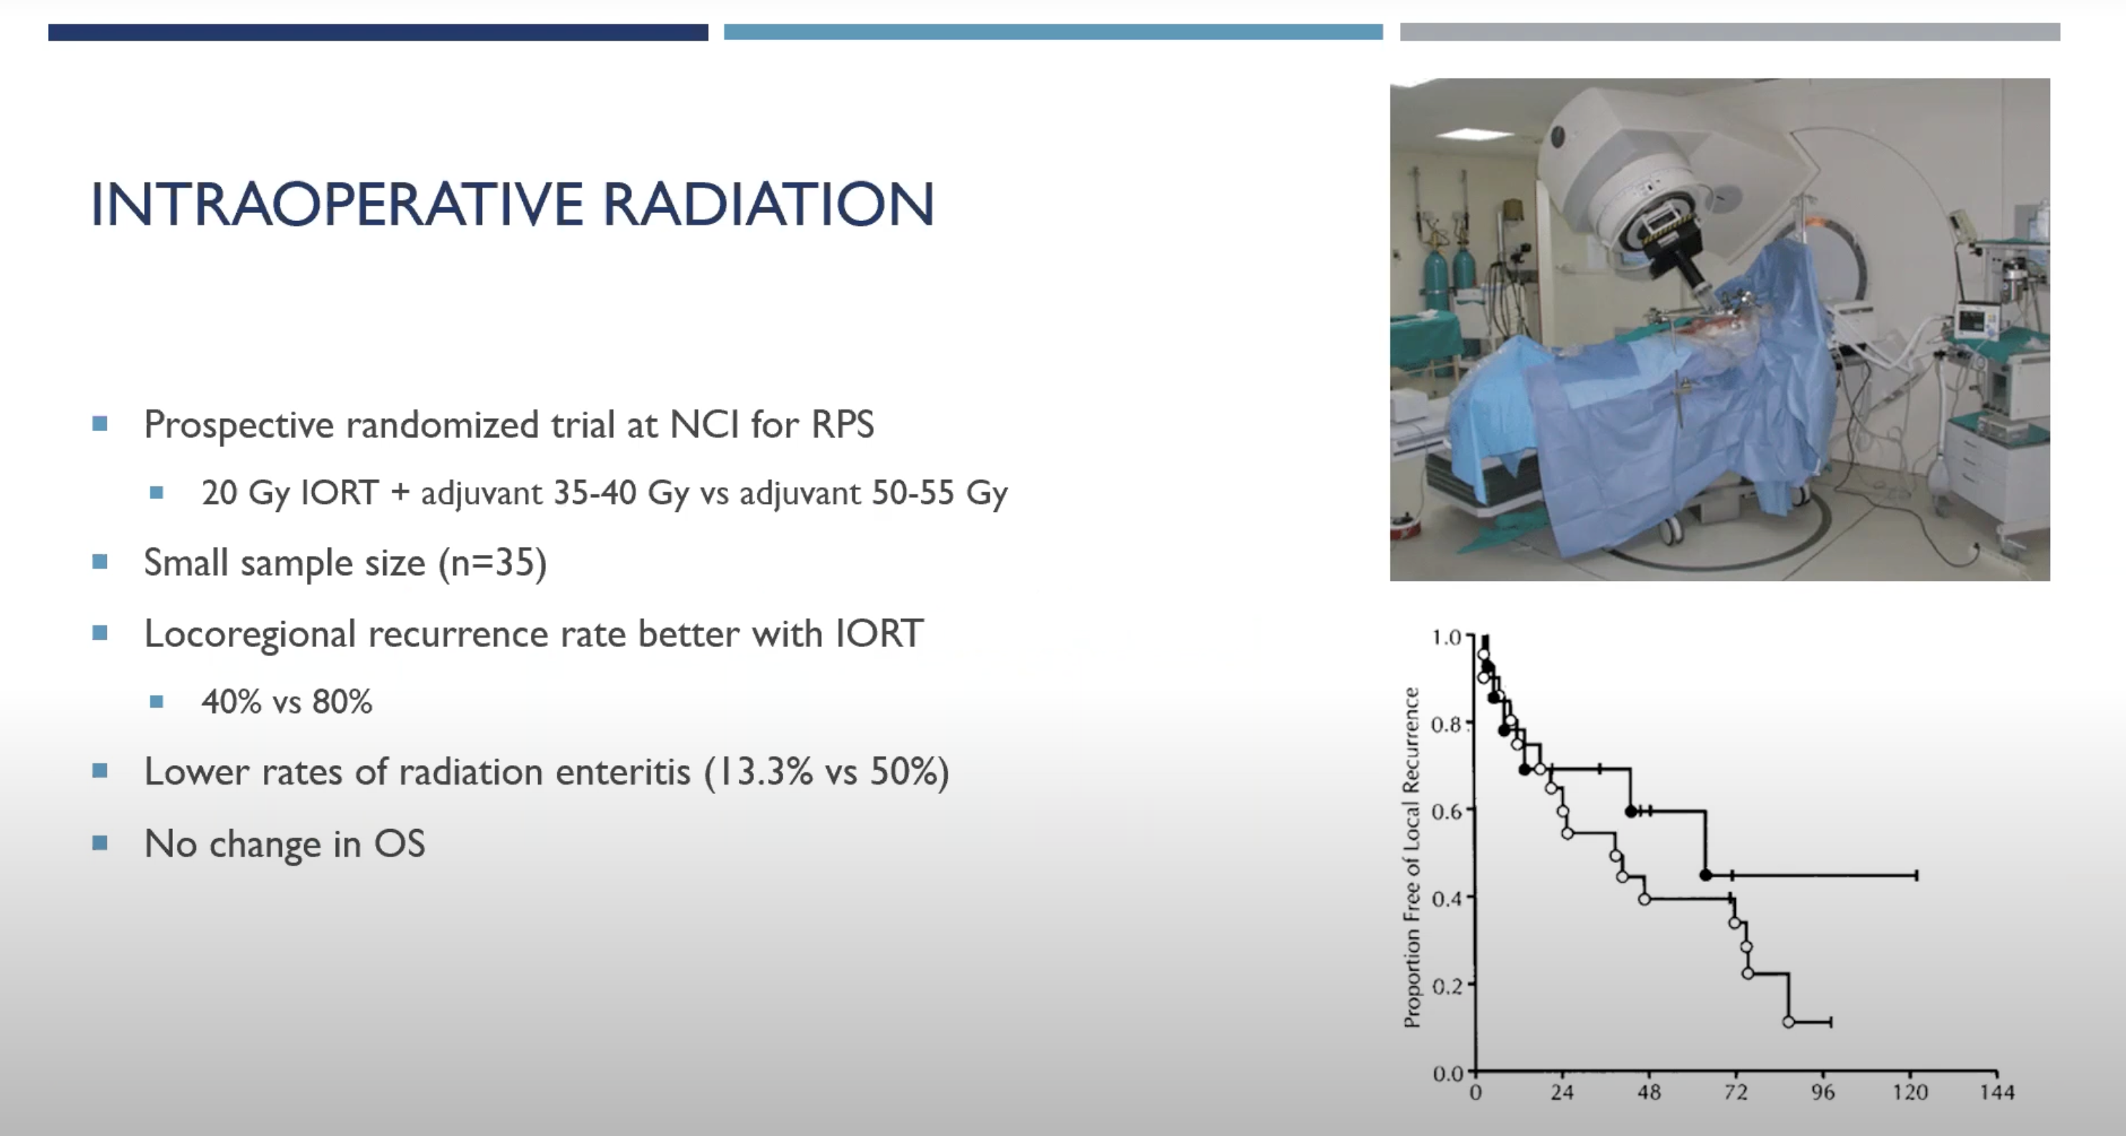
Notes:
Περνώντας τώρα σε μερικές από τις πιο καινοτόμες ή υπό διερεύνηση θεραπείες, ας ξεκινήσουμε με την διεγχειρητική ακτινοβολία (IORT – Intraoperative Radiation Therapy).
Αυτή η μέθοδος εφαρμόστηκε σε μια προοπτική, τυχαιοποιημένη μελέτη στο National Cancer Institute (NCI).
Οι ασθενείς λάμβαναν υψηλή δόση ακτινοβολίας μέσα στο χειρουργείο, και μετά χαμηλότερη δόση επικουρικά.
Η ιδέα ήταν ότι έτσι μπορούμε να προστατέψουμε κρίσιμες δομές, όπως το έντερο, αφού μπορούμε να τις απομακρύνουμε προσωρινά από το πεδίο της ακτινοβολίας.
Τα αποτελέσματα ήταν μικρής κλίμακας, αλλά έδειξαν μειωμένα ποσοστά τοπικής υποτροπής σε σχέση με την κλασική επικουρική ακτινοβολία, και λιγότερη ακτινική εντερίτιδα.
Ωστόσο, οι ασθενείς εμφάνισαν σοβαρή νευροπάθεια από τις υψηλές δόσεις, κάτι που έκανε τη μέθοδο μη ανεκτή και μη ευρέως αποδεκτή, καθώς δεν υπήρχε όφελος στην επιβίωση.
Υπάρχει επίσης το ενδιαφέρον για τη βραχυθεραπεία, καθώς πολλοί προσπαθούν να βρουν τρόπο να ακτινοβολήσουν τοπικά αυτούς τους όγκους με μεγαλύτερη ακρίβεια.

Slide 40
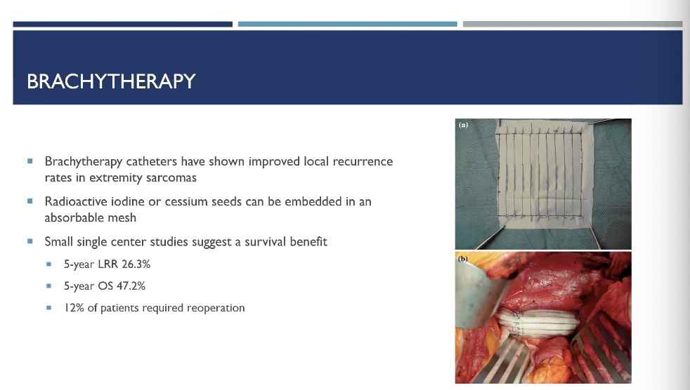
Notes:
Η τεχνική της εμφύτευσης ραδιενεργών σπόρων (iodine ή cesium) μέσα σε απορροφήσιμο πλέγμα που ράβεται στο οπισθοπεριτόναιο είναι ένα παράδειγμα.
Έτσι, μετά το χειρουργείο, ο ιστός γύρω από το κρεβάτι του όγκου δέχεται στοχευμένη δόση ακτινοβολίας.
Μικρές μονοκεντρικές μελέτες, όπως μια σειρά 46 ασθενών με υποτροπιάζοντα οπισθοπεριτοναϊκά ή πυελικά σαρκώματα, έδειξαν:
μείωση της τοπικής υποτροπής (~26%),
βελτίωση της συνολικής επιβίωσης,
αν και το 12% των ασθενών χρειάστηκε επανεγχείρηση λόγω επιπλοκών.

Slide 41
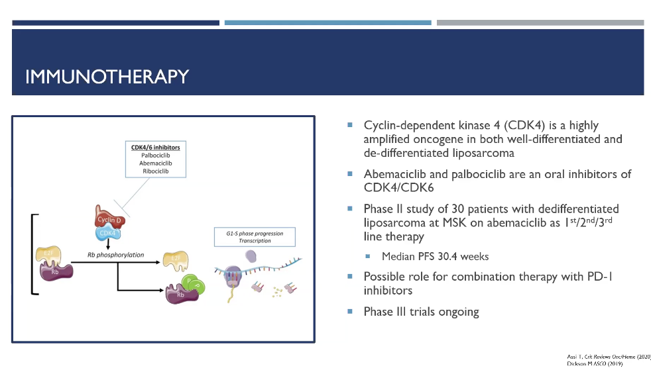
Notes:
Στοχευμένες και Ανοσοθεραπείες
Και, φυσικά, δεν θα μπορούσε να λείπει από μια ογκολογική παρουσίαση του 2025 μια αναφορά στην ανοσοθεραπεία ή στις στοχευμένες θεραπείες.
Ένα ιδιαίτερο χαρακτηριστικό στα λιποσαρκώματα είναι η υπερέκφραση του γονιδίου CDK4.
Έχουν λοιπόν αναπτυχθεί στοχευμένα φάρμακα όπως το abemacyclib και το palbociclib, που αναστέλλουν την CDK4, εμποδίζοντας τη μετάβαση των κυττάρων από τη φάση G1 στη S φάση του κυτταρικού κύκλου.
Σε μια μελέτη φάσης ΙΙ στο Memorial Sloan Kettering Cancer Center, σε 30 ασθενείς (το 97% με οπισθοπεριτοναϊκή εντόπιση), το abemacyclib πέτυχε διάμεση ελεύθερη εξέλιξης επιβίωση (PFS) πάνω από 6 μήνες.
Ίσως δεν ακούγεται πολύ, αλλά — θυμηθείτε — κάπως έτσι ξεκίνησε και η ανοσοθεραπεία του μελανώματος πριν από χρόνια.
Επιπλέον, η αναστολή CDK4 φαίνεται να αυξάνει την έκφραση PD-L1, κάτι που ίσως κάνει τα PD-1 inhibitors πιο αποτελεσματικά σε συνδυασμό.
Τώρα βρίσκονται σε εξέλιξη μελέτες φάσης ΙΙΙ που διερευνούν αυτούς τους συνδυασμούς.

Slide 42
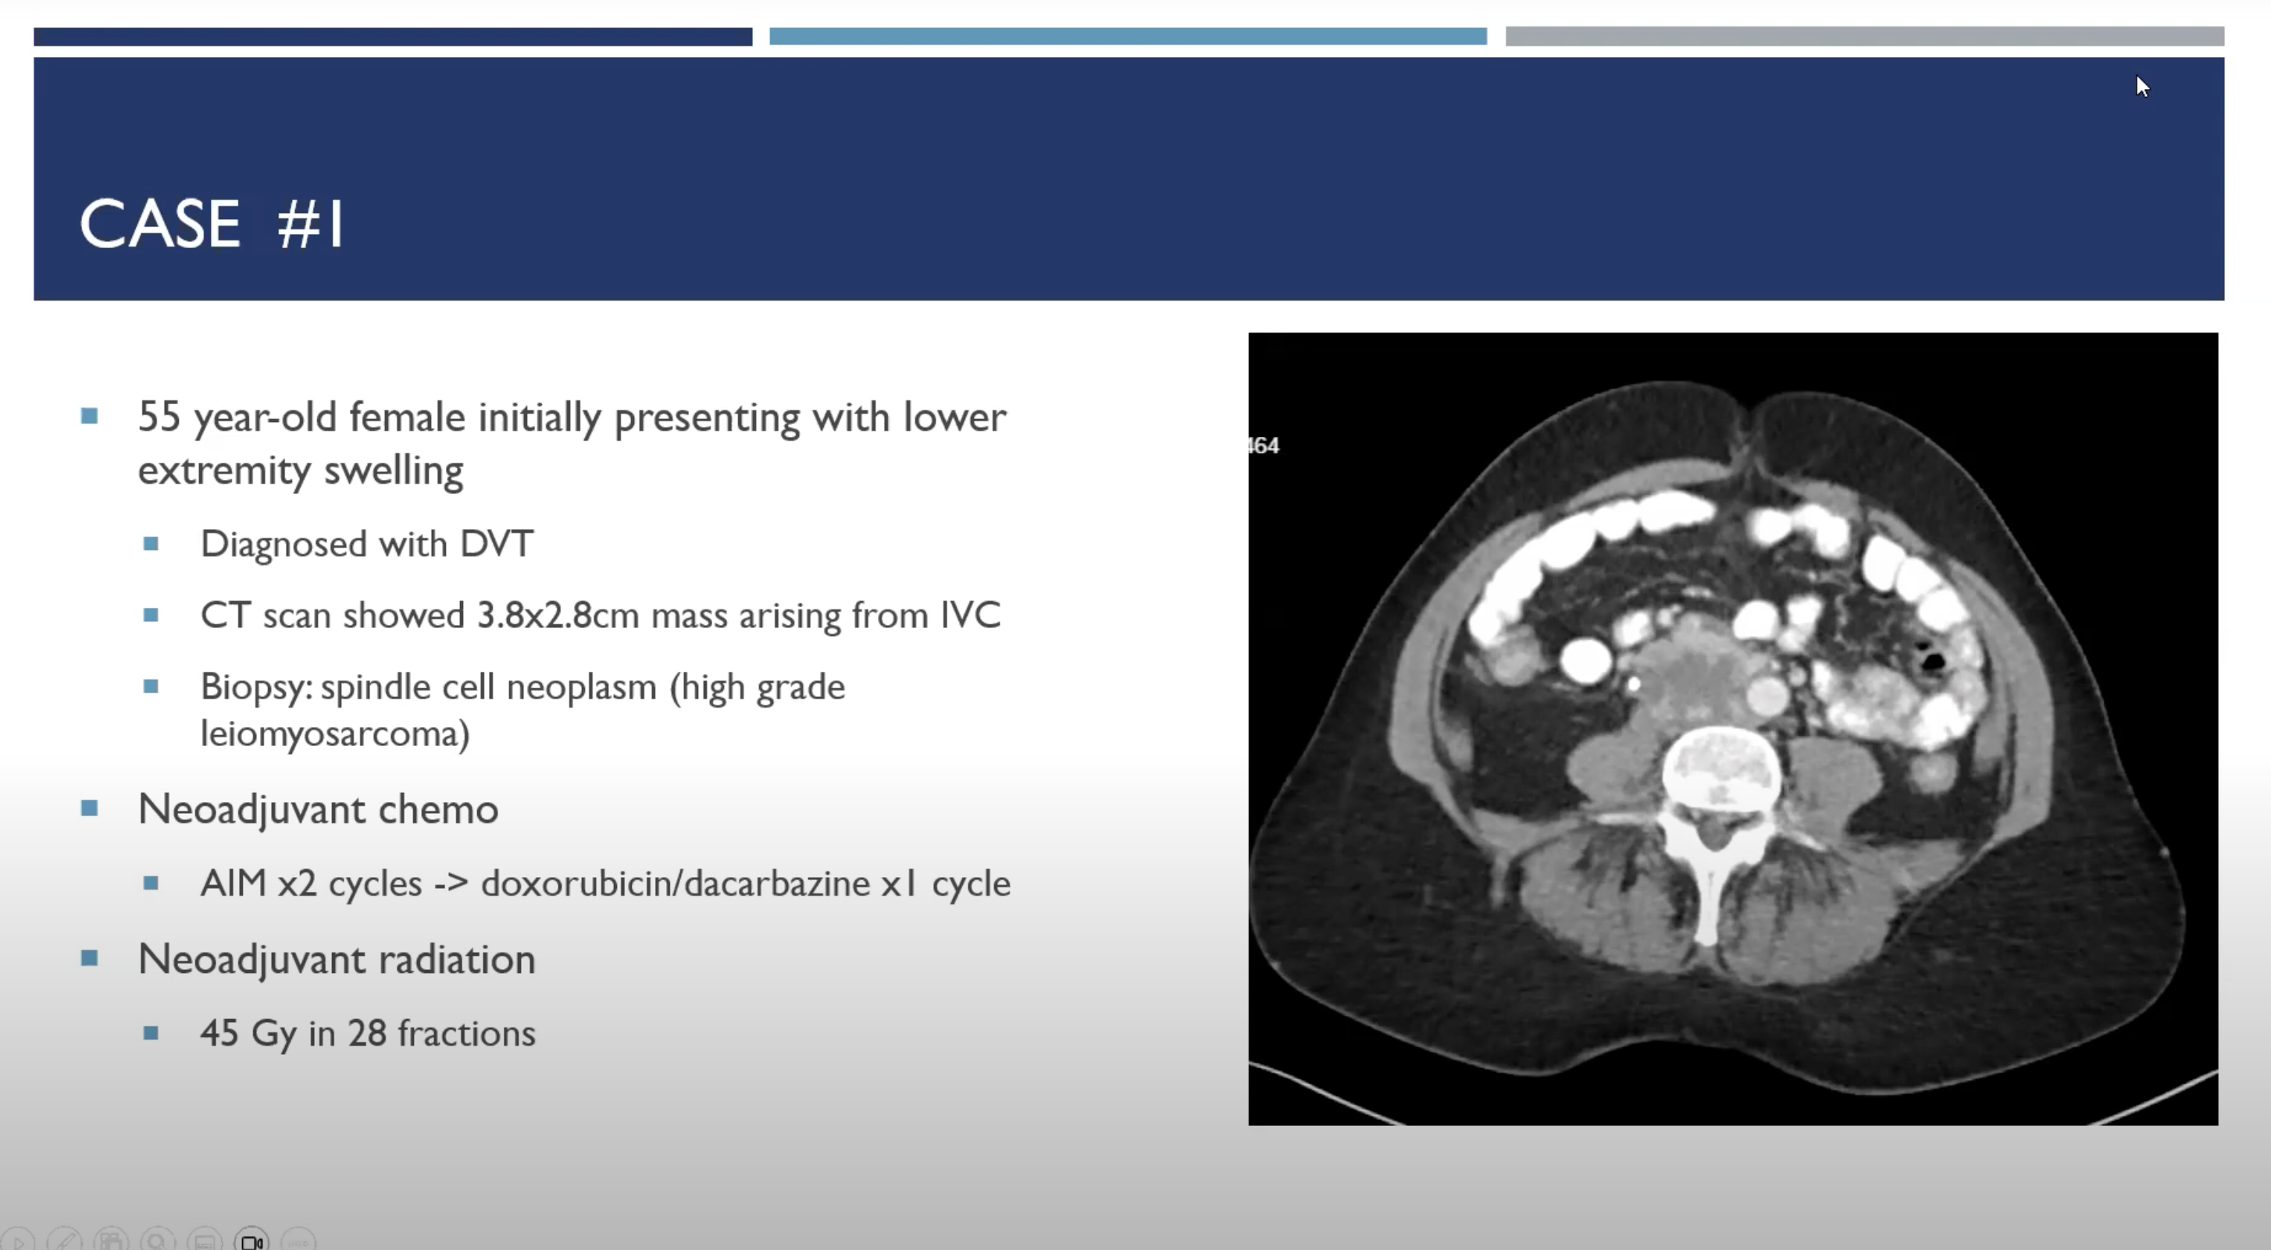

Slide 43
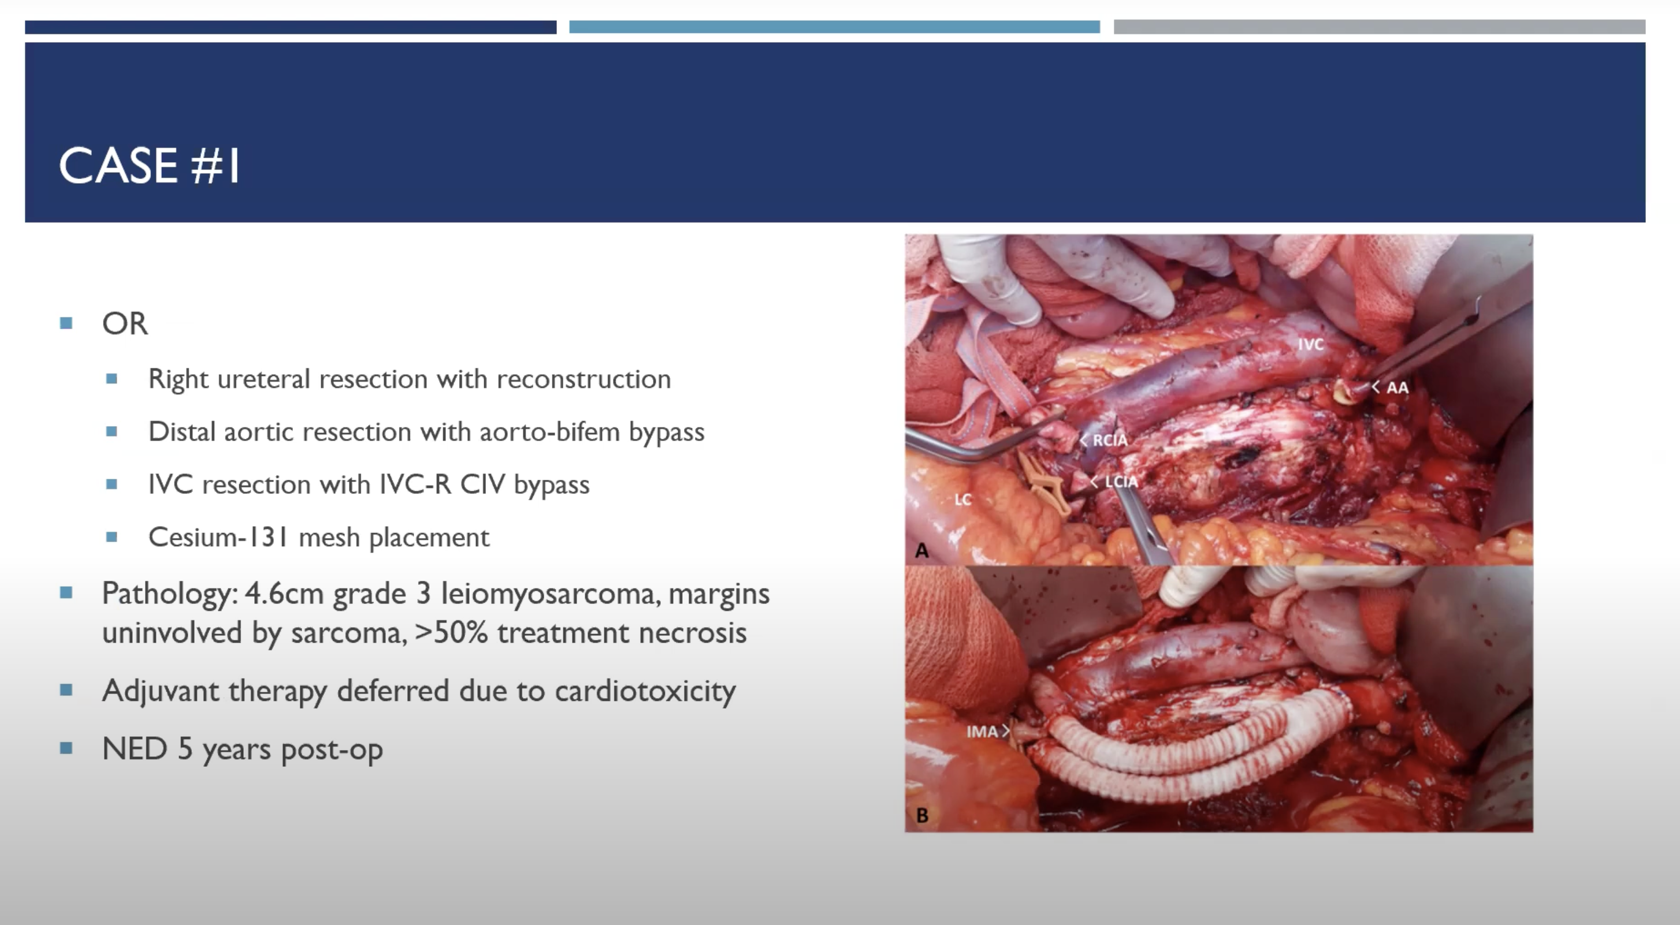
Notes:
Περιστατικό 1
Η πρώτη περίπτωση αφορά μια 55χρονη γυναίκα που παρουσίασε οίδημα κάτω άκρων και διαγνώστηκε με DVT.
Η αξονική αποκάλυψε μια μάζα 3,8 εκ. που αναπτυσσόταν από την κάτω κοίλη φλέβα (IVC), περιβάλλοντας την κάτω αορτή και τον δεξιό ουρητήρα, όπου υπήρχε και stent.
Η βιοψία έδειξε υψηλόβαθμο λειομυοσάρκωμα.
Επειδή το χειρουργείο θα ήταν εκτεταμένο και η ιστολογία επιθετική, αποφασίστηκε να «τεσταριστεί» πρώτα η βιολογία της νόσου με νεοεπικουρική χημειοθεραπεία.
Έλαβε 3 κύκλους AIM (δοξορουβικίνη + ιφοσφαμίδη + δακαρβαζίνη), χωρίς εξέλιξη νόσου ή μεταστάσεις.
Ακολούθησε νεοεπικουρική ακτινοβολία, πριν από την επέμβαση (ήταν πριν δημοσιευθούν τα αποτελέσματα της STRASS).
Στο χειρουργείο υποβλήθηκε σε:
ριζική εκτομή του λειομυοσαρκώματος,
εκτομή και αποκατάσταση του δεξιού ουρητήρα,
εκτομή της τελικής αορτής με αορτοδιμηριαίο bypass,
εκτομή και ανακατασκευή της IVC με bypass προς κοινές λαγόνιες φλέβες.
Τοποθετήθηκε επίσης πλέγμα CZM131 για επικουρική ακτινοθεραπεία.
Η παθολογία επιβεβαίωσε υψηλόβαθμο λειομυοσάρκωμα με αρνητικά όρια και πάνω από 50% νέκρωση από τη θεραπεία.
Η ασθενής αρνήθηκε περαιτέρω χημειοθεραπεία λόγω καρδιοτοξικότητας, αλλά παραμένει ελεύθερη νόσου 5 χρόνια μετά.
(Η εικόνα που δείχνω δεν είναι δική της, αλλά παρόμοιας επέμβασης· απλώς για να καταλάβετε την πολυπλοκότητα της ανακατασκευής.)
Είναι εντυπωσιακό να βλέπεις πόσο έχει αλλάξει η χειρουργική του σαρκώματος μέσα σε 5 χρόνια, και ειλικρινά με κάνει να ανυπομονώ να δω πού θα βρισκόμΠεριστατικό 2
Η δεύτερη περίπτωση αφορά 62χρονη γυναίκα με απώλεια βάρους και νυχτερινούς ιδρώτες, που έκανε έλεγχο για κύστεις ήπατος και βρέθηκε να έχει μεγάλη μάζα δεξιού άνω τεταρτημορίου.
Η αξονική έδειξε ότι η μάζα περιέβαλε τον δεξιό νεφρό, ενώ προς τα πάνω εμπλέκονταν το άντρο του στομάχου και το 4ο τμήμα του δωδεκαδακτύλου.
Ουσιαστικά, όλο το δωδεκαδάκτυλο ήταν διηθημένο από τον όγκο.
Με τόσο επιθετική βιολογία, θα σκεφτόταν κανείς να ξεκινήσει με νεοεπικουρική χημειοθεραπεία, αλλά η ασθενής ήταν σχεδόν αποφραγμένη και καχεκτική.
Μετά από λίγες εβδομάδες TPN για θρέψη, οδηγήθηκε στο χειρουργείο.
Έγινε διερευνητική λαπαροτομία, Whipple (παγκρεατοδωδεκαδακτυλεκτομή), δεξιά κολεκτομή και νεφρεκτομή.
Η τελική παθολογία: αδιαφοροποίητο πολυμορφικό σάρκωμα (UPS), αρνητικά όρια, καμία θετική λεμφαδένα (όπως αναμενόταν).
Προγραμματίστηκε να λάβει επικουρική χημειοθεραπεία λόγω της επιθετικής φύσης του όγκου.
αστε σε άλλα 5.

Slide 44
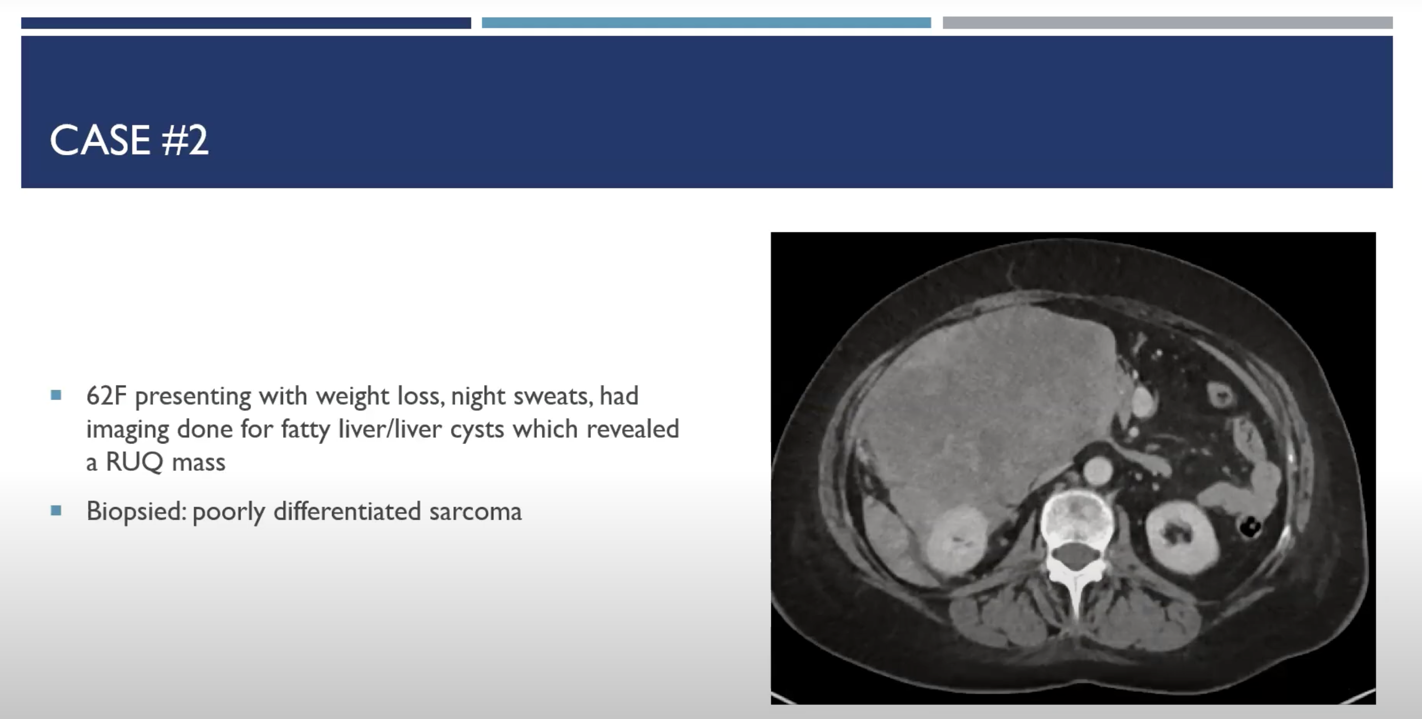
Notes:
Η δεύτερη περίπτωση αφορά 62χρονη γυναίκα με απώλεια βάρους και νυχτερινούς ιδρώτες, που έκανε έλεγχο για κύστεις ήπατος και βρέθηκε να έχει μεγάλη μάζα δεξιού άνω τεταρτημορίου.
Η αξονική έδειξε ότι η μάζα περιέβαλε τον δεξιό νεφρό, ενώ προς τα πάνω εμπλέκονταν το άντρο του στομάχου και το 4ο τμήμα του δωδεκαδακτύλου.
Ουσιαστικά, όλο το δωδεκαδάκτυλο ήταν διηθημένο από τον όγκο.
Με τόσο επιθετική βιολογία, θα σκεφτόταν κανείς να ξεκινήσει με νεοεπικουρική χημειοθεραπεία, αλλά η ασθενής ήταν σχεδόν αποφραγμένη και καχεκτική.
Μετά από λίγες εβδομάδες TPN για θρέψη, οδηγήθηκε στο χειρουργείο.
Έγινε διερευνητική λαπαροτομία, Whipple (παγκρεατοδωδεκαδακτυλεκτομή), δεξιά κολεκτομή και νεφρεκτομή.
Η τελική παθολογία: αδιαφοροποίητο πολυμορφικό σάρκωμα (UPS), αρνητικά όρια, καμία θετική λεμφαδένα (όπως αναμενόταν).
Προγραμματίστηκε να λάβει επικουρική χημειοθεραπεία λόγω της επιθετικής φύσης του όγκου.

Slide 45
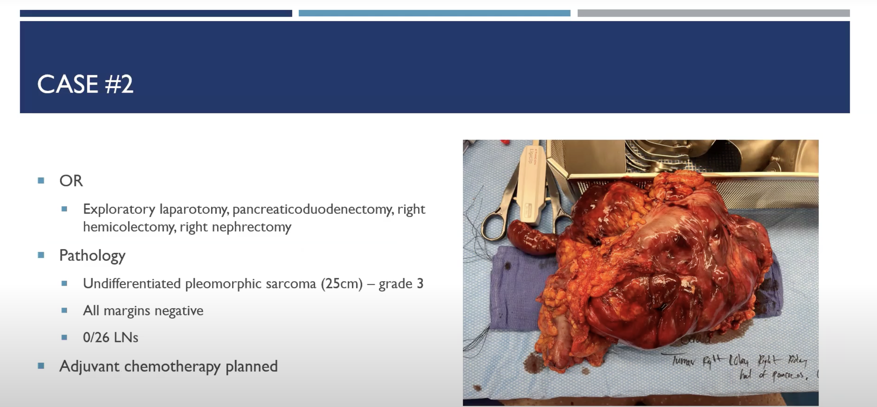

Slide 46
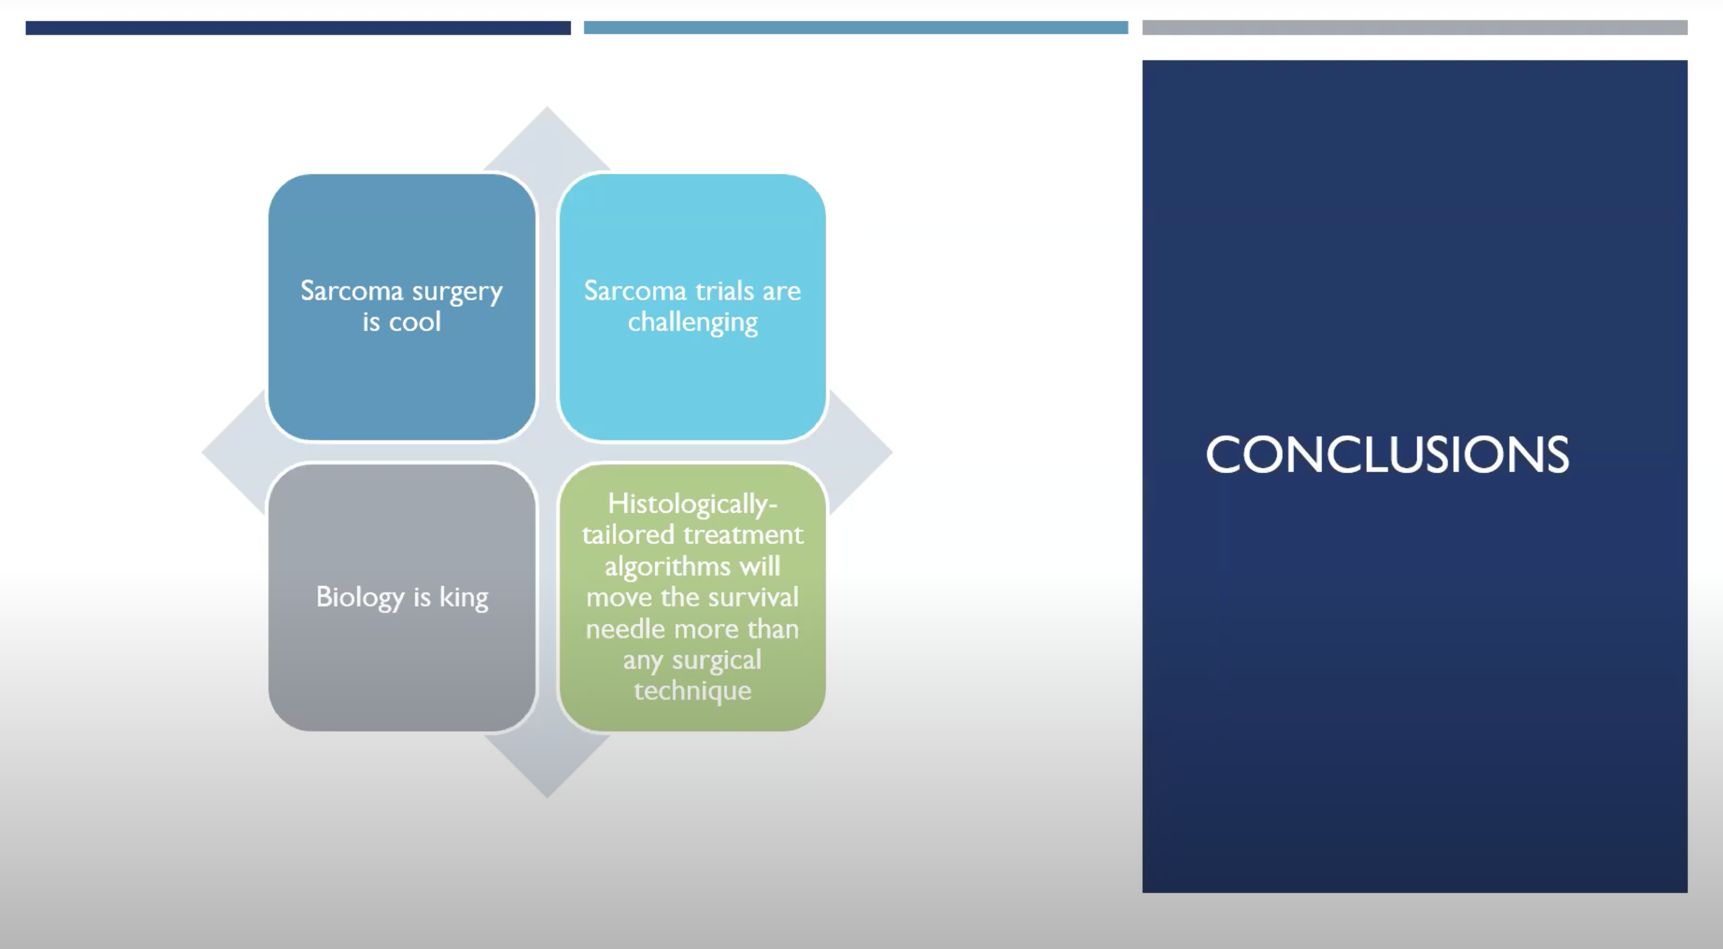
Notes:
Ελπίζω να σας έπεισα για μερικά πράγματα σήμερα:
Η χειρουργική των σαρκωμάτων είναι απλώς εντυπωσιακή.
Δεν νομίζω να υπάρχει κάποιος εδώ που να διαφωνεί.
Οι κλινικές δοκιμές στα σαρκώματα είναι τρομερά δύσκολες.
Απαιτούν διεθνή συνεργασία, χρόνια προσπάθειας και πολλή υπομονή.
Η βιολογία είναι ο βασιλιάς.
Όσο τεχνικά άρτια κι αν είναι μια επέμβαση,
η ιστολογικά προσαρμοσμένη και εξατομικευμένη θεραπεία —βασισμένη στη βιολογία του κάθε όγκου—
είναι αυτή που θα αλλάξει πραγματικά τις καμπύλες επιβίωσης.

